Slide 1
Машинное обучение Что под капотом?
Александр Богатырёв

Slide 2
Линейные модели – II
Underfitting. Overfitting
Regularization
Hold-out. Сross validation
Hyperparameters

Slide 3
План
Проблема переобучения
Регуляризация
Оценивание качества алгоритмов
Сравнение алгоритмов и выбор гиперпараметров
Линейная регрессия в scikit-learn

Slide 4
План
Проблема переобучения
Регуляризация
Оценивание качества алгоритмов
Сравнение алгоритмов и выбор гиперпараметров
Линейная регрессия в scikit-learn

Slide 5
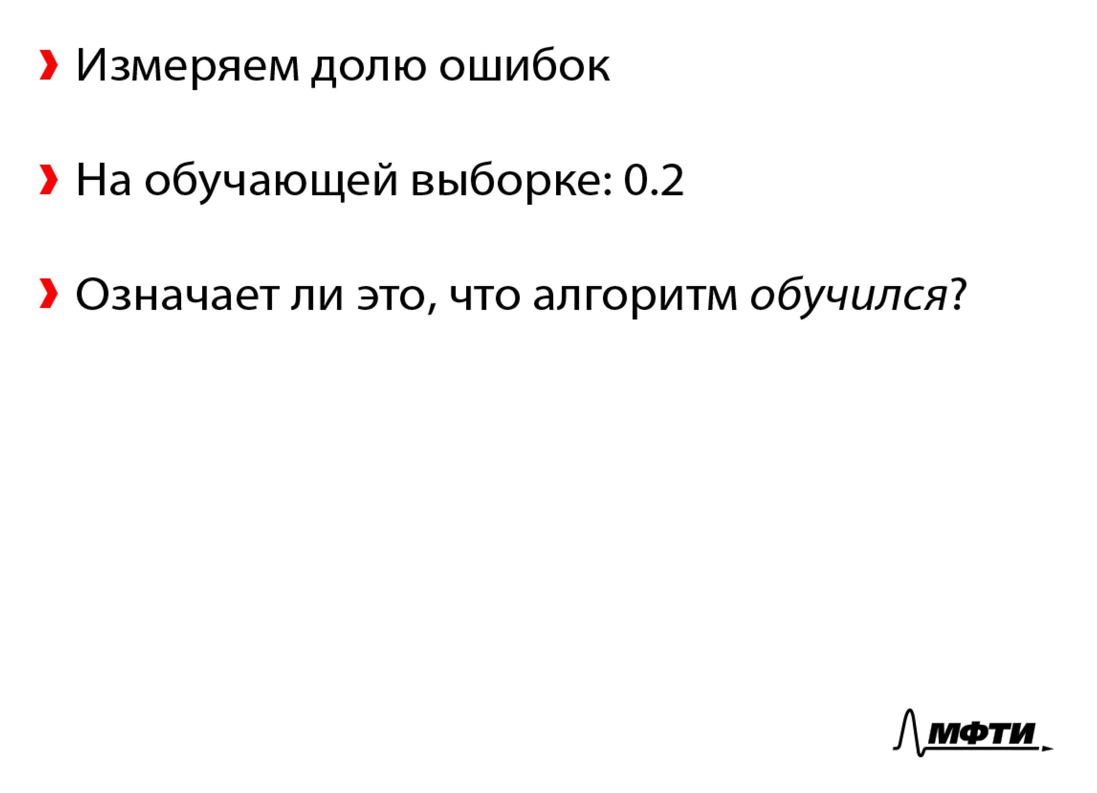
Проблема переобучения Простой пример
Notes:
Допустим при решении задачи классификации был построен некоторый алгоритм, например линейный классификатор, причем доля ошибок на объектах из обучающей выборки была равна 0.2, и такая доля ошибок является допустимой.

Slide 6
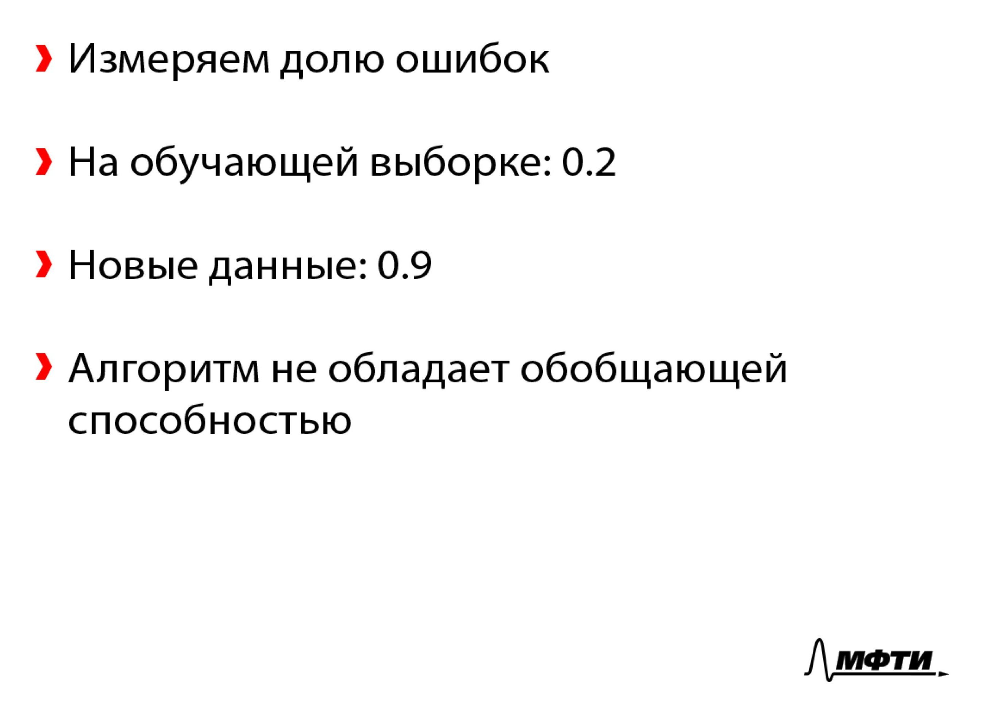
Проблема переобучения Простой пример
Notes:
Но поскольку алгоритм не обладает обобщающей способностью, нет никаких гарантий, что такая же доля ошибок будет для новой выборки.
Вполне может возникнуть ситуация, что для новой выборки ошибка станет равной 0.9.
Это значит, что алгоритм не смог обобщить обучающую выборку, не смог извлечь из нее закономерности и применить их для классификации новых объектов.

Slide 7
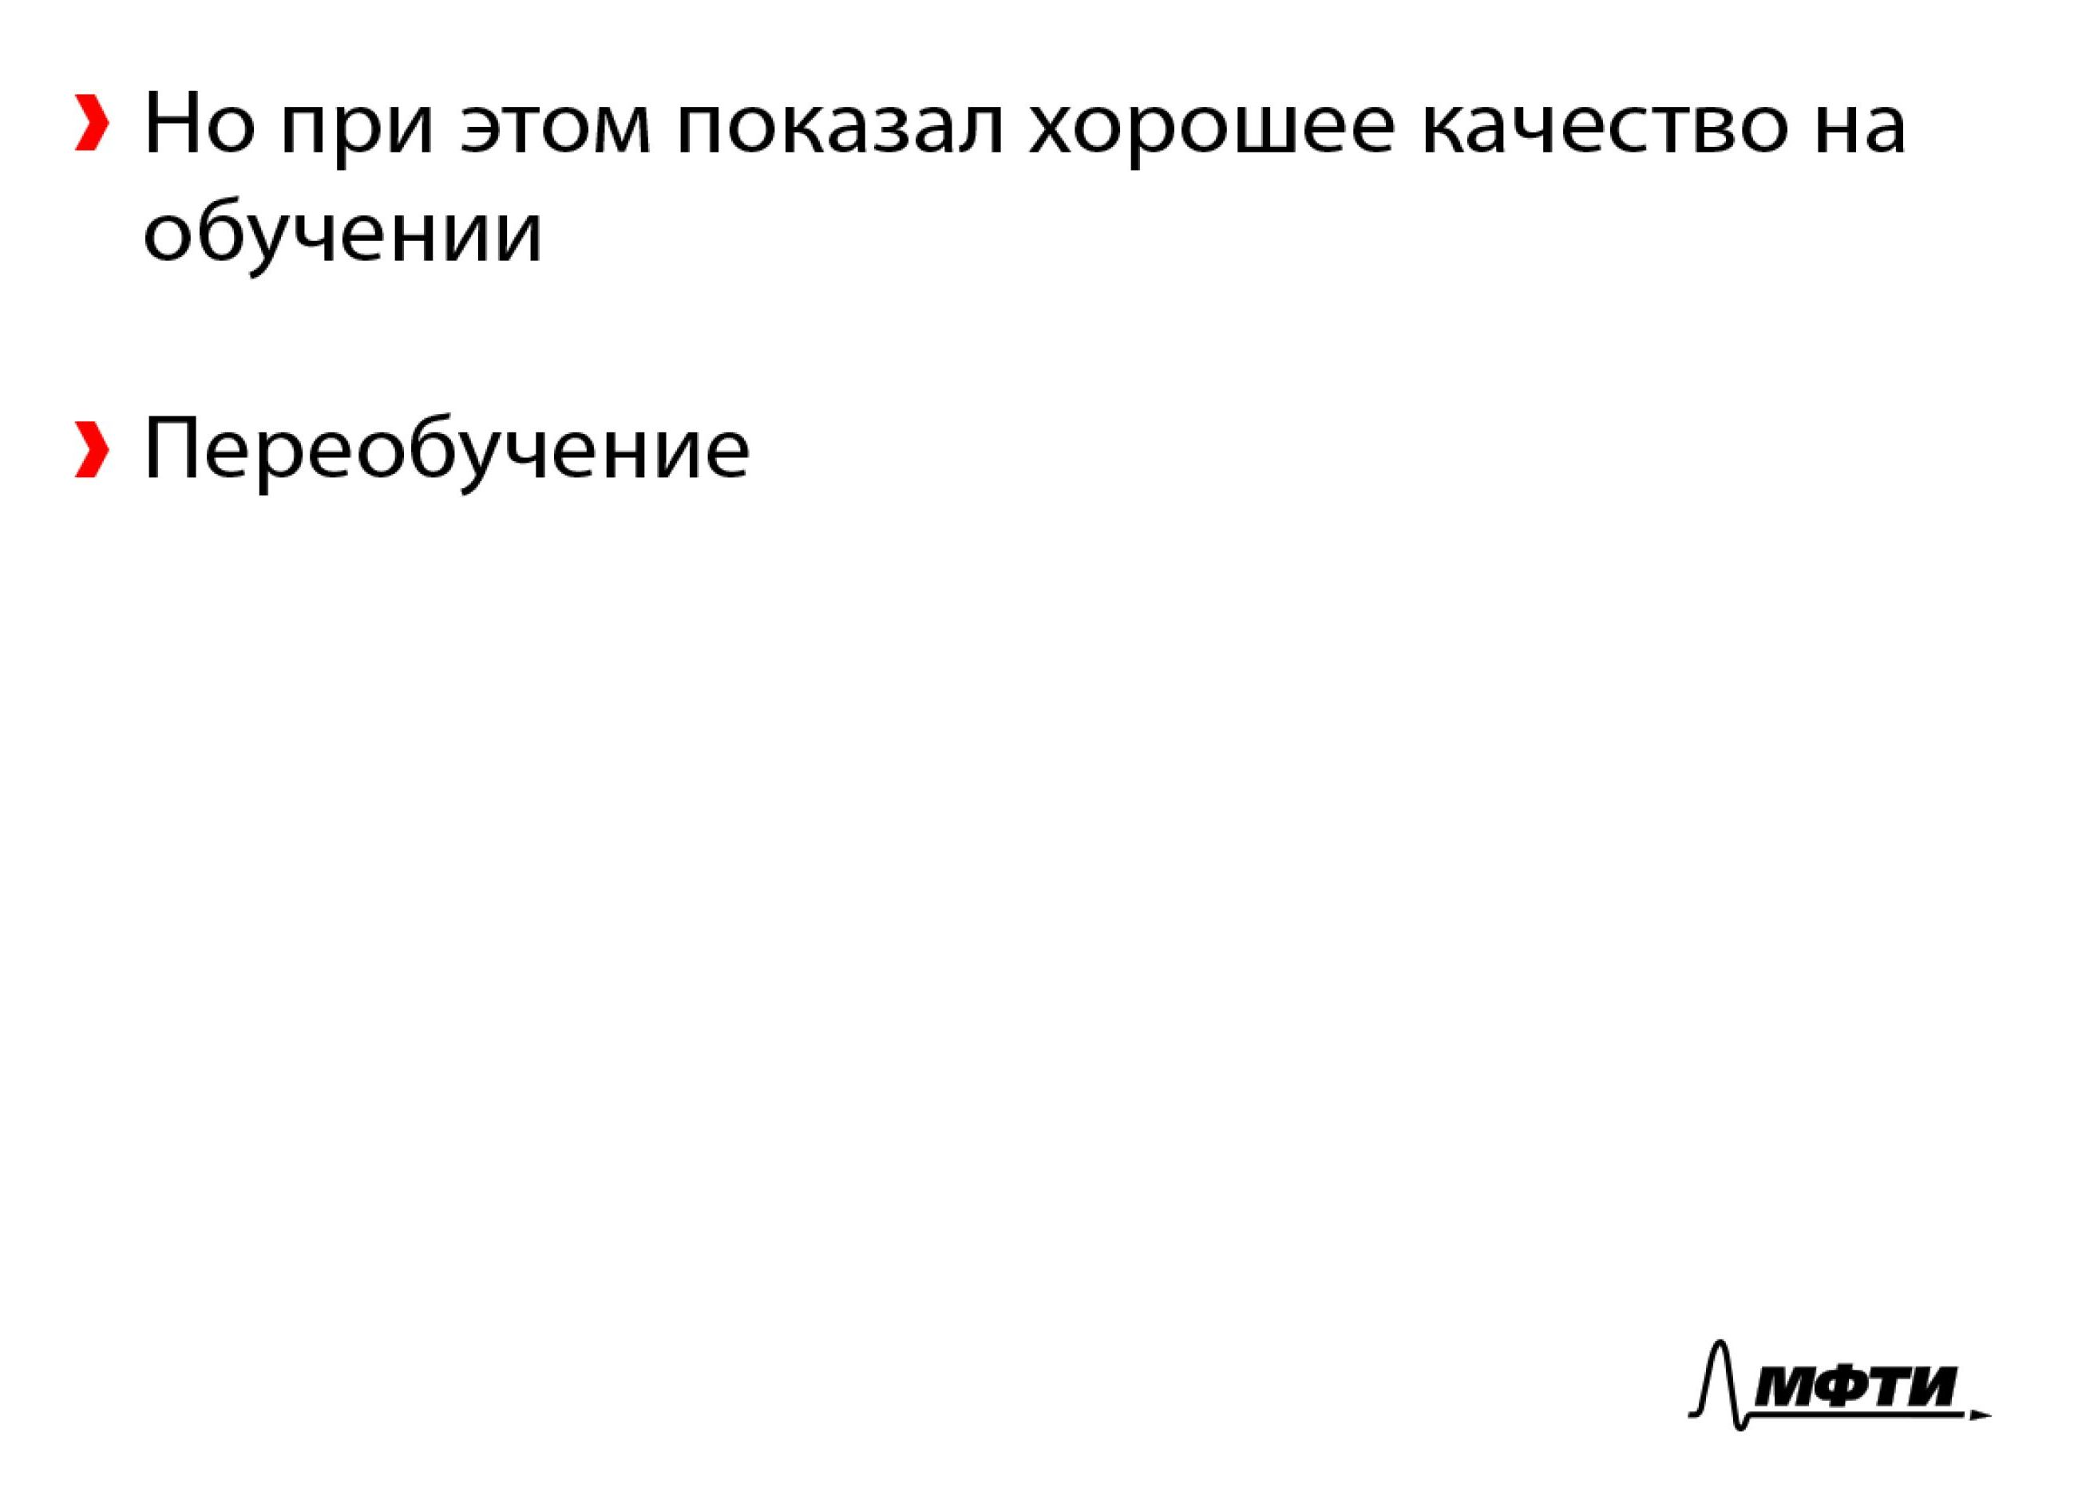
Проблема переобучения Простой пример
Notes:
При этом алгоритм как-то смог подогнаться под обучающую выборку и показал хорошие результаты при обучении без извлечения истинной закономерности.
В этом и состоит проблема переобучения.

Slide 8
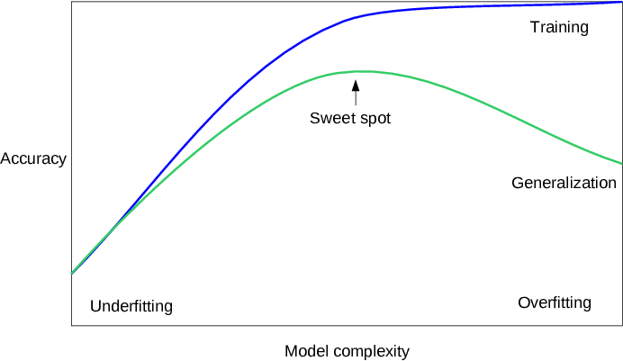
Проблема переобучения Простой пример
Notes:
В этом и состоит проблема переобучения (Overfitting)

Slide 9
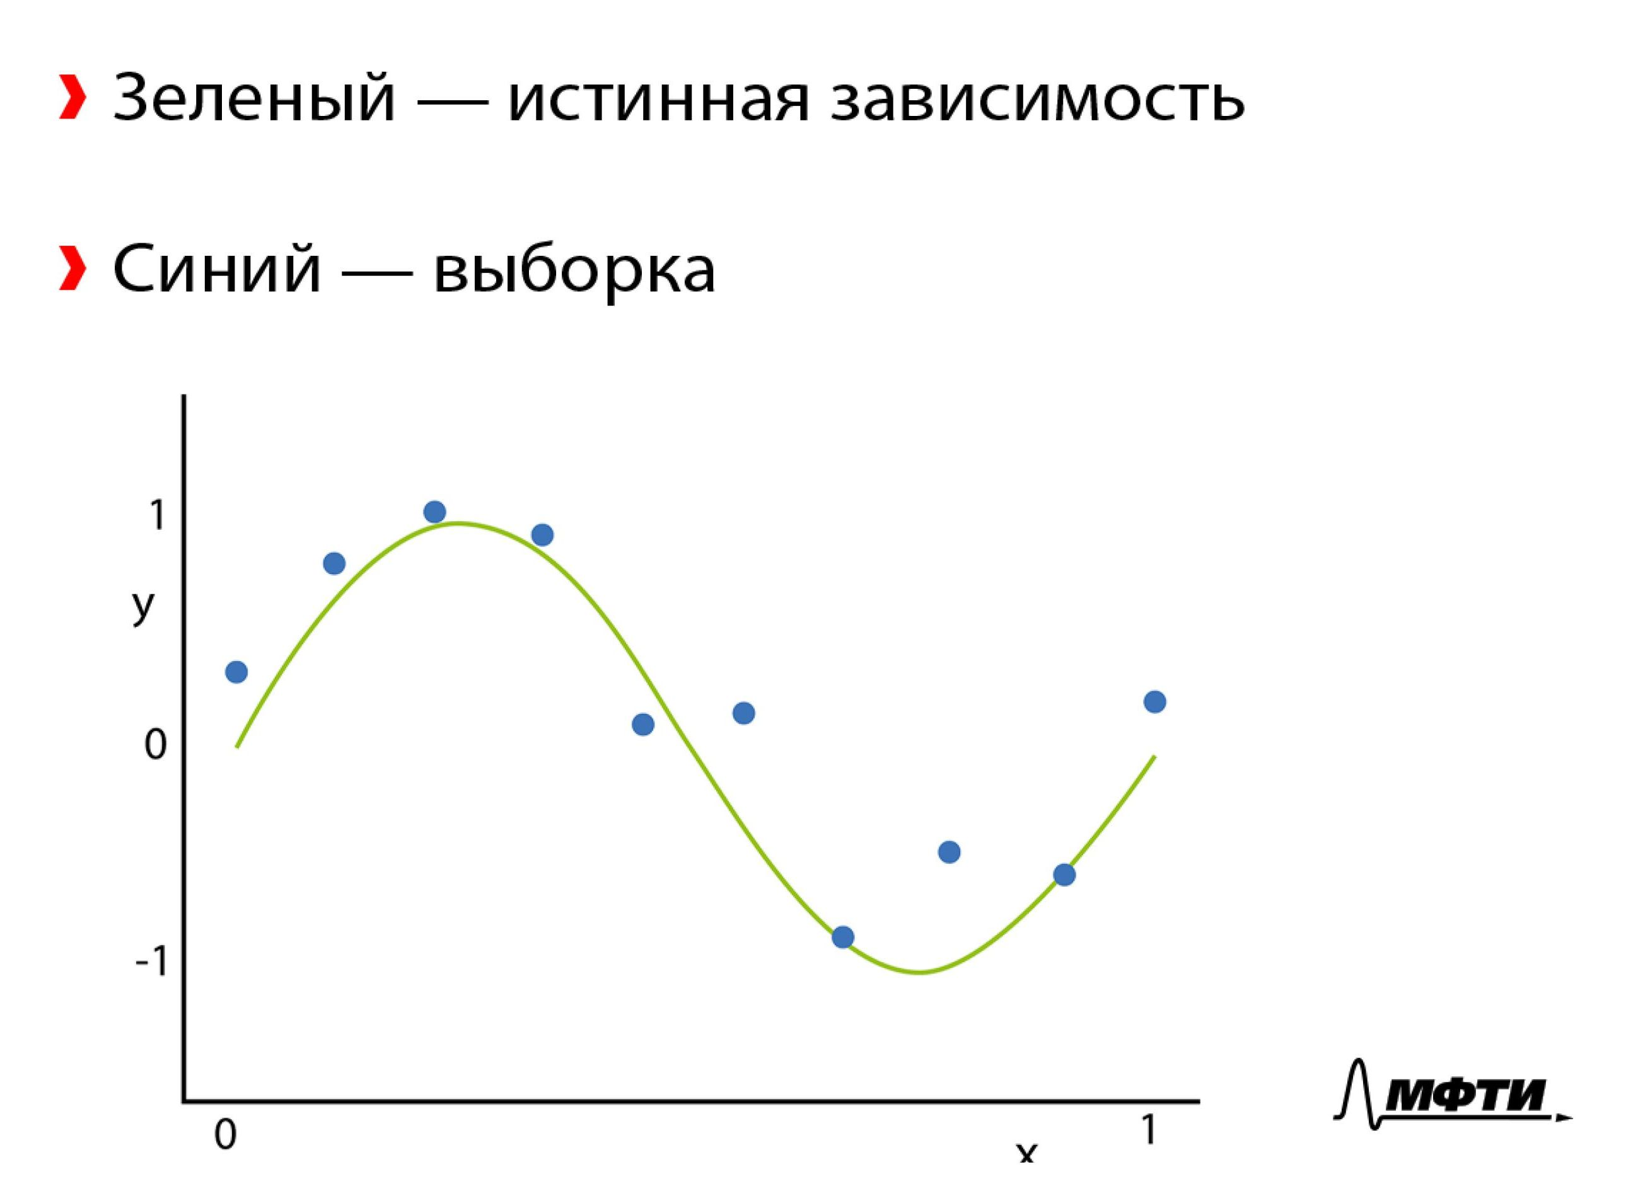
Проблема переобучения Линейная регрессия
Notes:
Глубже понять проблему переобучения можно на данном примере.
На следующем графике изображена истинная зависимость и объекты обучающей выборки:
…
Истинная зависимость (зеленая линия) и элементы обучающей выборки (изображены синими точками).
Видно, что истинная зависимость является нелинейной и имеет два экстремума.

Slide 10
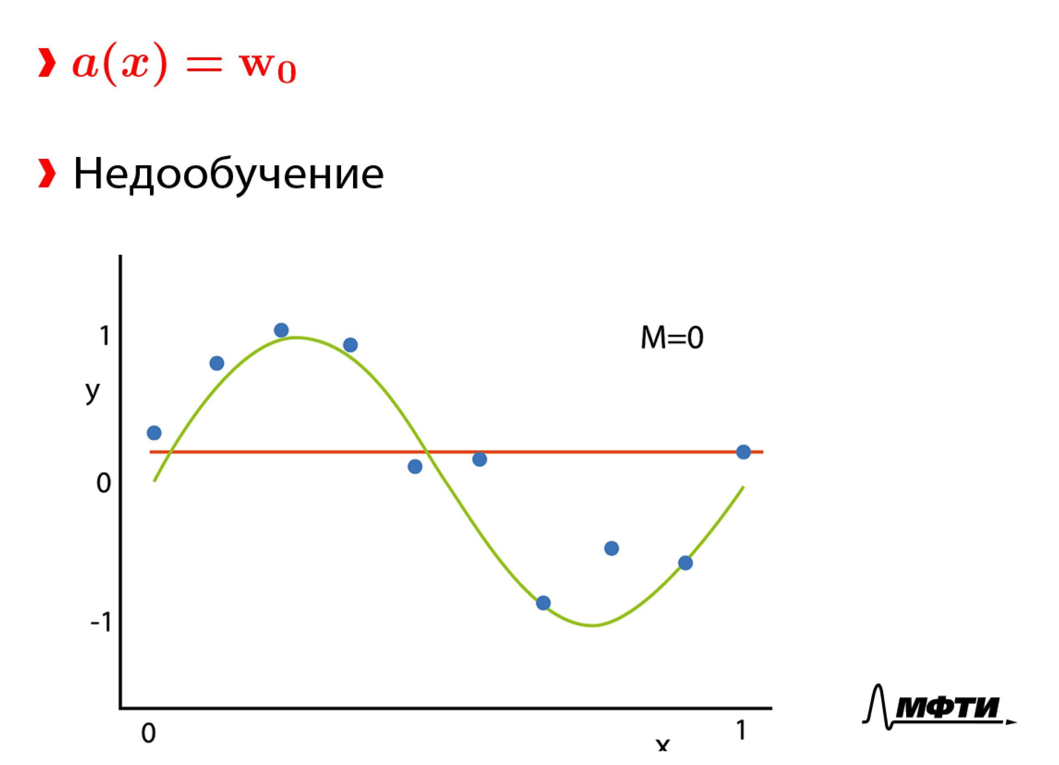
Проблема переобучения Линейная регрессия
Notes:
В модели a(x) = w_0, после того, как она будет настроена под данные, на графике получается некоторая горизонтальная кривая, которая довольно плохо обобщает информацию об объектах из выборки.
Имеет место недообучение (Underfitting).
Хороший алгоритм не был построен, поскольку семейство алгоритмов слишком мало и с его помощью невозможно уловить закономерность.

Slide 11
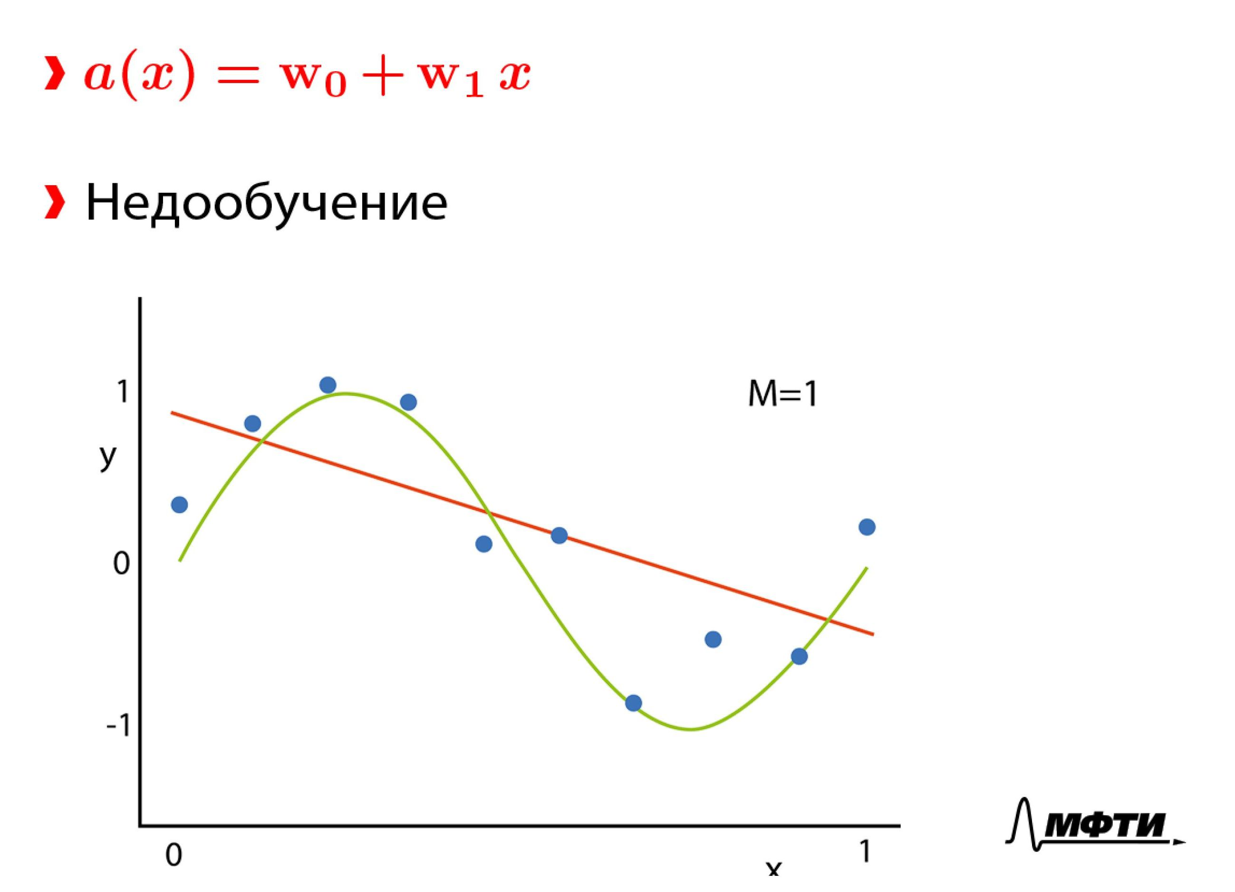
Проблема переобучения Линейная регрессия
Notes:
В линейной регрессии используется семейство алгоритмов a(x) = w_0 + w_1 x.
В этом случае также будет иметь место недообучение.
Получилось лучше, но прямая тоже плохо описывает данные.

Slide 12
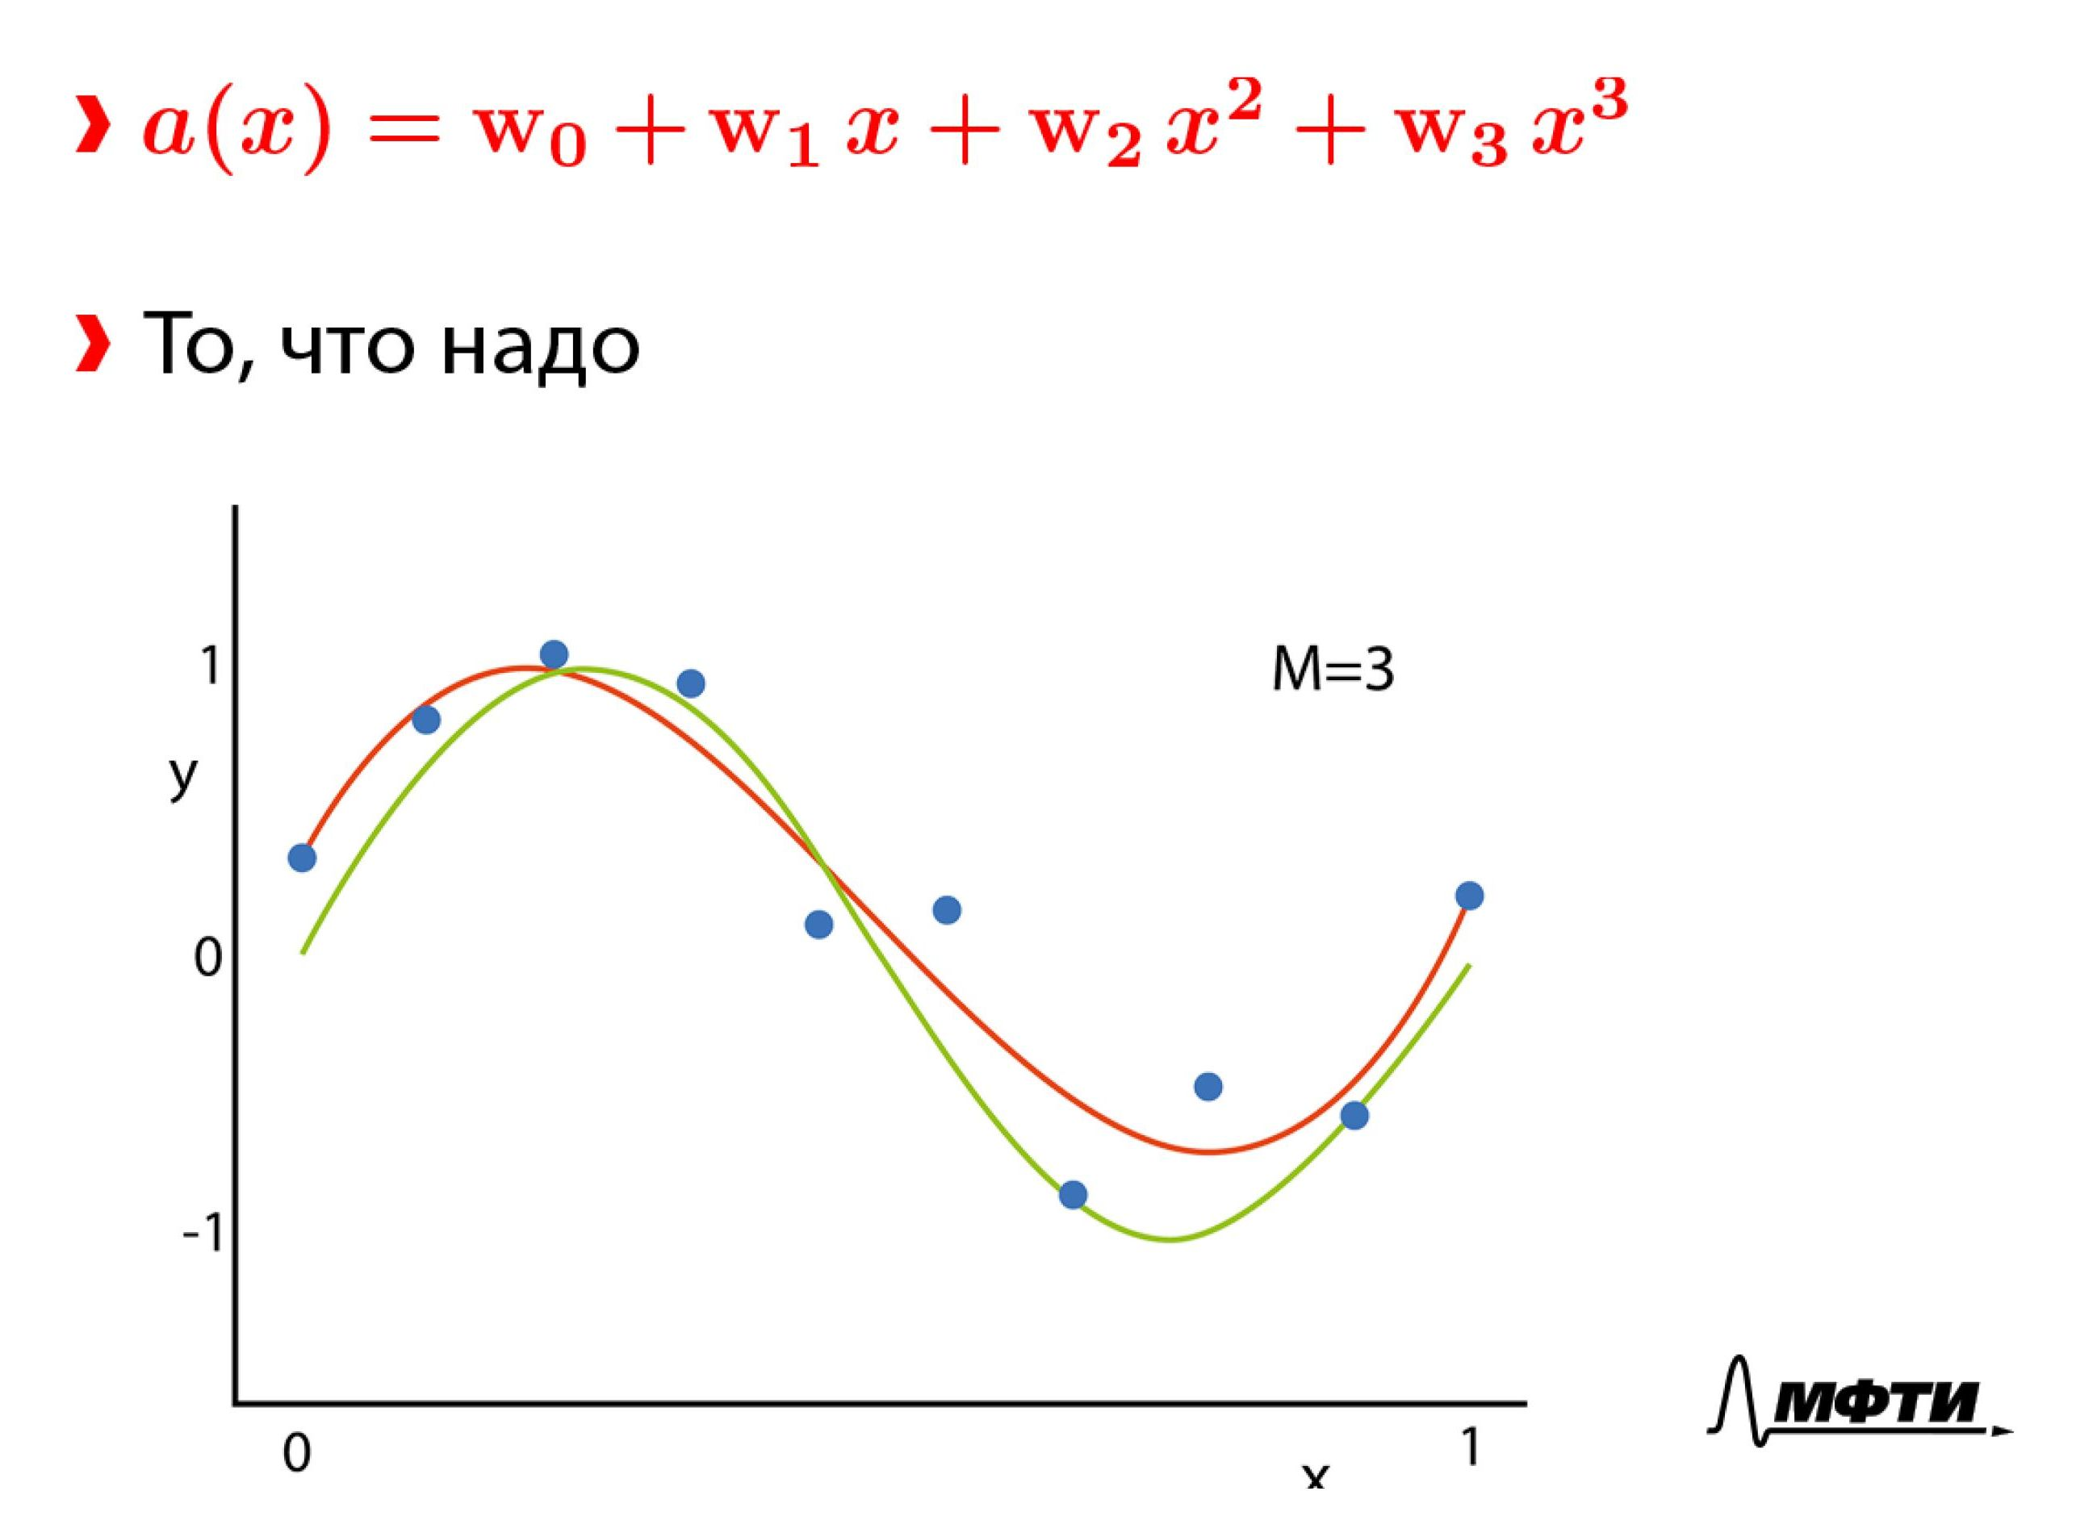
Проблема переобучения Линейная регрессия
Notes:
Если семейство алгоритмов — множество многочленов 3-й степени:
a(x) = w_0 + w_1 x + w_2 x^2 + ... + w_3 x^3,
то после обучения получившаяся кривая будет достаточно хорошо описывать и обучающую выборку, и истинную зависимость.
В таком случае качество алгоритма хорошее, но нет идеального совпадения.
Встает вопрос, а можно ли добиться совпадения увеличением сложности алгоритма.

Slide 13
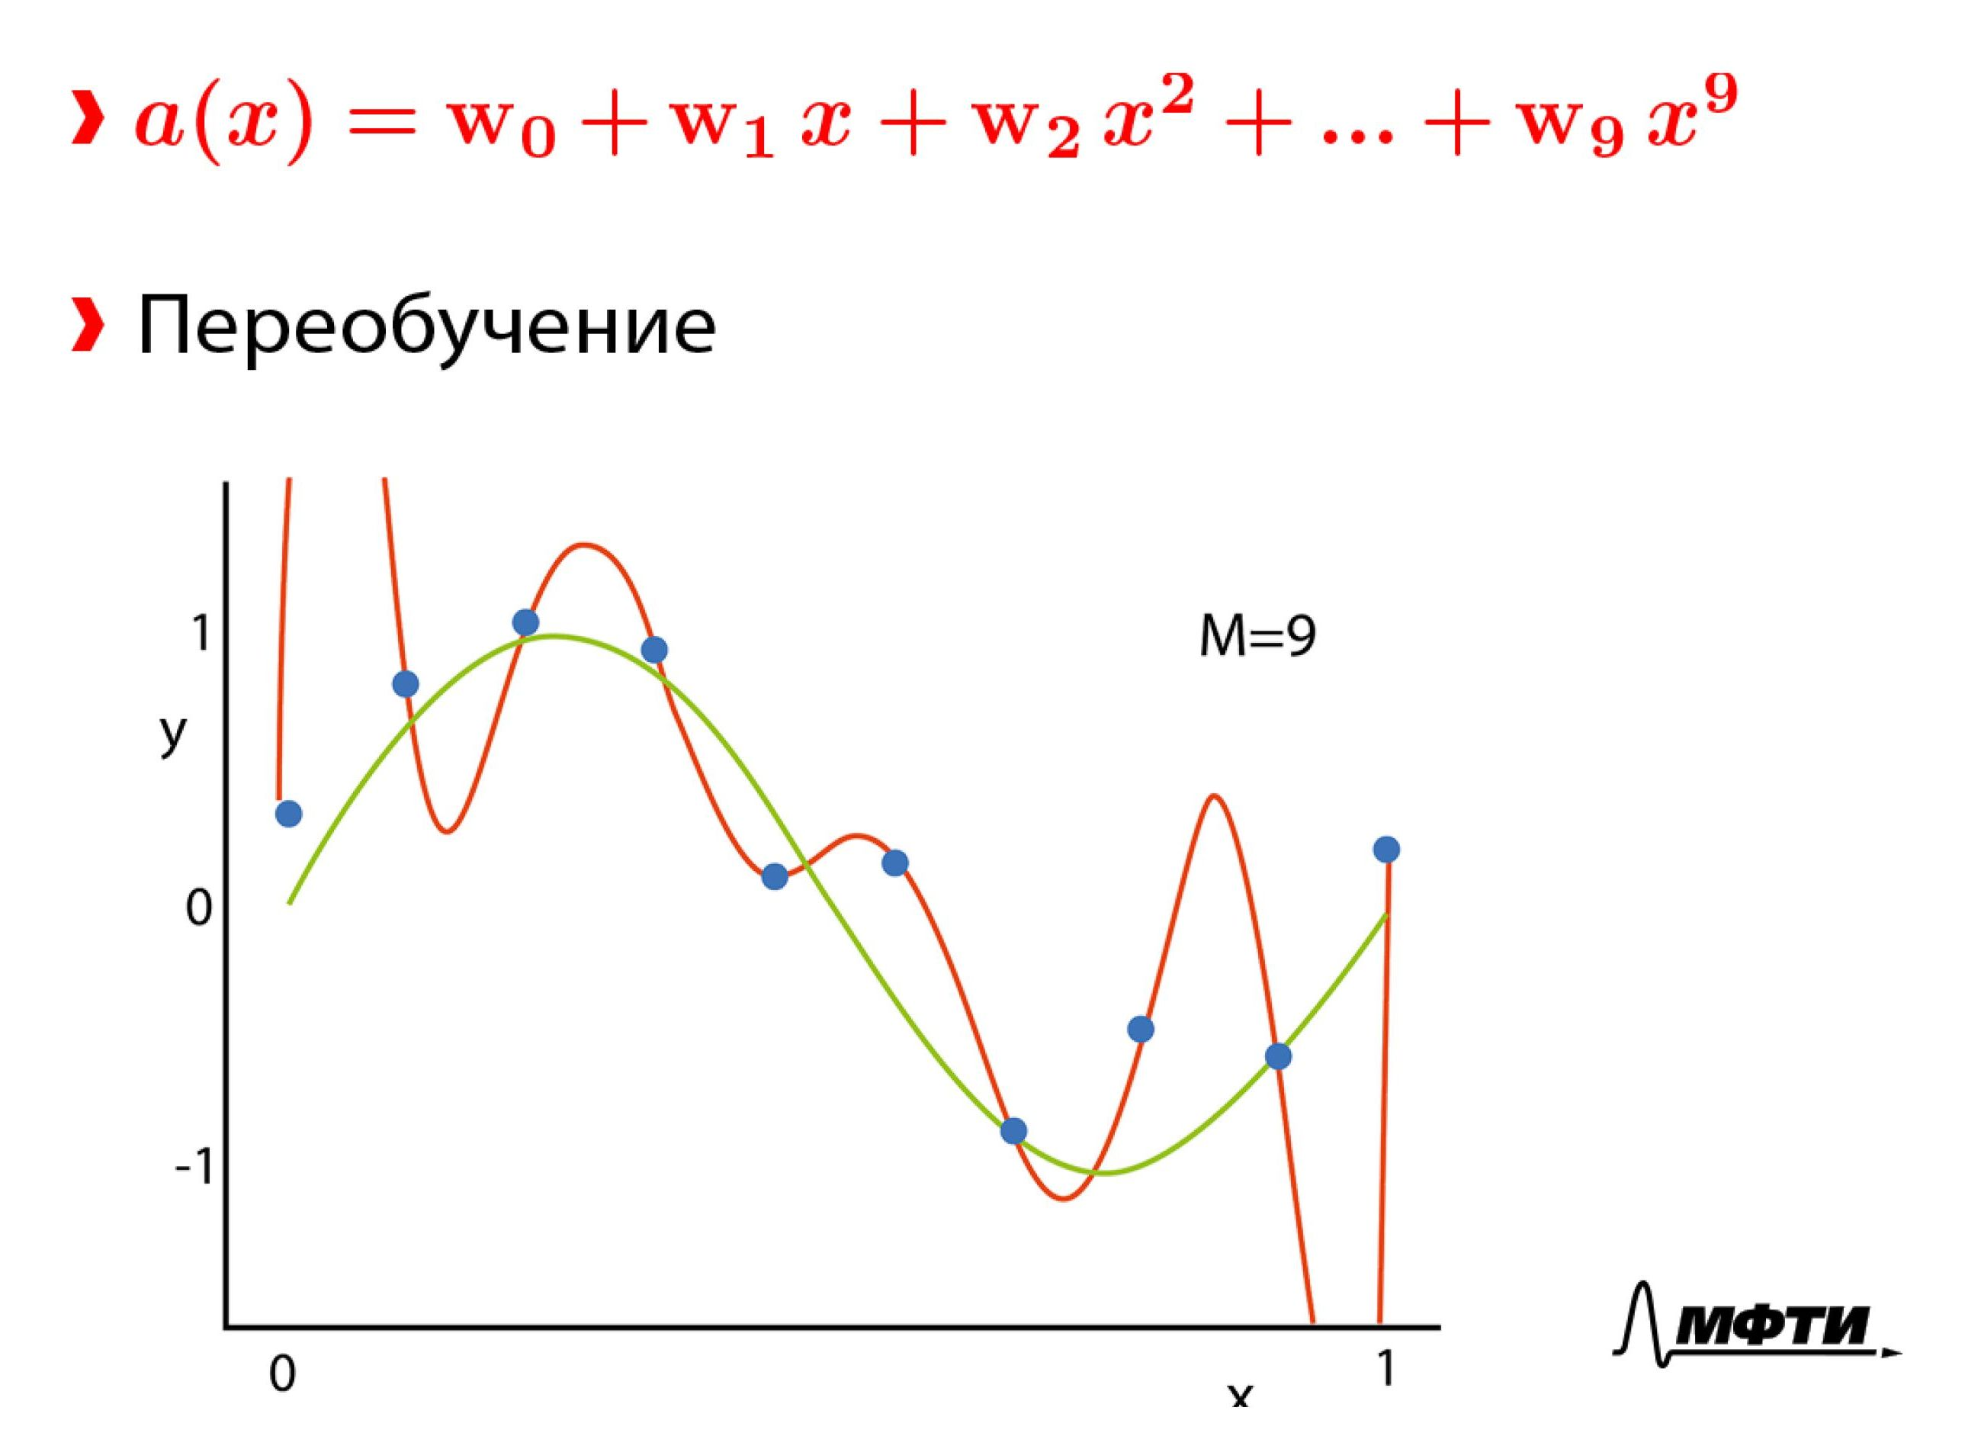
Проблема переобучения Линейная регрессия
Notes:
При использовании многочленов 9-ой степени уже имеет место переобучение (Overfitting).
Восстановленная зависимость дает идеальные ответы на всех объектах обучающей выборки, но при этом в любой другой точке сильно отличается от истинной зависимости.
Такая ситуация называется переобучением.
Алгоритм слишком сильно подогнался под обучающую выборку ценой того, что он будет давать плохие ответы на новых точках.

Slide 14
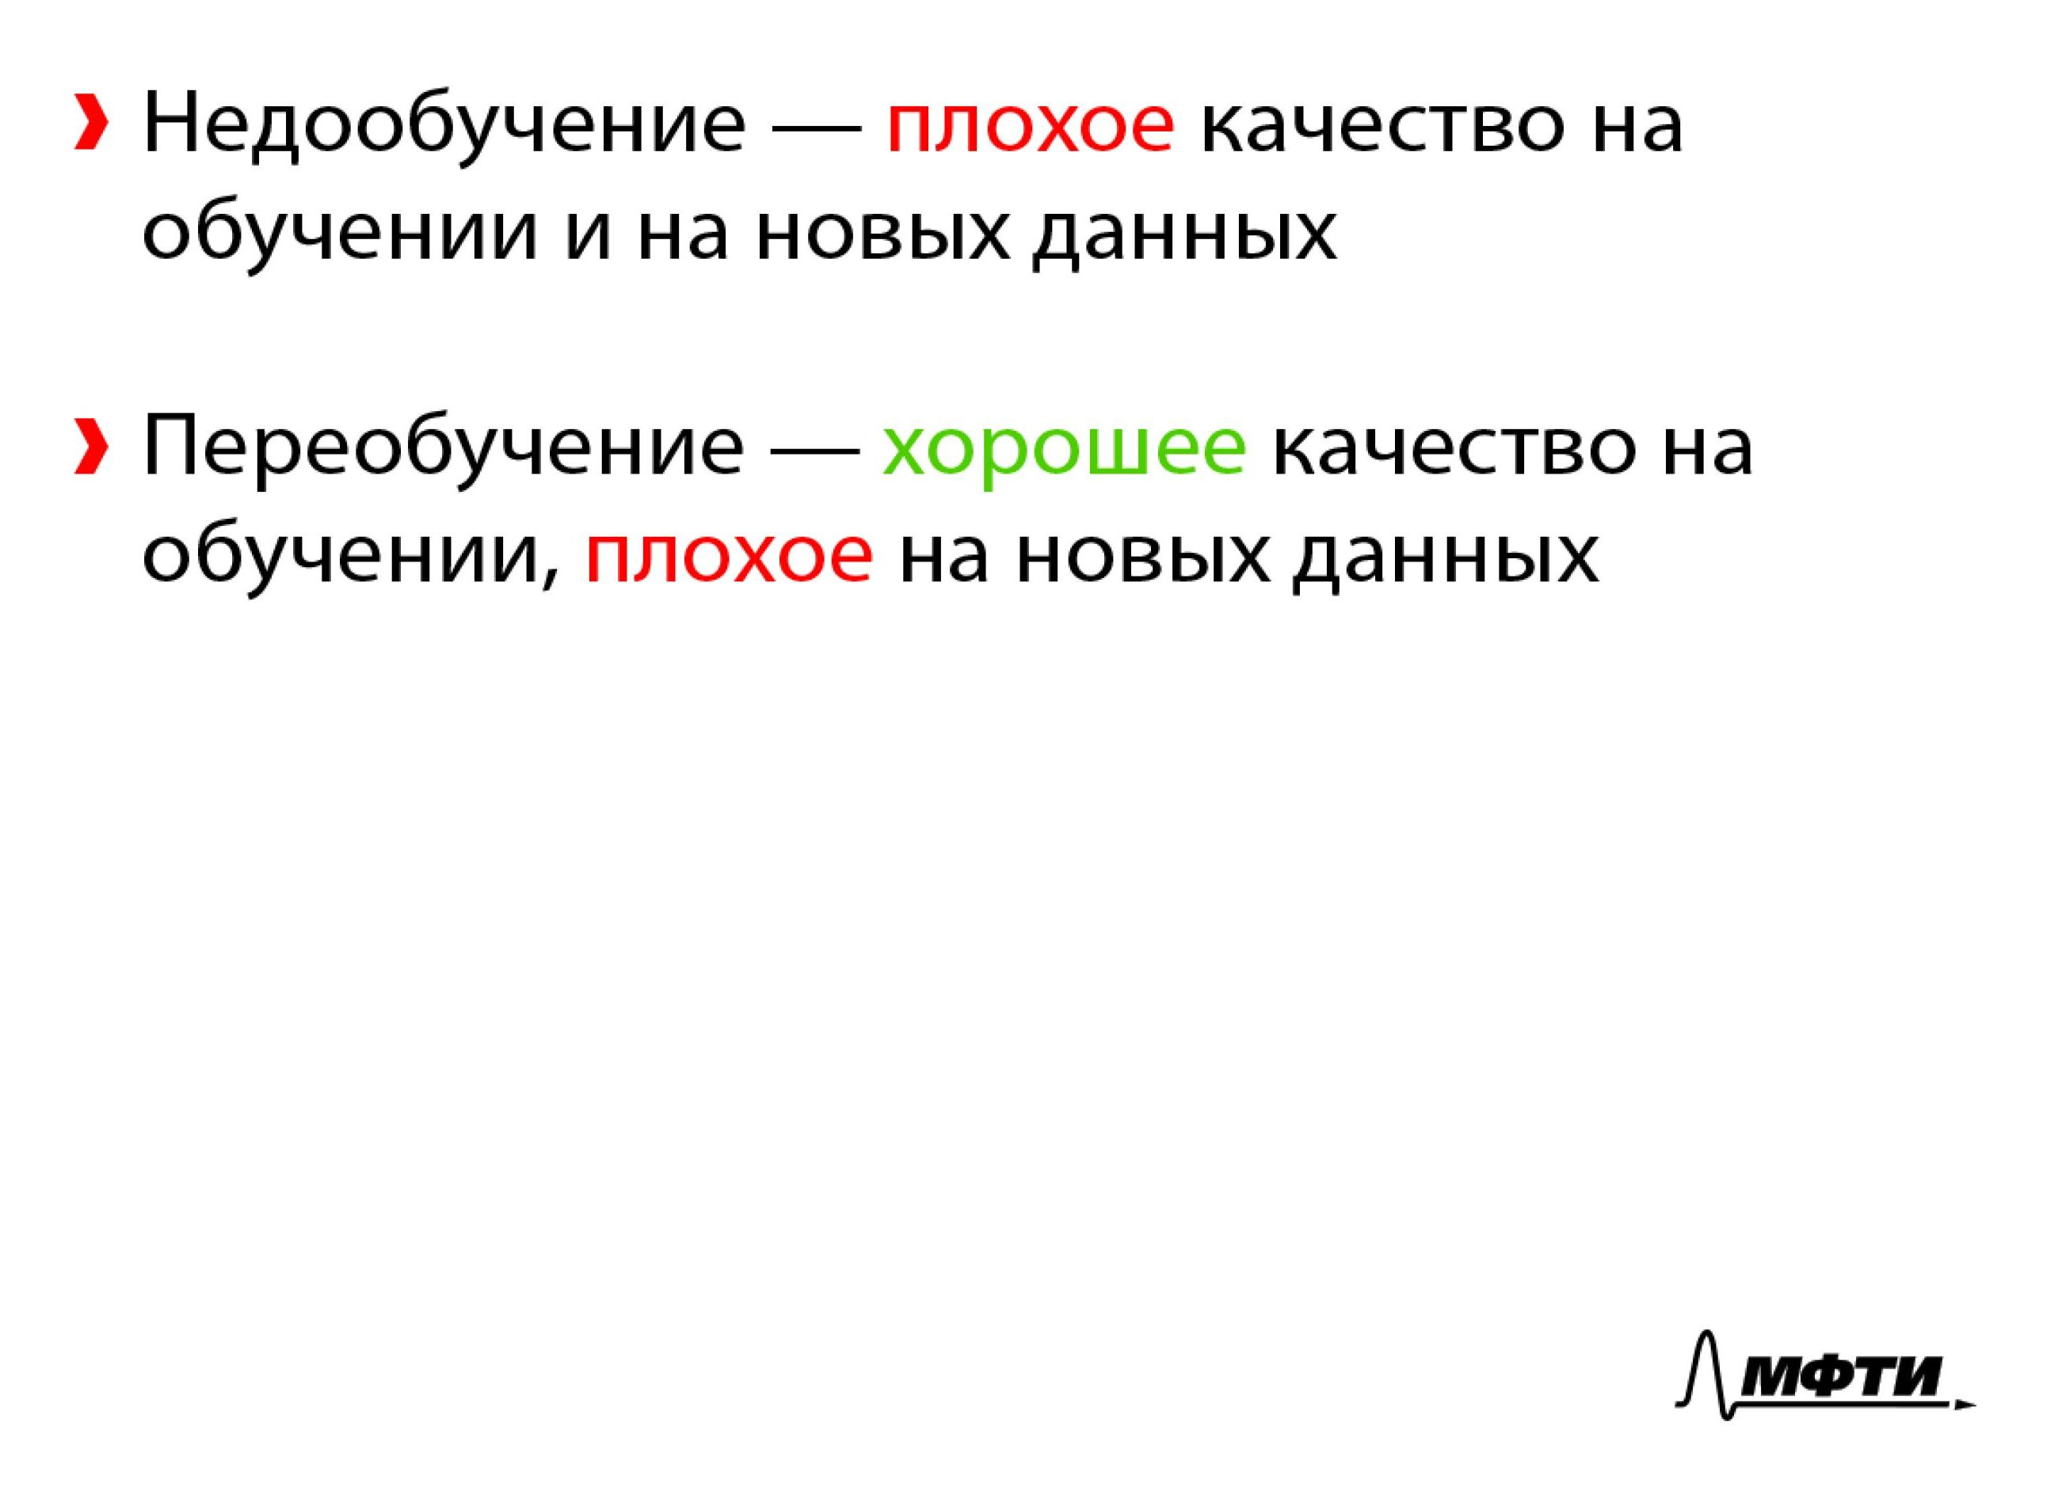
Проблема переобучения Обобщающая способность
Notes:
Таким образом, недообучение — ситуация, когда алгоритм плохо описывает и обучающую выборку, и новые данные.
В этом случае алгоритм необходимо усложнять.
В случае переобучения, данные из обучающей выборки будут описываться хорошо, а новые данные плохо.

Slide 15
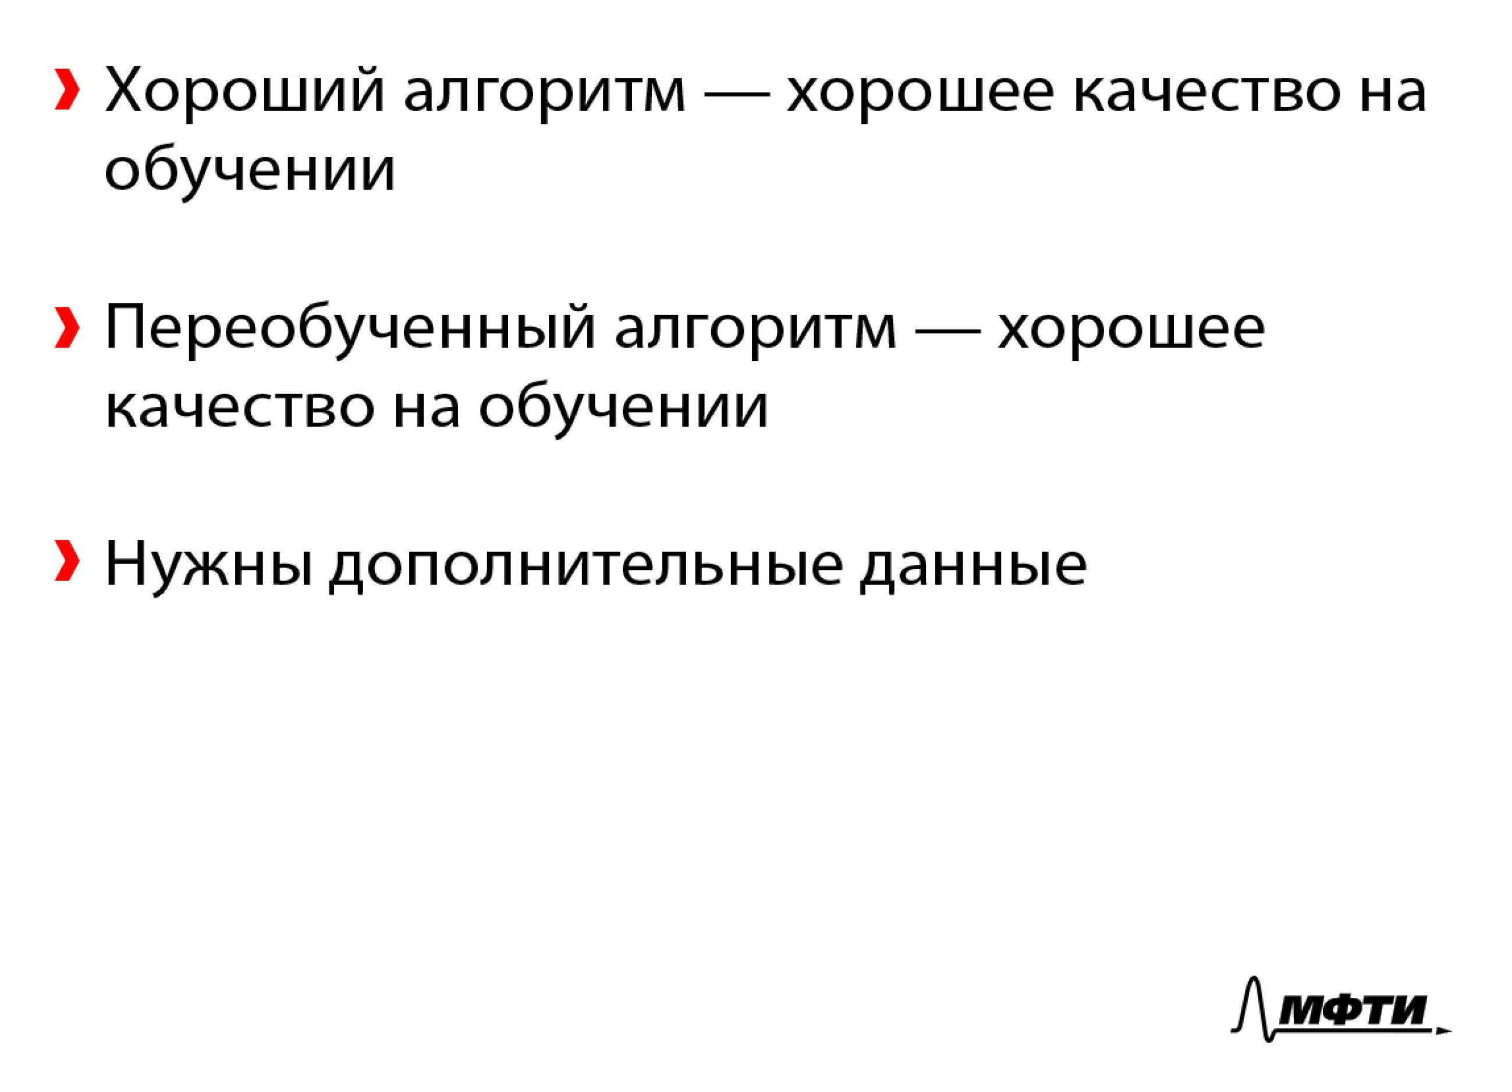
Проблема переобучения Как выявить переобучение?
Notes:
Выявить переобучение, используя только обучающую выборку, невозможно, поскольку и хорошо обученный, и переобученный алгоритмы будут хорошо ее описывать.
Необходимо использовать дополнительные данные.

Slide 16

Проблема переобучения Как выявить переобучение?
Notes:
Существуют несколько подходов к выявлению переобучения:
• Отложенная выборка. Часть данных из обучающей выборки не участвуют в обучении, чтобы позже проверять на ней обученный алгоритм.
• Кросс-валидация, несколько усложненный метод отложенной выборки. (Об этом способе речь пойдет позже.)
• Использовать меры сложности модели. Об этом пойдет речь далее.

Slide 17
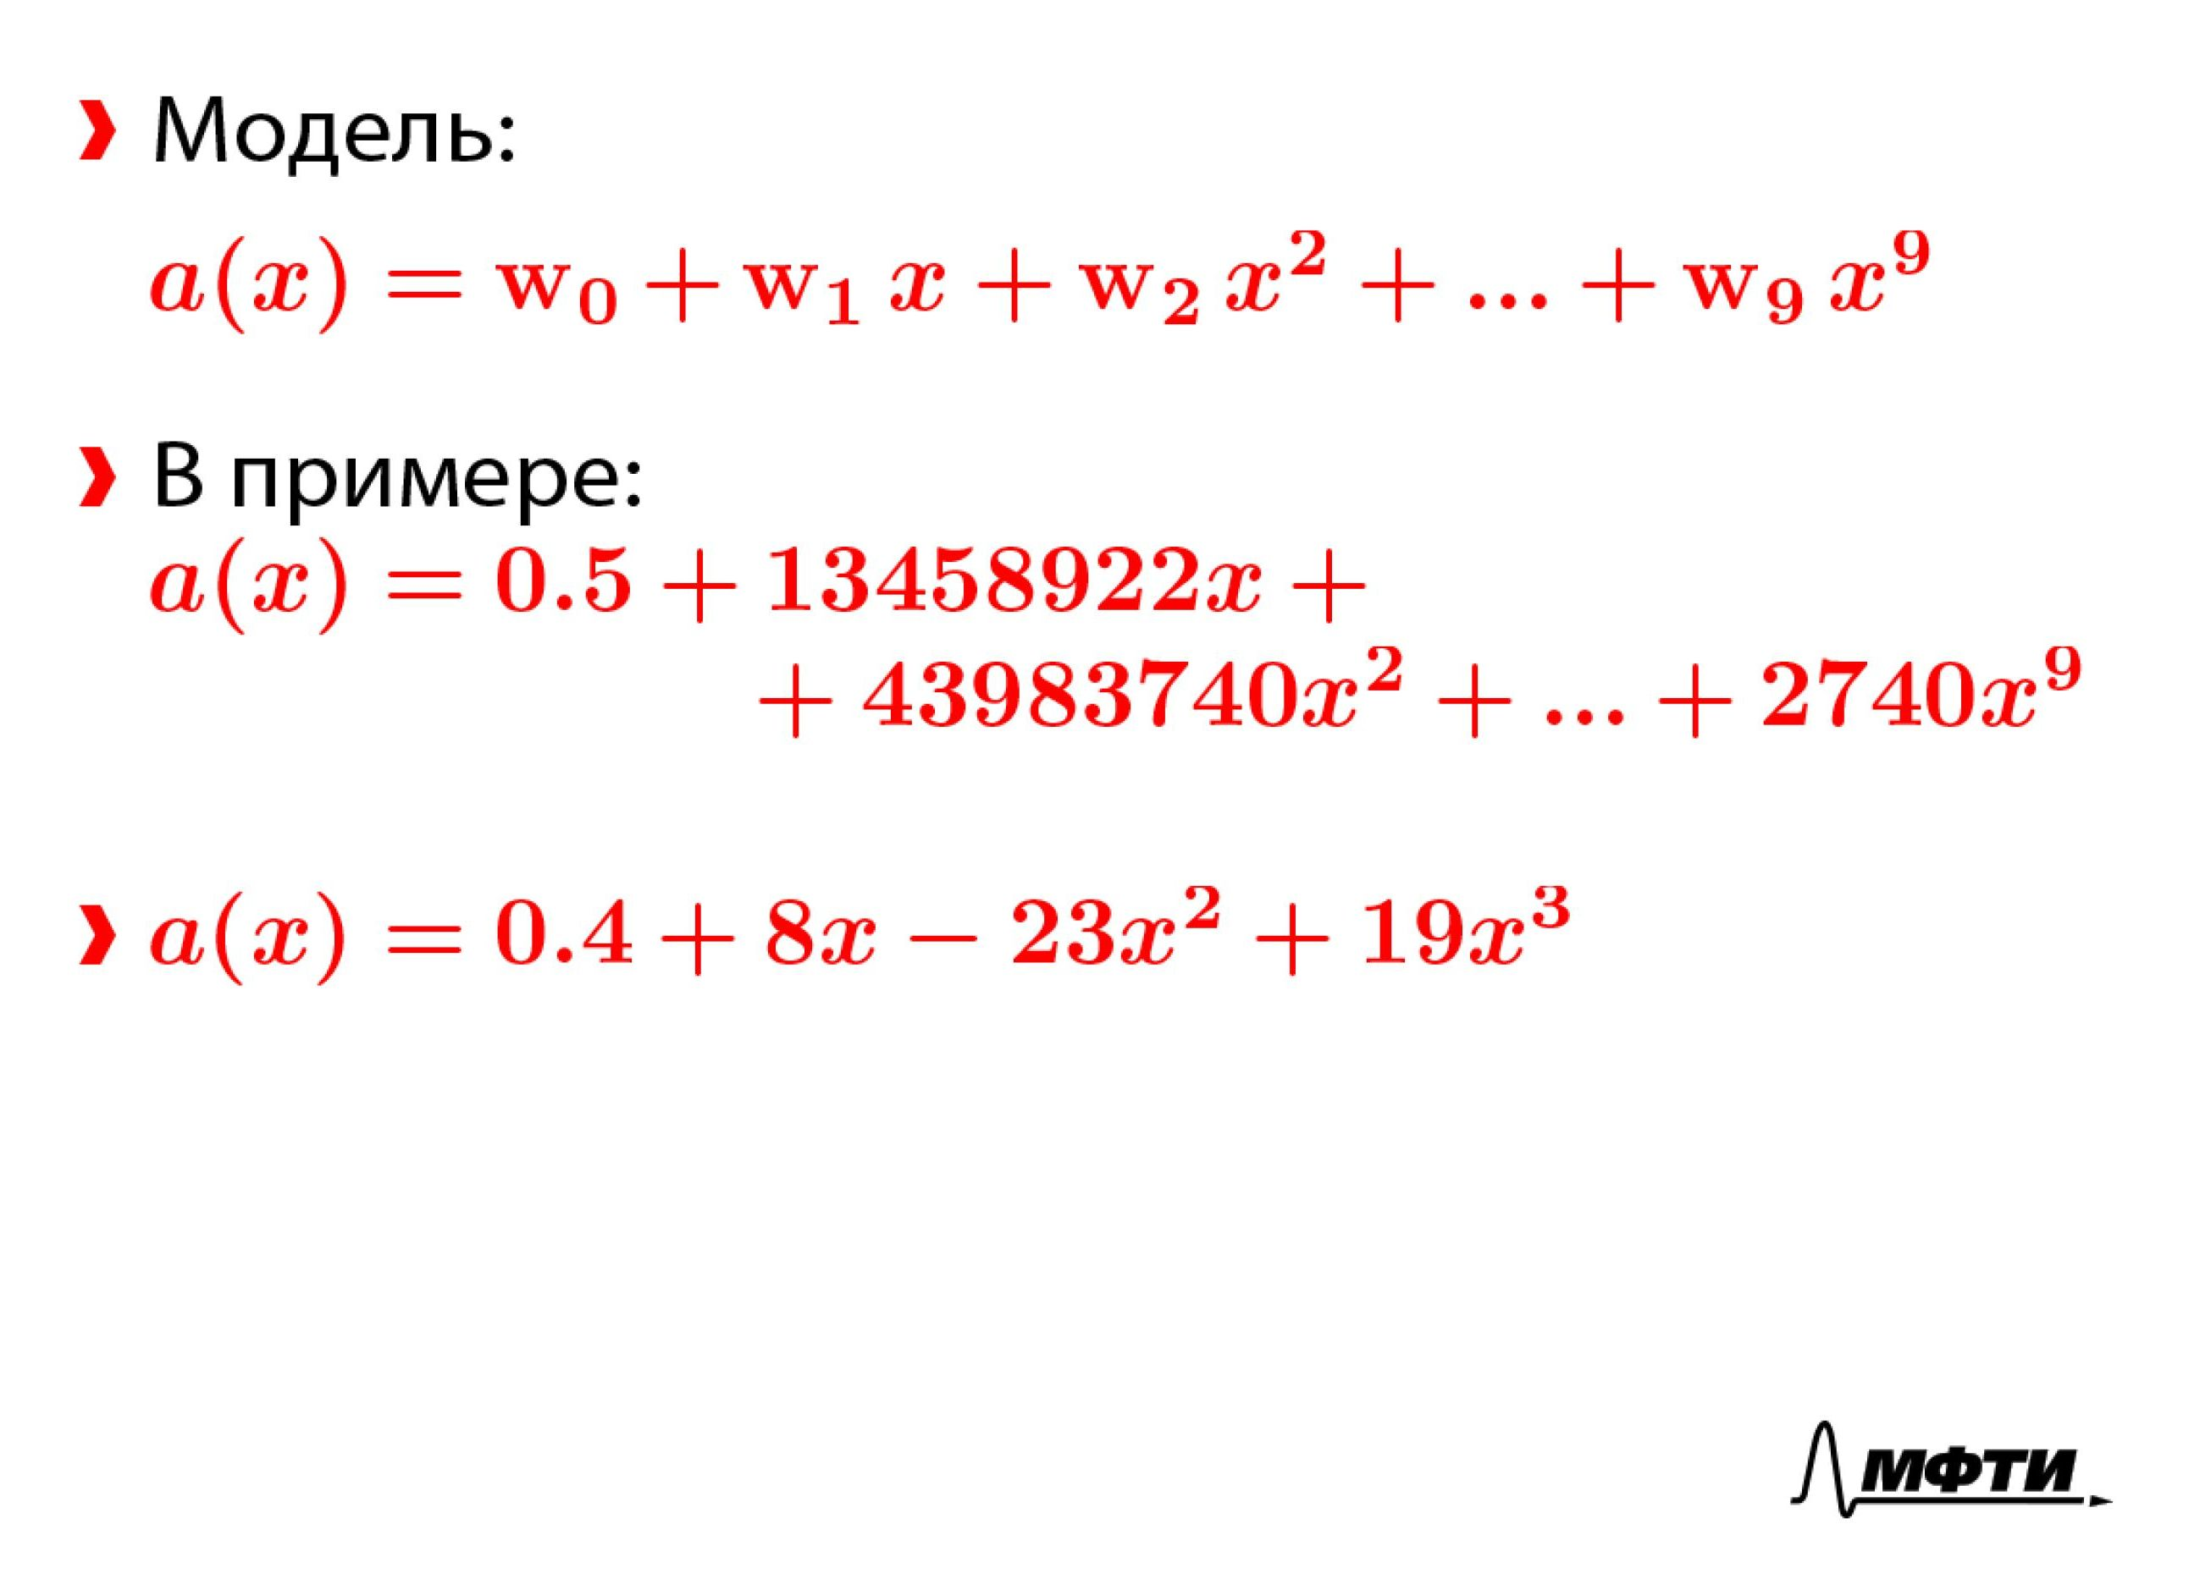
Проблема переобучения Сложность линейной регрессии
Notes:
И в качестве небольшой затравки давайте посмотрим, что получилось, когда мы настраивали многочлен девятой степени.
Заметьте, что, по сути, обучение такого многочлена — это обучение линейной регрессии над признаками x, x в квадрате, и так далее, до x в девятой степени, то есть над девятью признаками.
И если посмотреть на веса модели, которая получилась, окажется, что порядок весов очень большой — это миллионы и десятки миллионов.
Если же посмотреть на порядок весов в модели третьей степени (в многочлене третьей степени), которая хорошо подходила под данные, можно увидеть, что там порядок гораздо ниже.
Таким образом, наверное, абсолютные значения весов как-то говорят о том, насколько сложная модель у нас получилась.

Slide 18
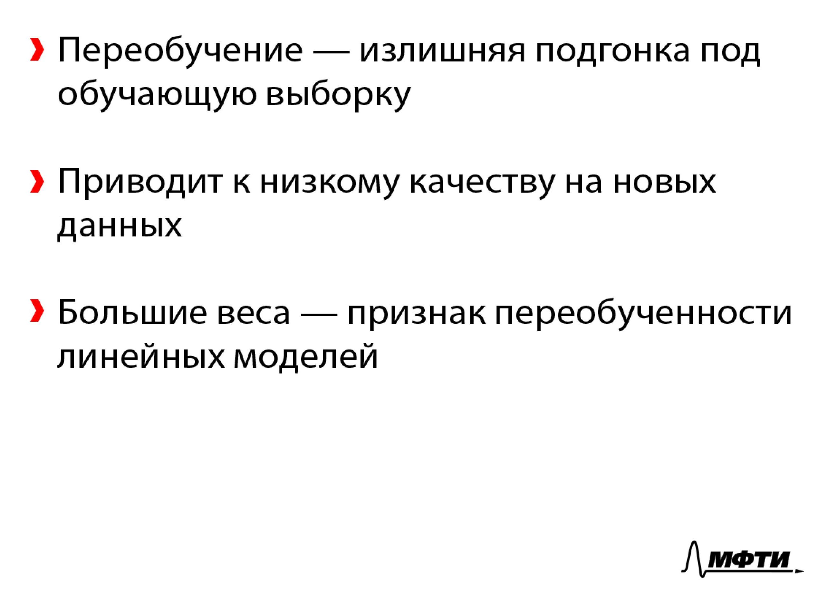
Проблема переобучения Резюме
Notes:
Итак, мы с вами выяснили, что переобучение — это проблема, которая состоит в излишней подгонке алгоритма под обучающую выборку, из-за чего страдает его качество на новых данных.
Также мы выяснили, что одним из симптомов переобучения линейных моделей являются большие веса в этих моделях, что мы будем использовать в следующей части, когда будем говорить про регуляризацию — способ борьбы с переобучением в линейных методах.

Slide 19
План
Проблема переобучения
Регуляризация
Оценивание качества алгоритмов
Сравнение алгоритмов и выбор гиперпараметров
Линейная регрессия в scikit-learn
Notes:
В этом разделе речь пойдет о регуляризации — способе борьбы с переобучением в линейных моделях.

Slide 20
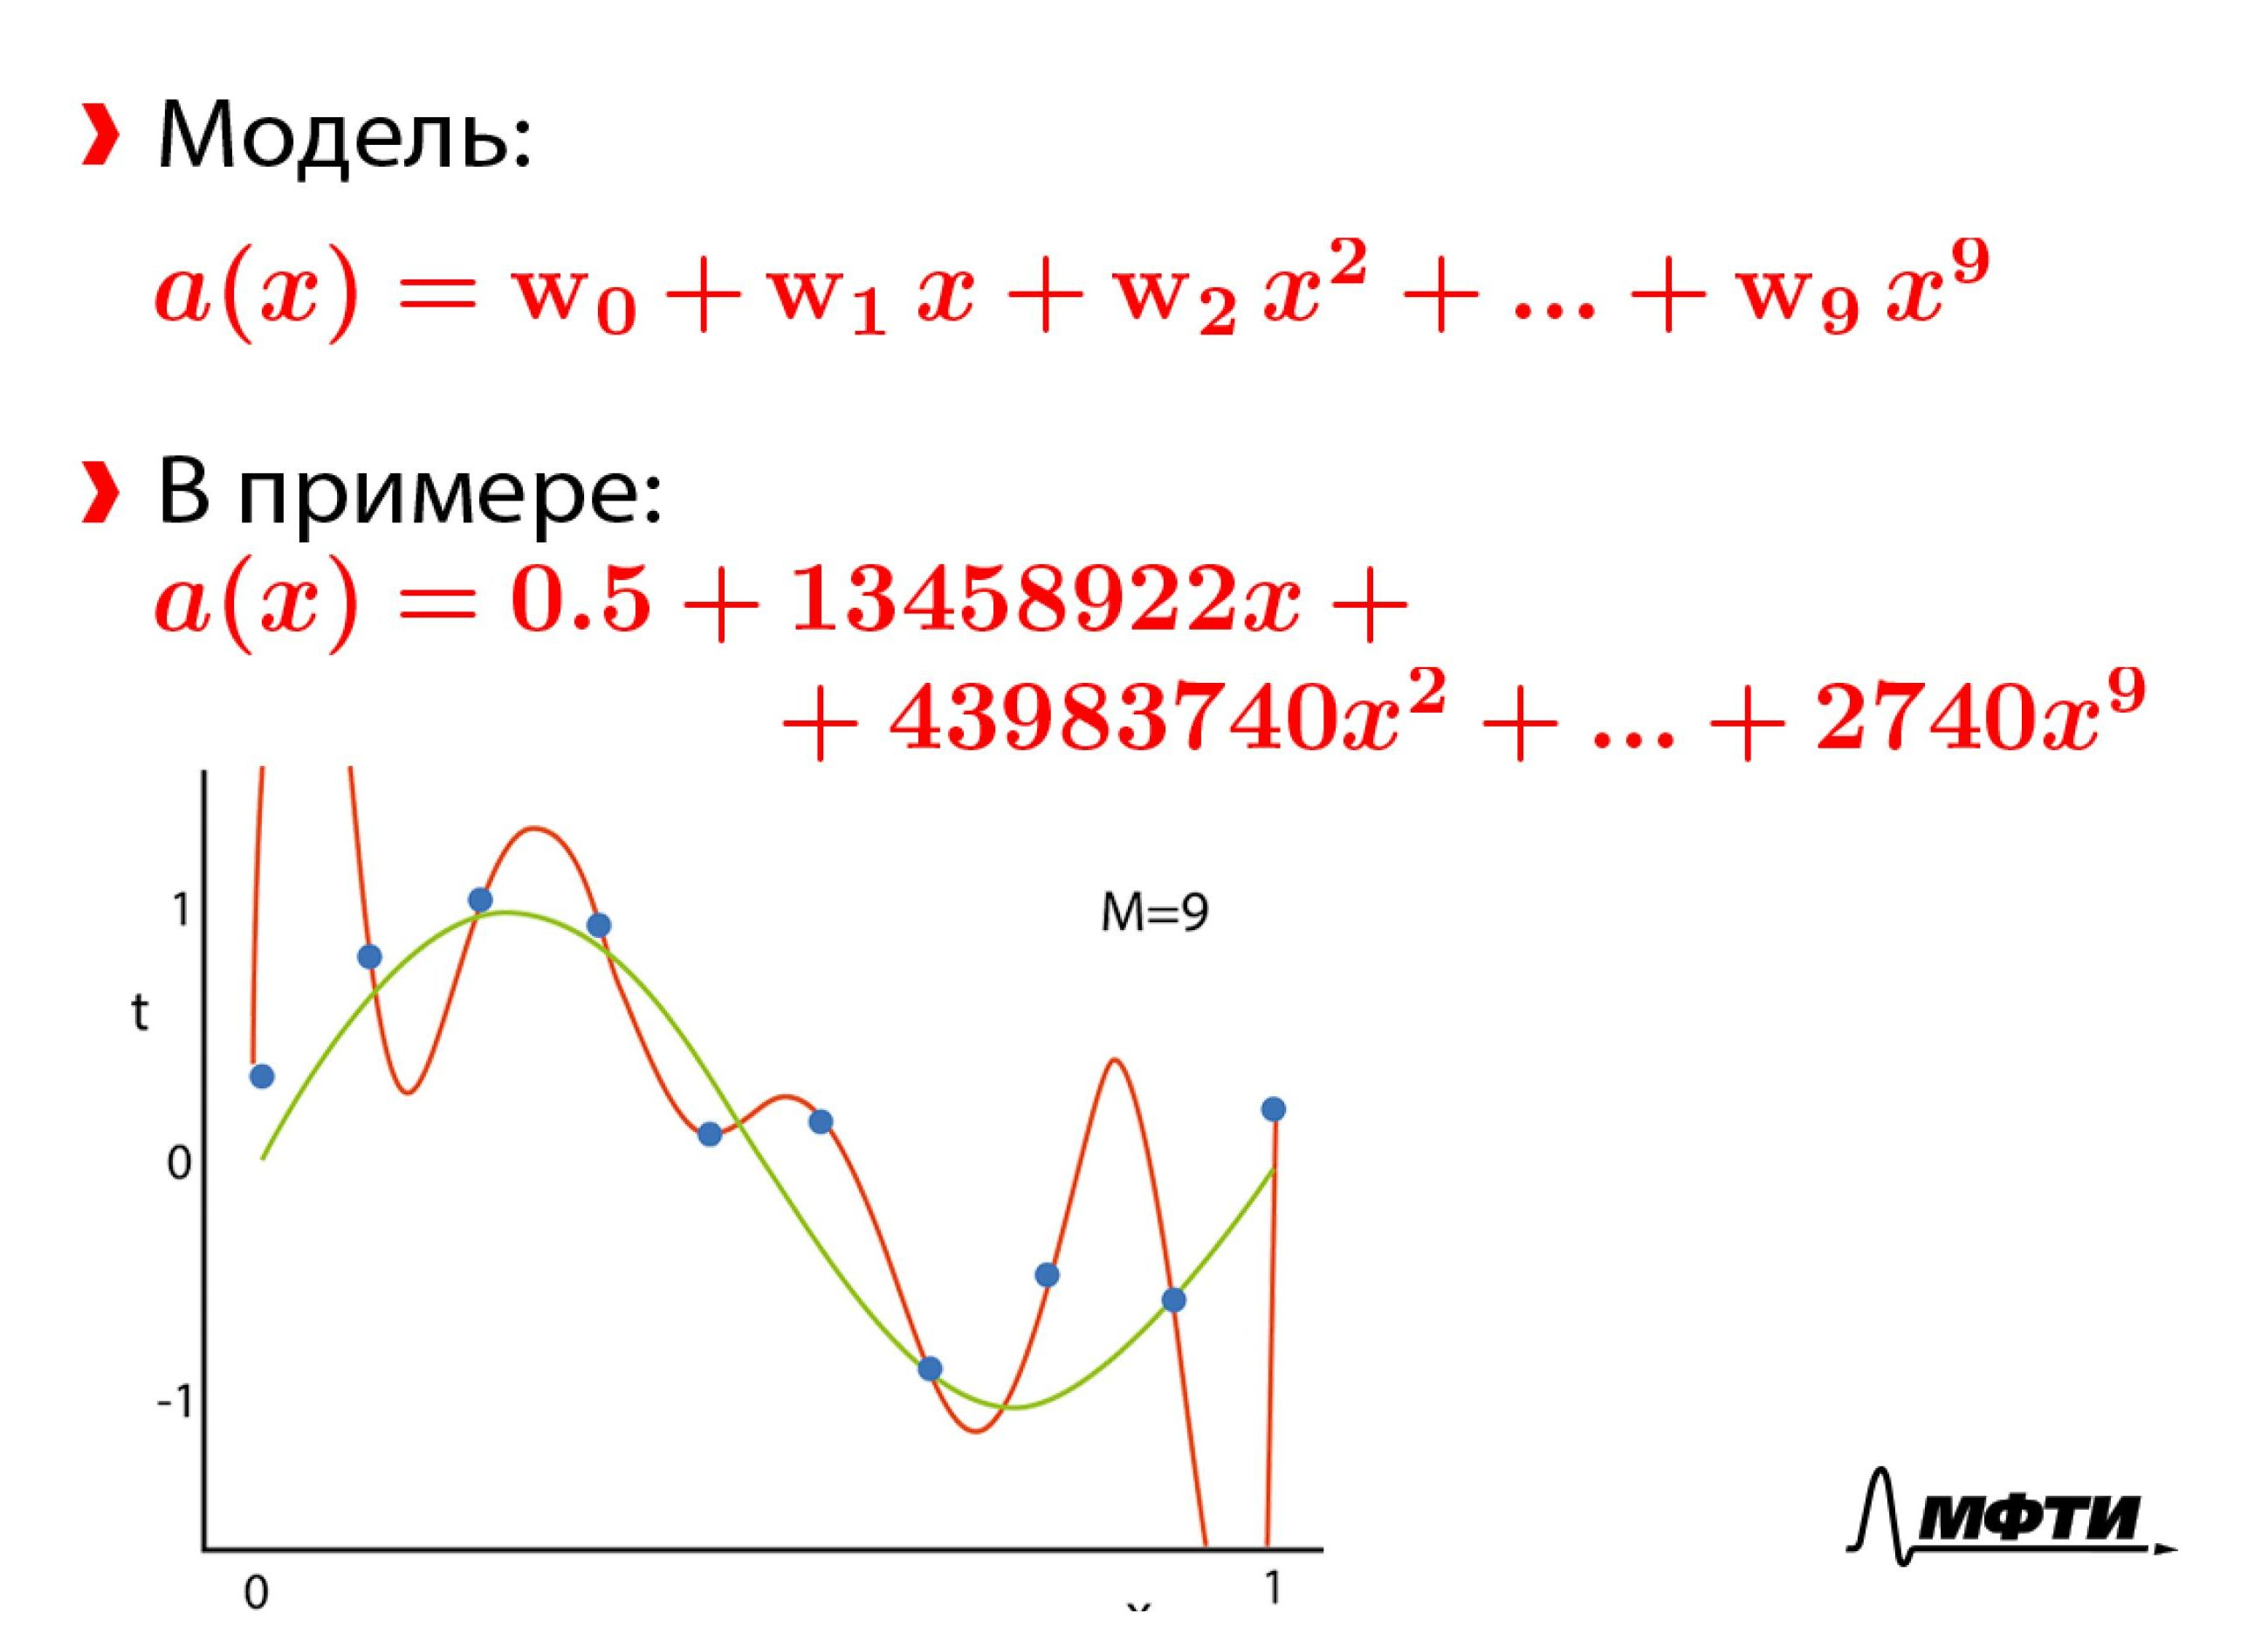
Регуляризация Сложность линейной регрессии
Notes:
Мерой сложности, то есть «симптомом» переобученности модели, являются большие веса при признаках.
Например, в предыдущем разделе при обучении модели
a(x)=w0 +w1x+w2x2 +...+w9x9 a(x) = 0.5 + 12458922x + 43983740x2 + ... + 2740x9.

Slide 21
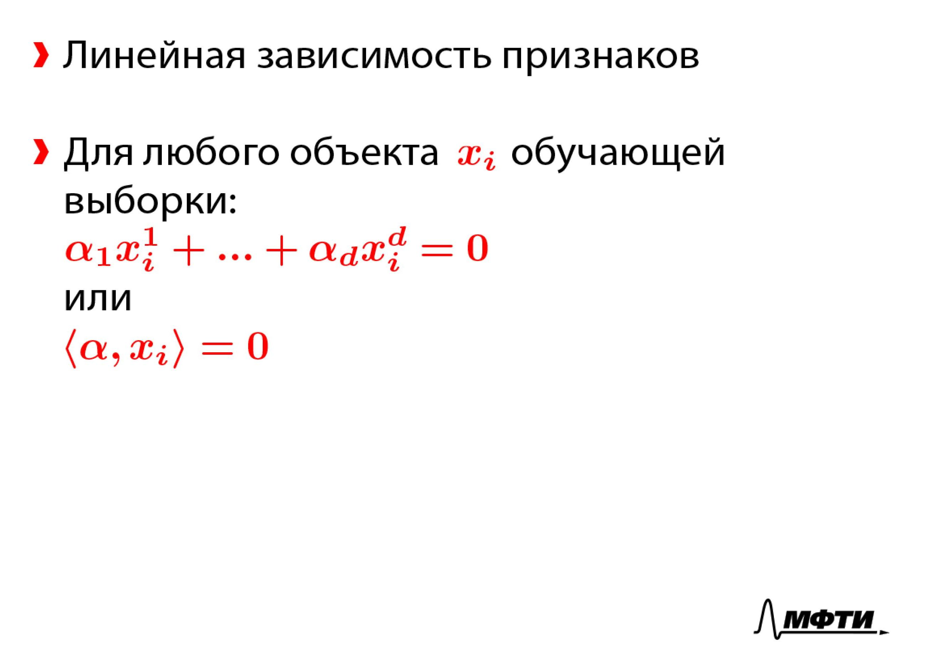
Регуляризация Мультиколлинеарность
Notes:
Другая ситуация, в которой можно встретиться с переобучением — мультиколлинеарность.
Так называется проблема, при которой признаки в выборке являются линейно зависимыми.
Другими словами, существуют коэффициенты α_1, ..., α_d такие, что для любого объекта x_i из выборки выполняется:
α_1 x^1_i +... + α_d x^d_i = 0.
Более компактно последнее выражение можно переписать в виде:
⟨α, x_i⟩ = 0.

Slide 22
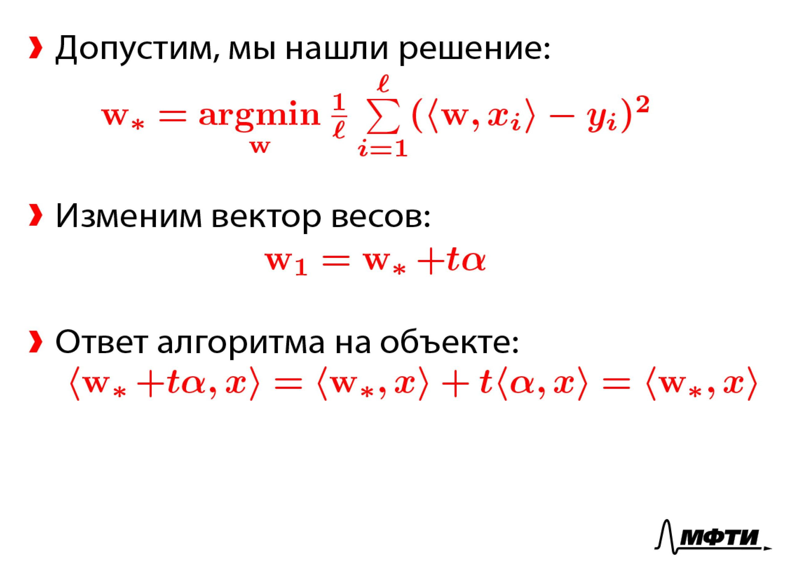
Регуляризация Мультиколлинеарность
Notes:
Допустим, было найдено решение задачи оптимизации:
…
Другой вектор весов, полученный сдвигом в направлении вектора α: w_1 = w_∗ + t α,
так как для элементов x выборки выполняется: ⟨w_∗ + t α, x⟩ = ⟨w_∗, x⟩ + t ⟨α, x⟩ = ⟨w_∗, x⟩, также будет являться решением задачи оптимизации.
Другими словами, он будет также хорошо описывать данные в выборке, как и исходный алгоритм.

Slide 23

Регуляризация Мультиколлинеарность
Notes:
Фактически, решениями задачи оптимизации являются бесконечное множество алгоритмов, но многие из них имеют большИе веса, и далеко не все обладают хорошей обобщающей способностью.
Поэтому здесь тоже легко столкнуться с переобучением.

Slide 24

Регуляризация Переобучение
Notes:
Выше было продемонстрировано, что если веса в линейной модели большие, существует высокий риск переобучения.

Slide 25
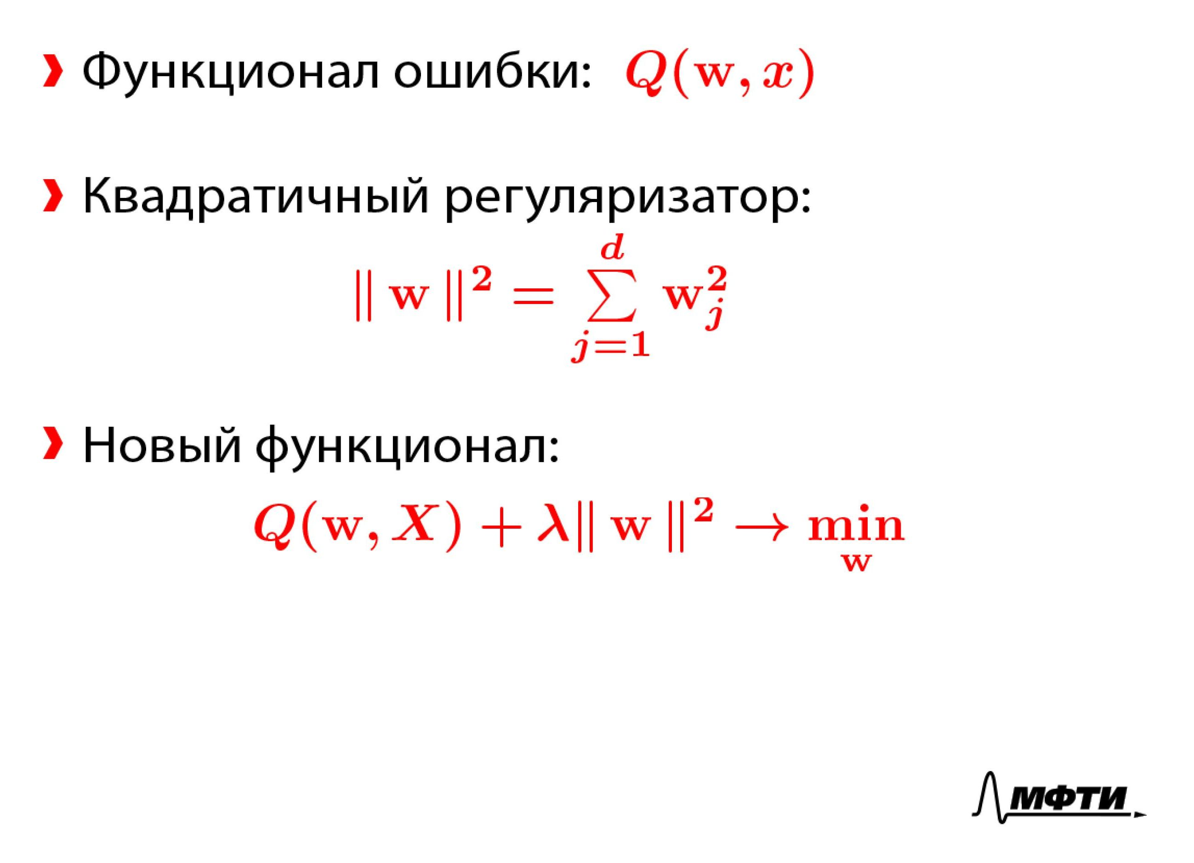
Регуляризация
Notes:
Чтобы бороться с этим, минимизируется уже не выражение для функционала ошибки Q(a, X), а новый функционал, получаемый прибавлением регуляризатора.
Самый простой регуляризатор — квадратичный регуляризатор:
…
В этом случае имеет место следующая задача оптимизации:
…
Таким образом, при обучении будет учитываться также то, что не следует слишком сильно увеличивать веса признаков.

Slide 26
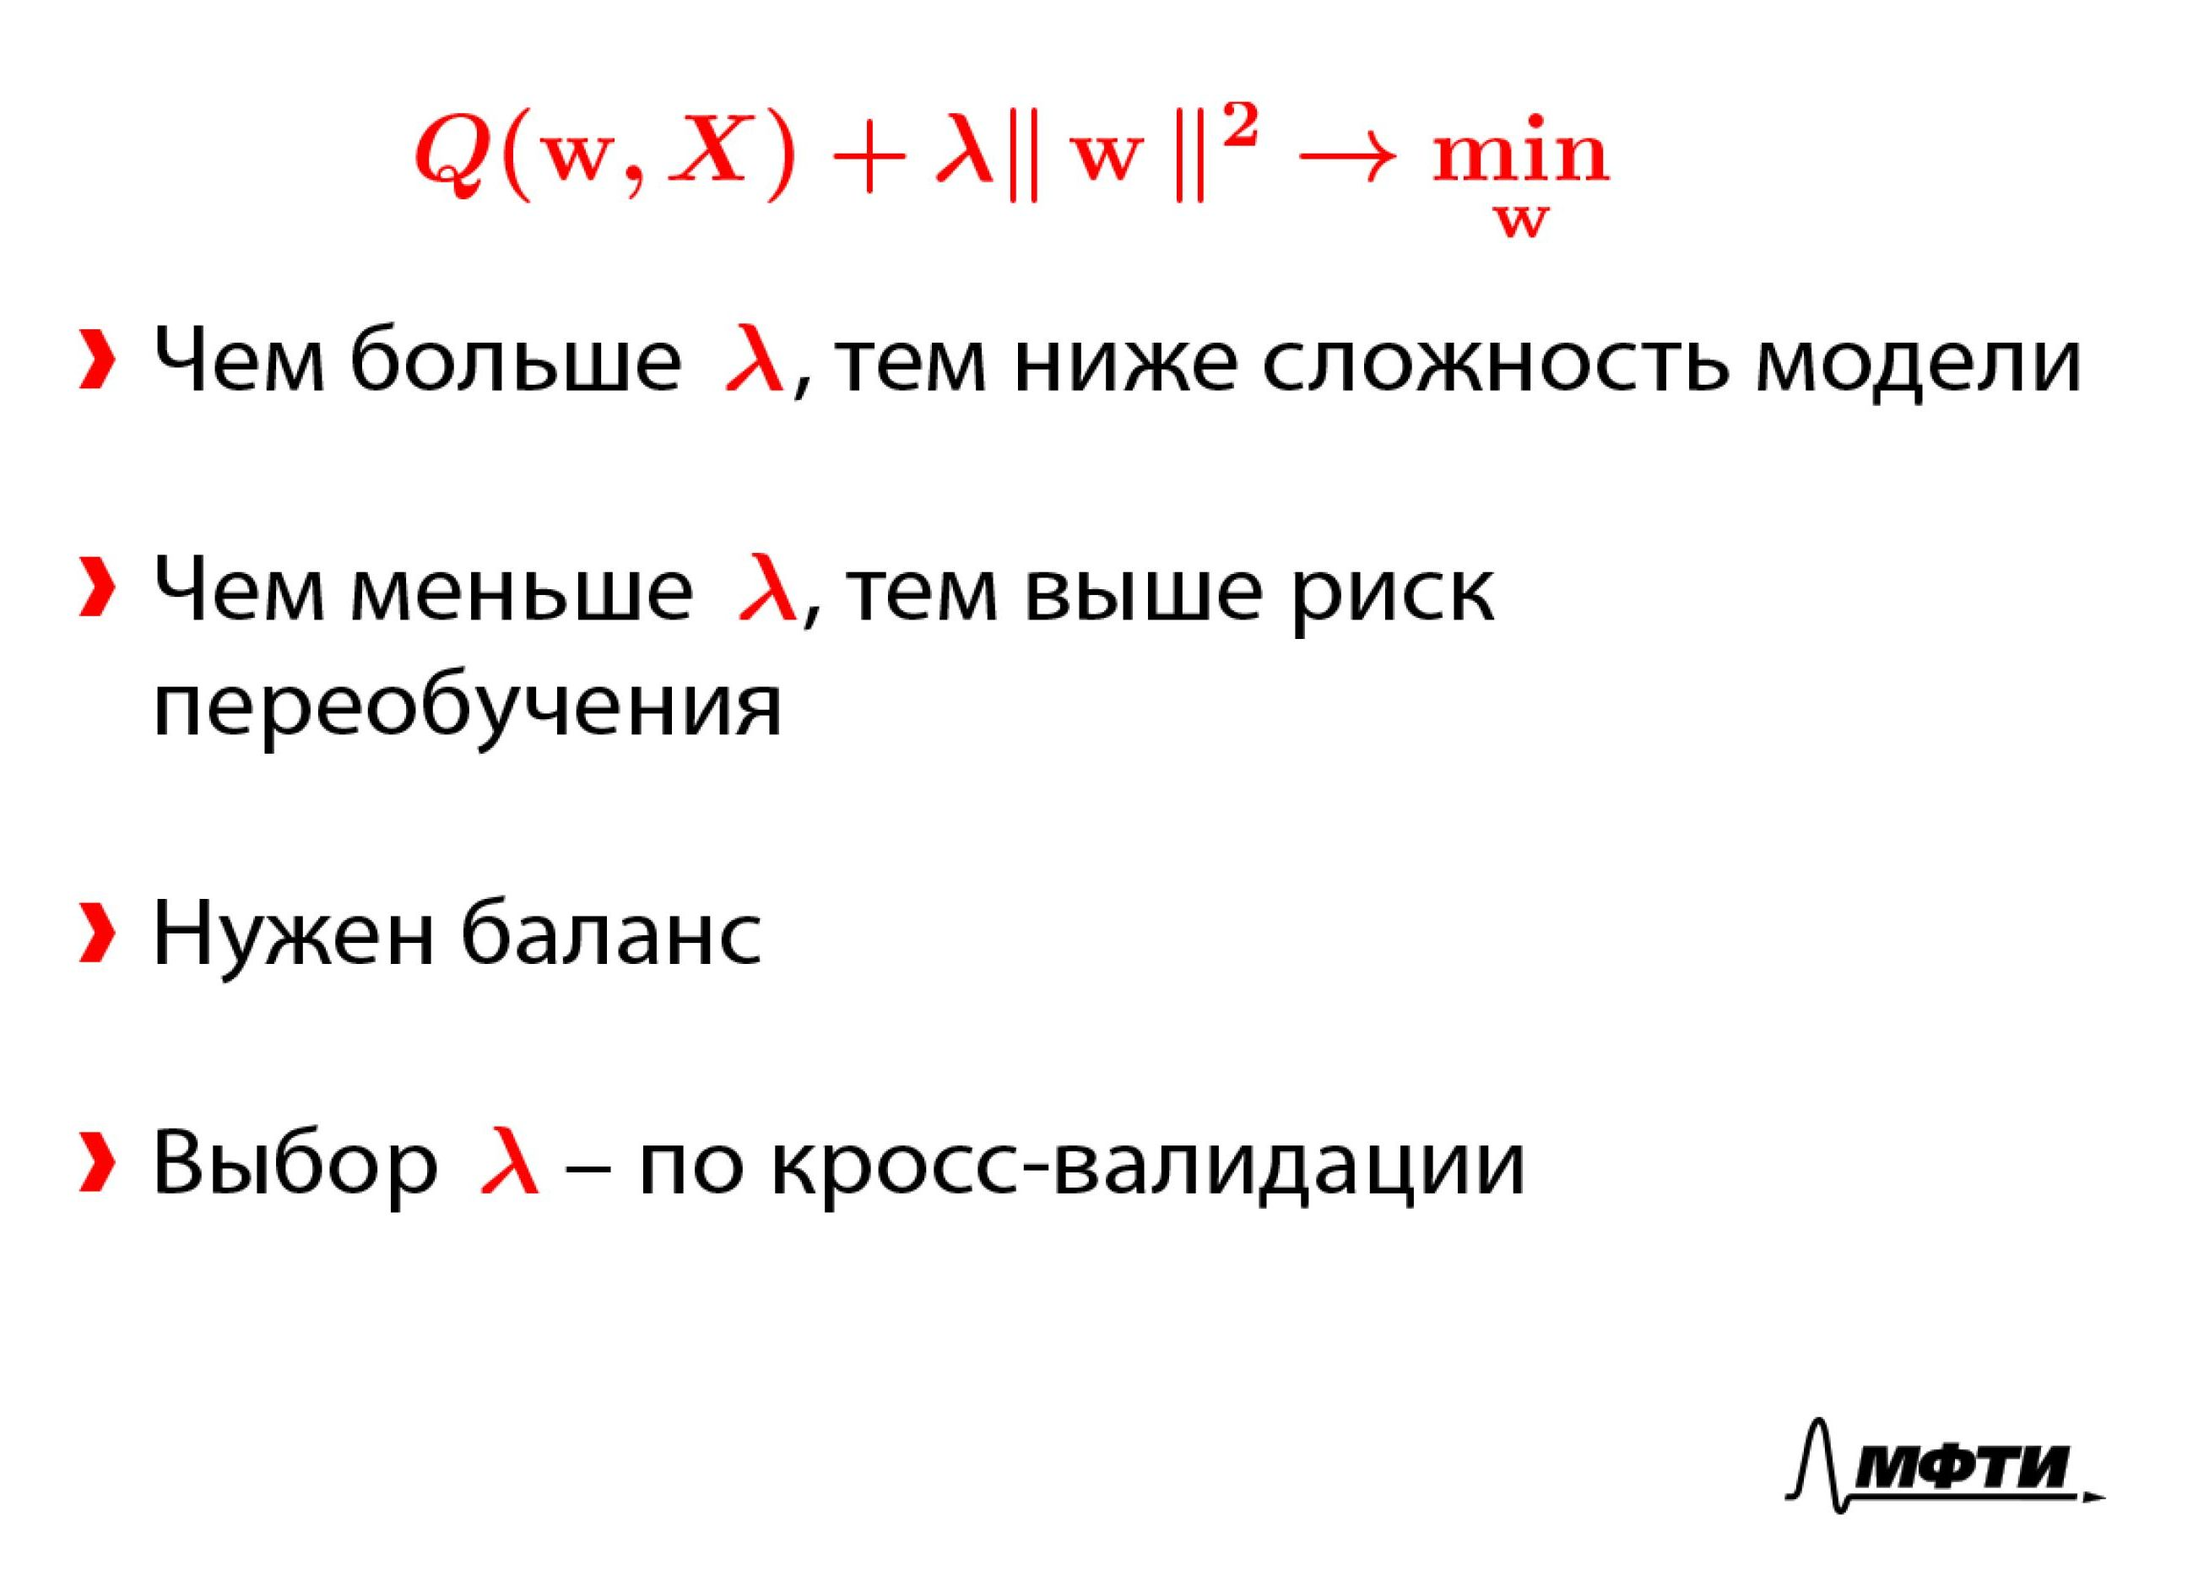
Регуляризация Коэффициент регуляризации
Notes:
Введенный выше коэффициент λ, который стоит перед регуляризатором, называется коэффициентом регуляризации.
Чем больше λ, тем ниже сложность модели.
Например, при очень больших его значениях оптимально просто занулить все веса.
В то же время при слишком низких значениях λ высок риск переобучения, то есть модель становится слишком сложной.
Поэтому нужно найти некоторое оптимальное значение λ, достаточно большое, чтобы не допустить переобучения, и не очень большое, чтобы уловить закономерности в данных.
Обычно λ подбирается на кросс-валидации, о которой пойдет речь в следующем разделе.

Slide 27
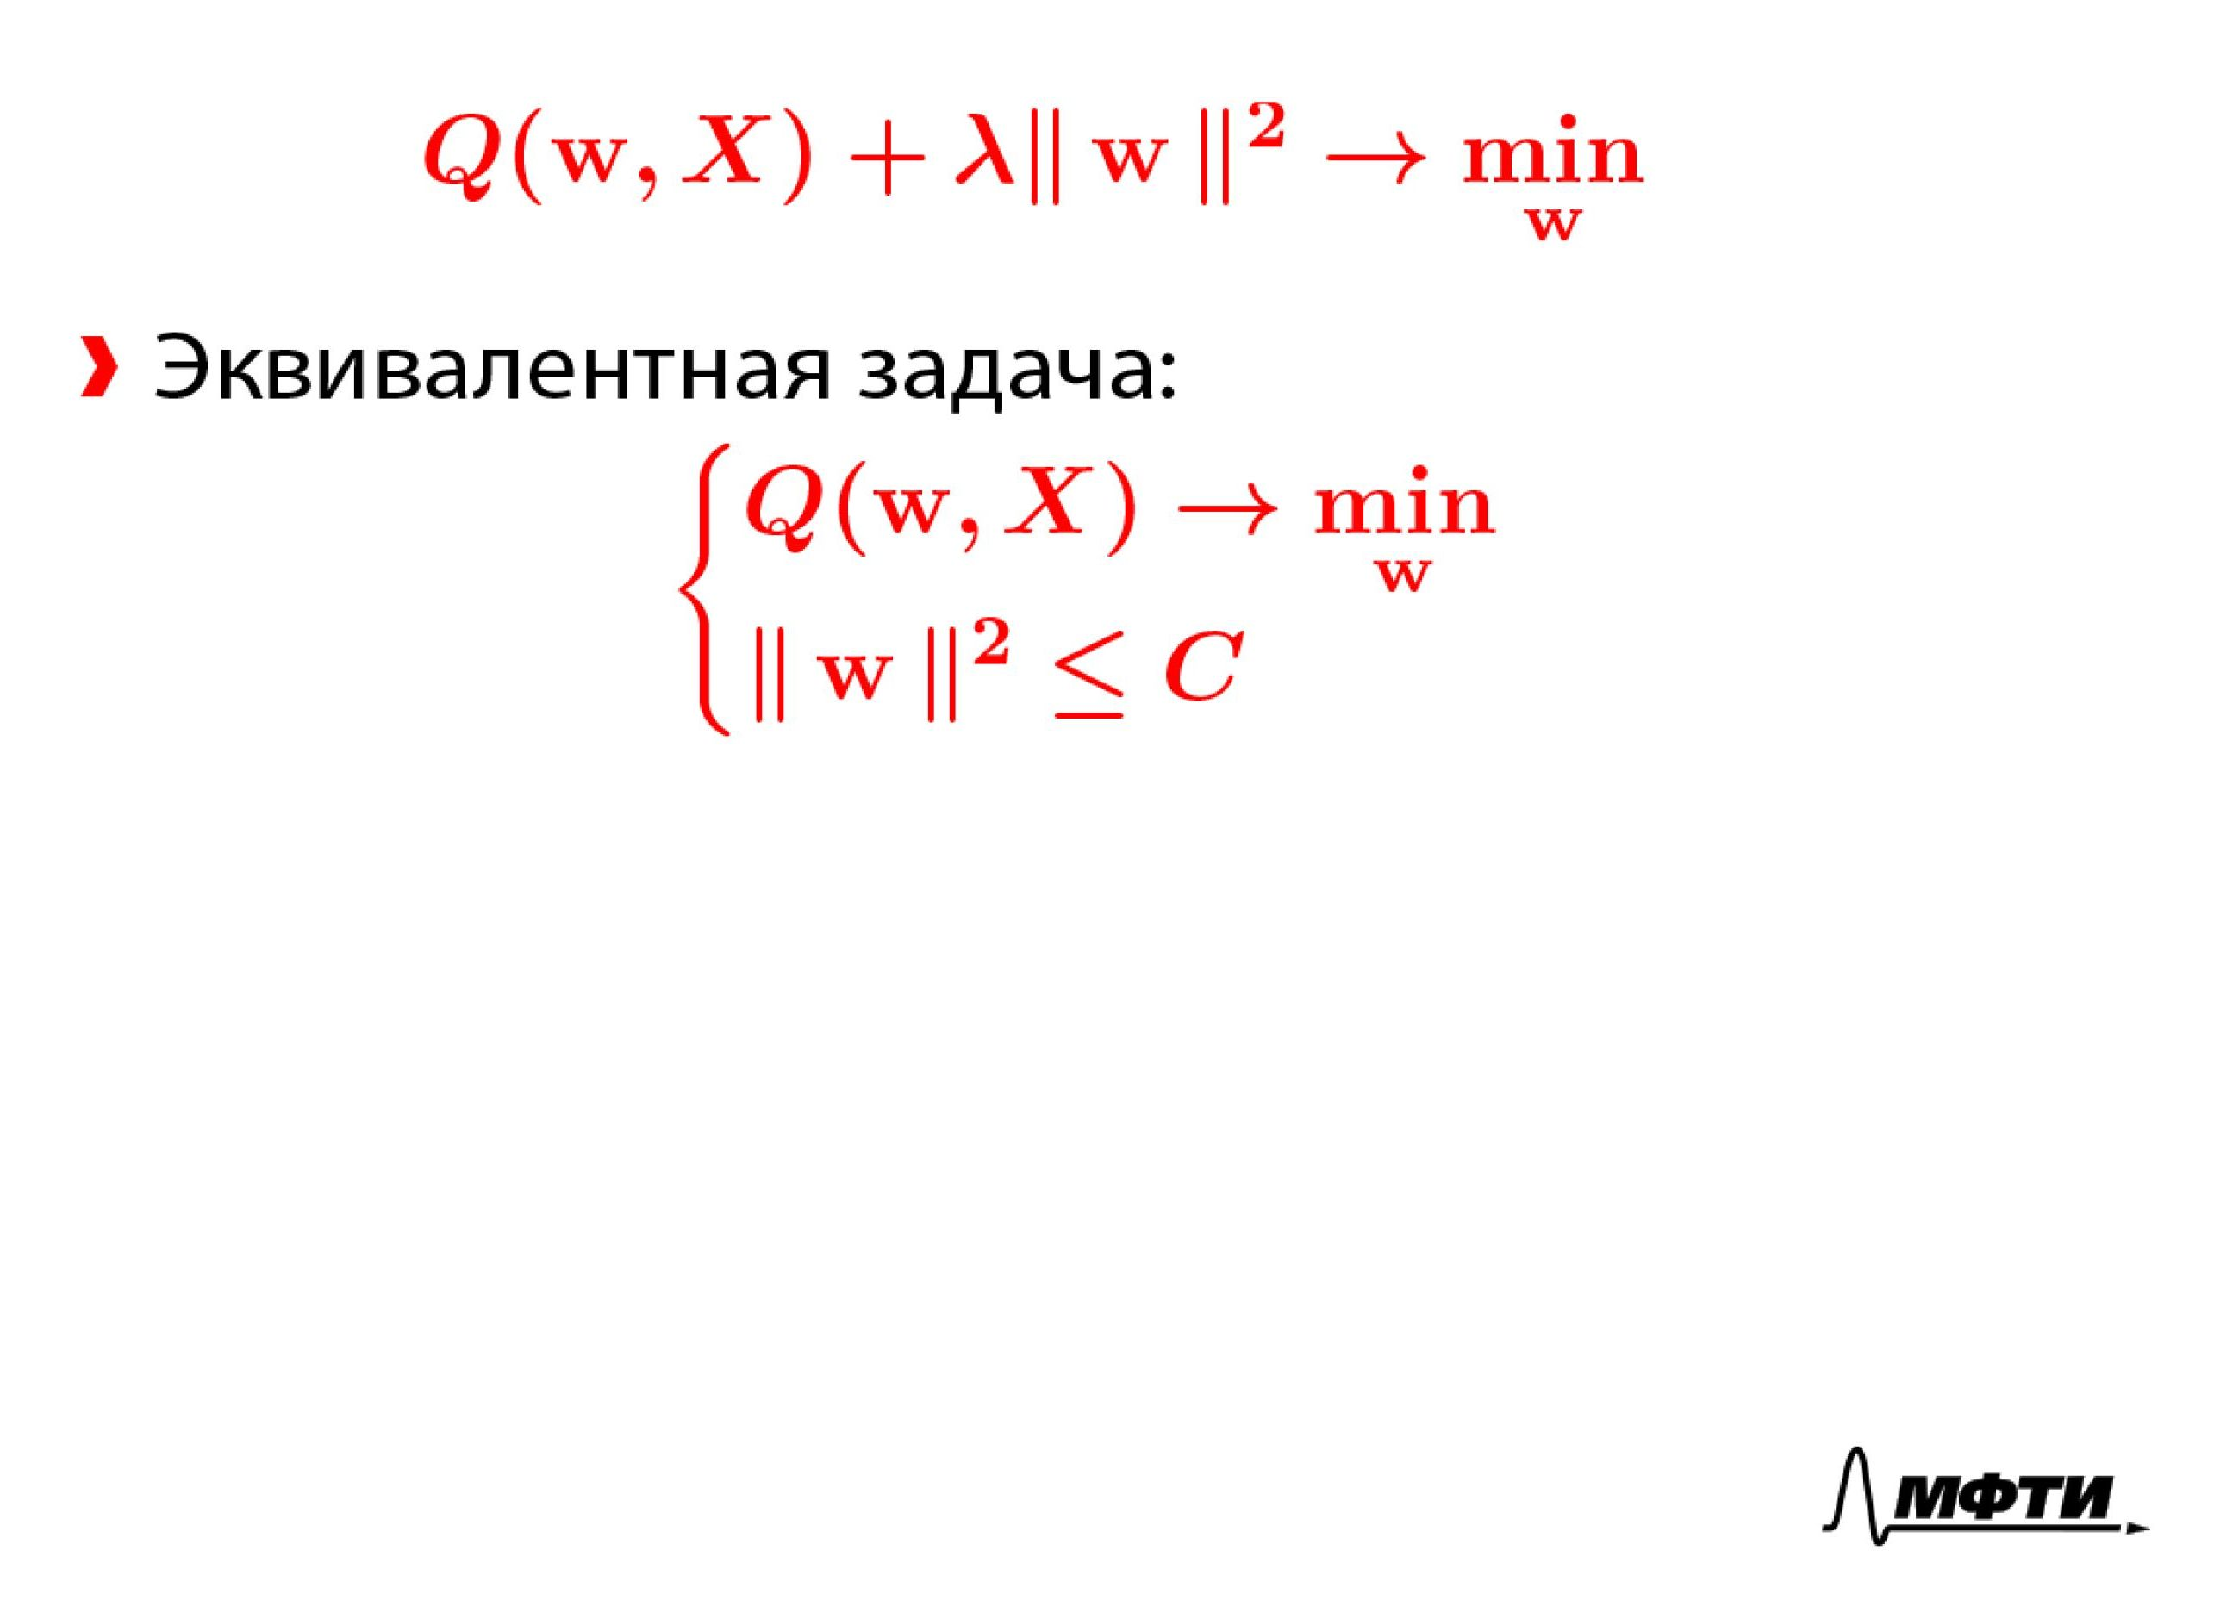
Регуляризация Смысл регуляризации
Notes:
Чтобы понять смысл регуляризации, вместо задачи оптимизации с квадратичным оптимизатором нагляднее рассмотреть задачу условной оптимизации:
…

Slide 28
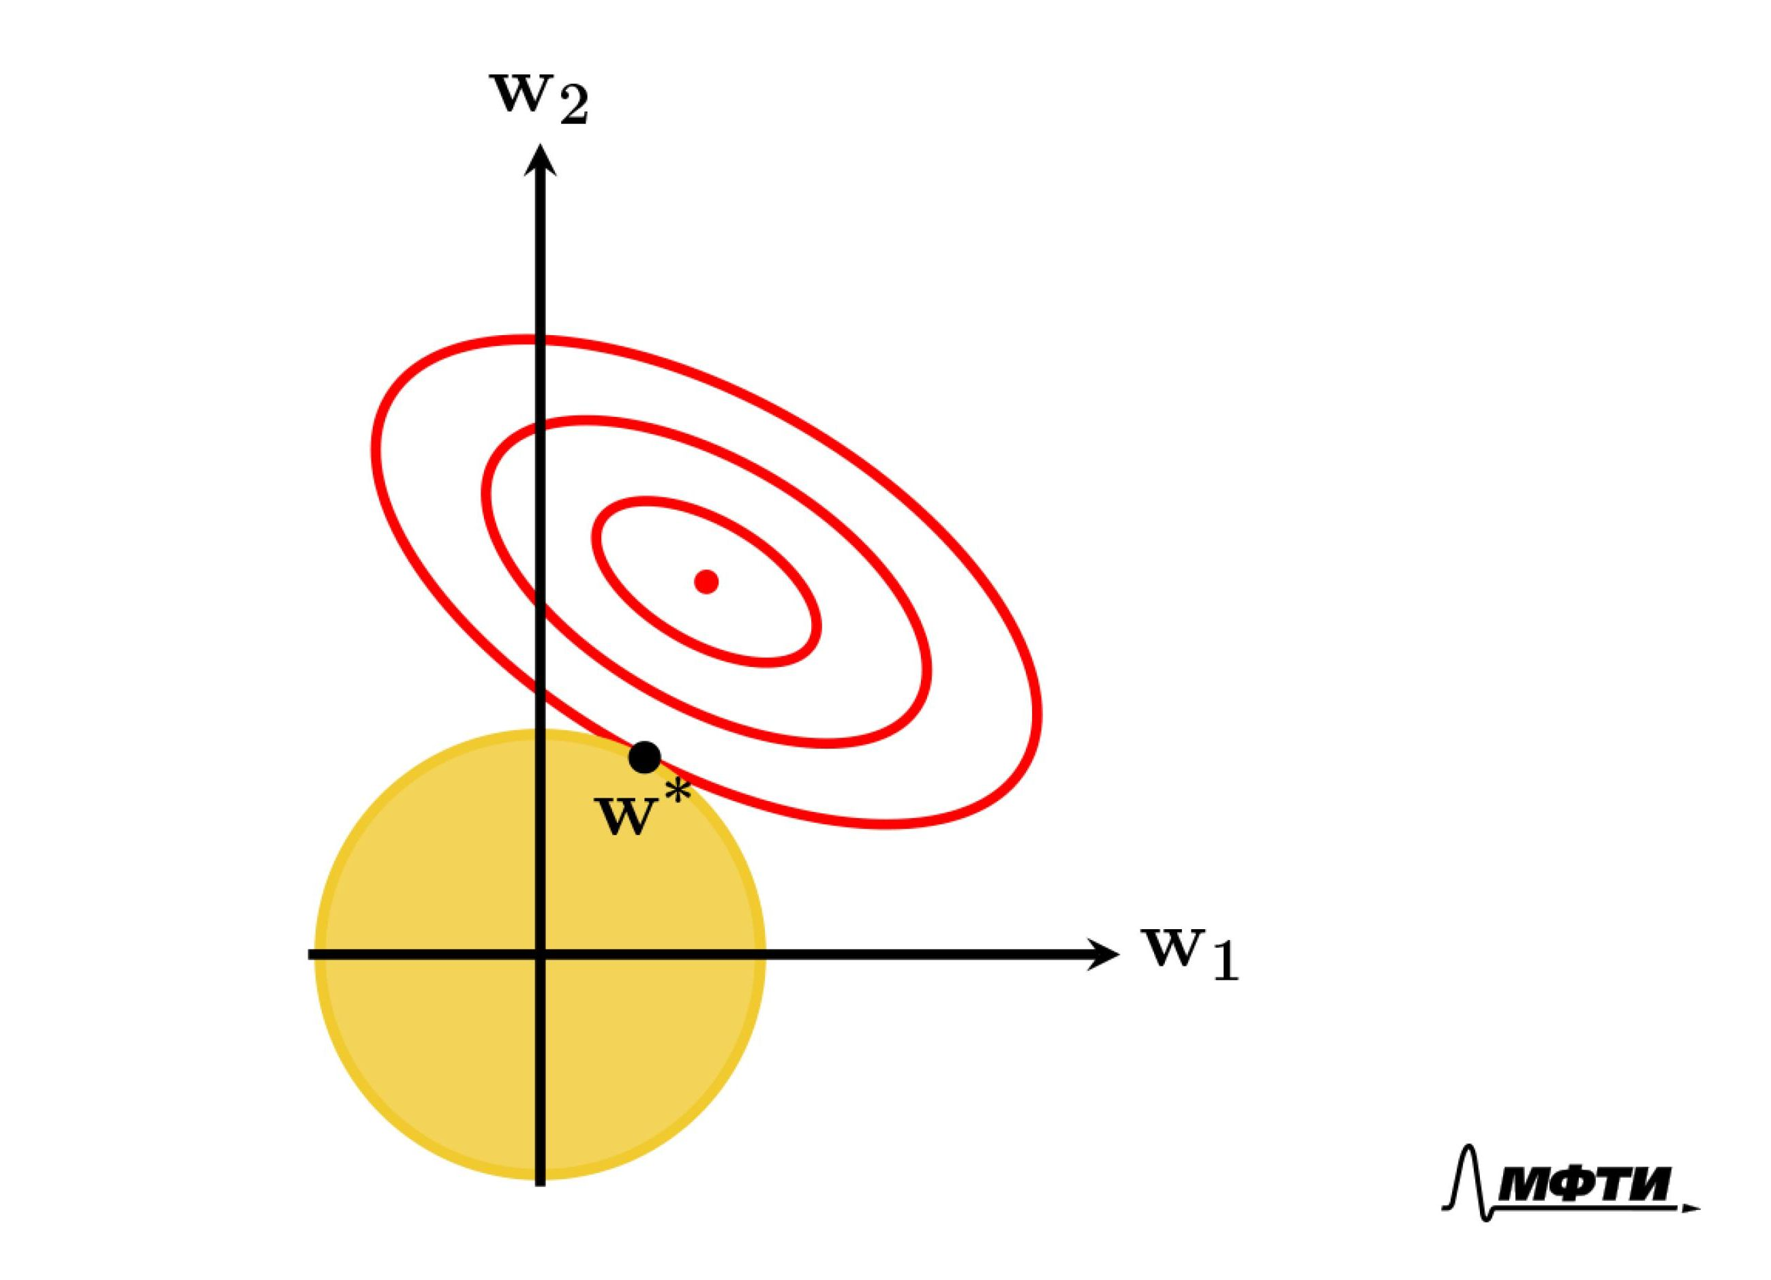
Регуляризация Смысл регуляризации
Notes:
Добавление регуляризатора вводит требование, чтобы решение задачи минимизации искалось в некоторой круглой области с центром в нуле.
Рис. Геометрический смысл условной регуляризации. Красная точка — настоящий оптимум функции, красные линии — линии уровня функции, черная точка — оптимум функции при введенном ограничении.
Таким образом, решение задачи с регуляризатором не будет характеризоваться слишком большими значениями весовых коэффициентов.

Slide 29
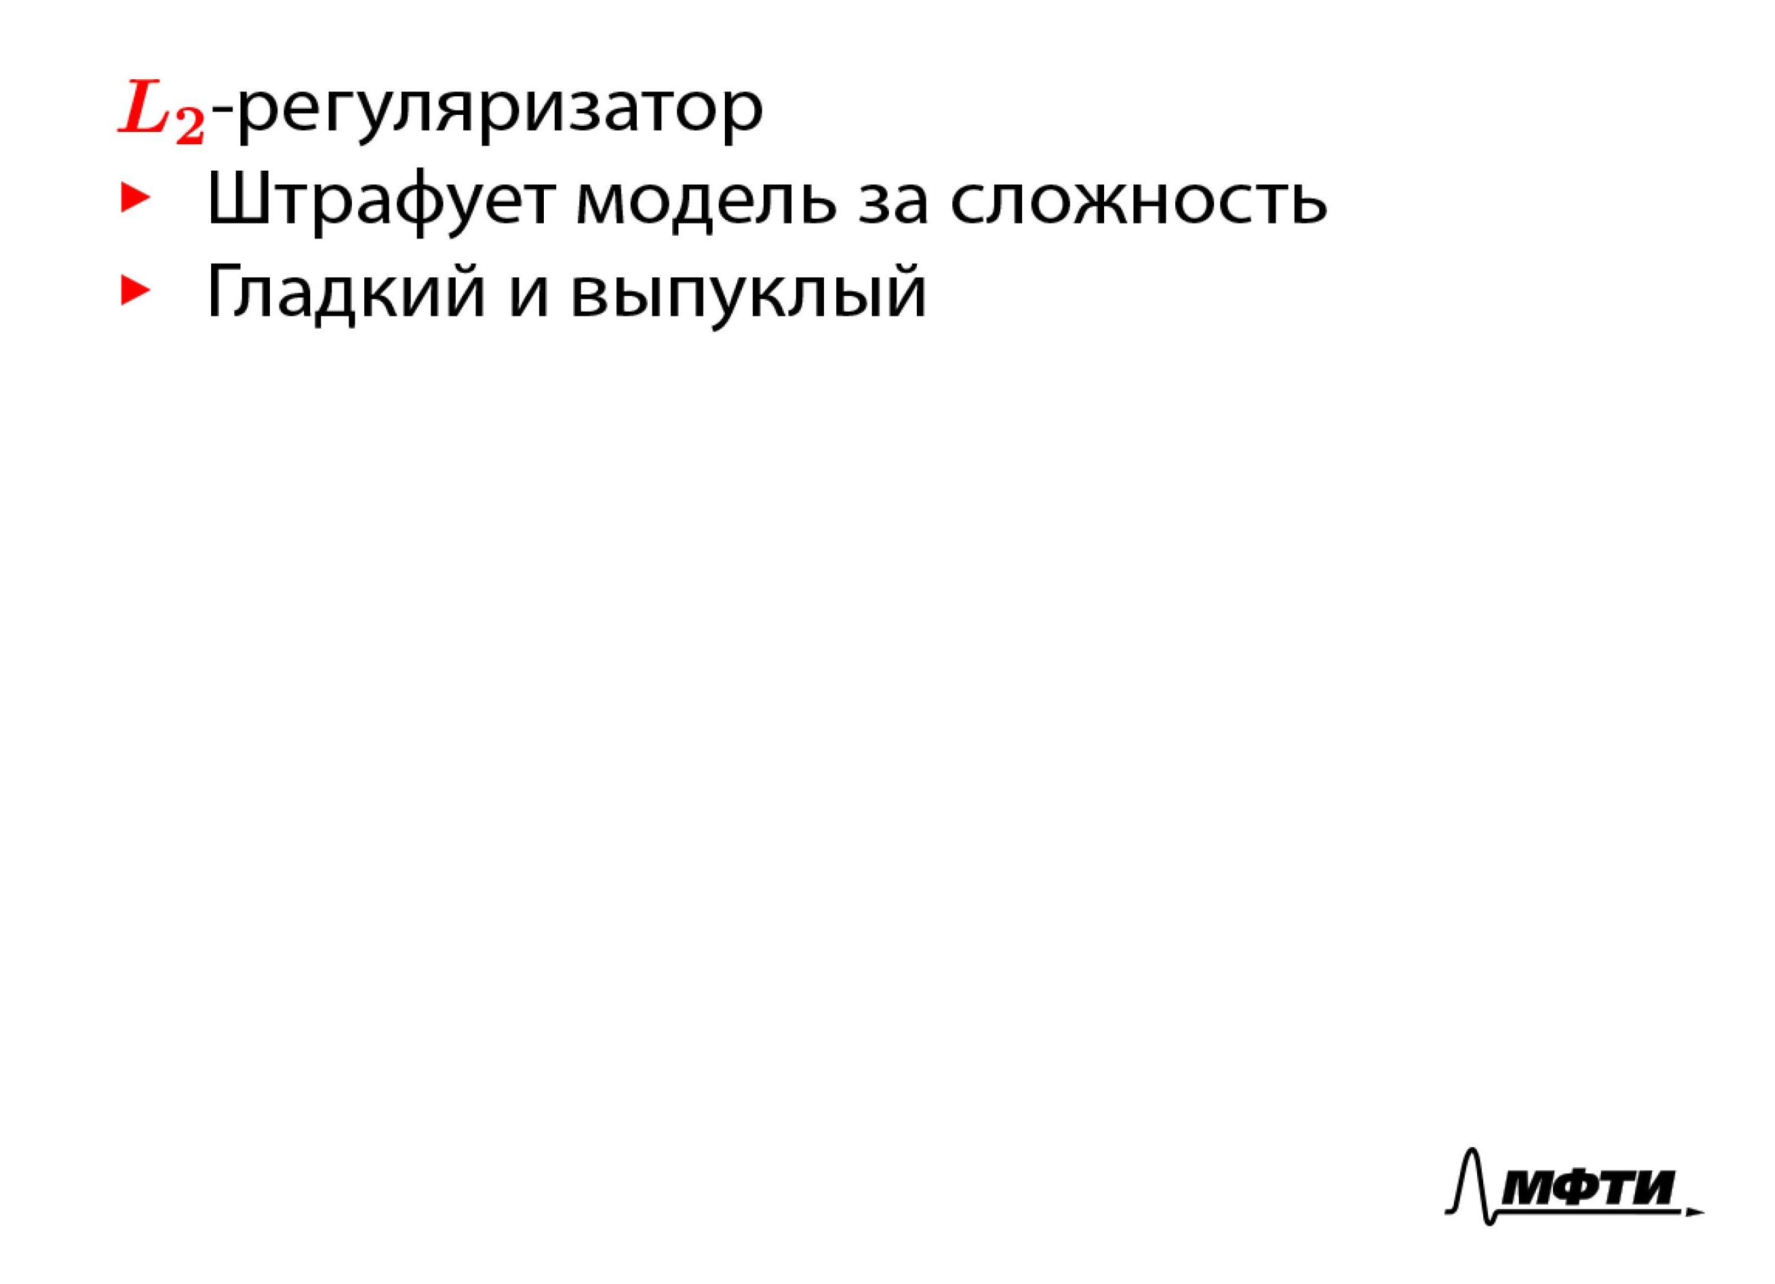
Регуляризация Виды регуляризаторов
Notes:
Рассмотренный выше квадратичный регуляризатор (L2-регуляризатор) является гладким и выпуклым, что позволяет использовать градиентный спуск.

Slide 30
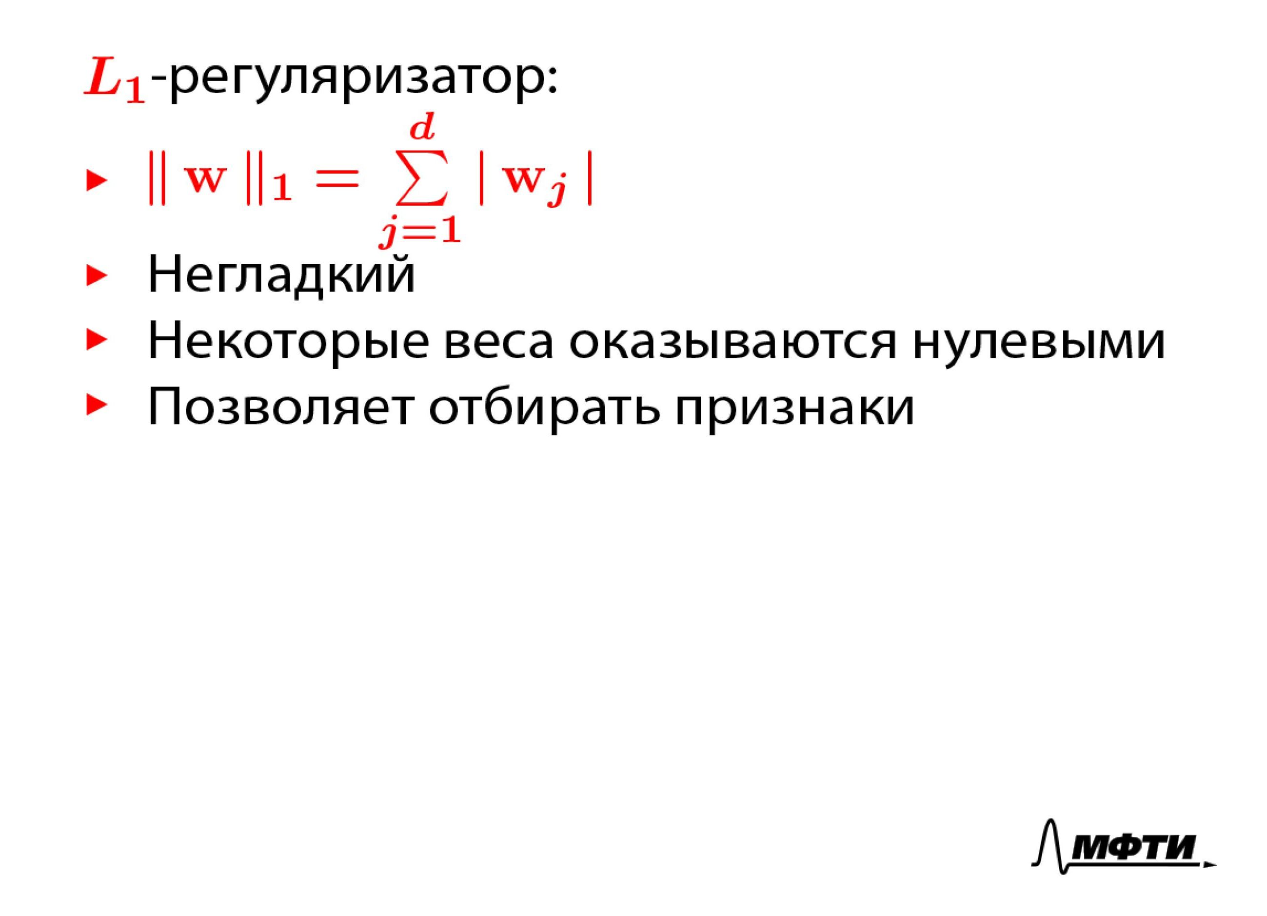
Регуляризация Виды регуляризаторов
Notes:
Также существует L1-регуляризатор:
…
который представляет собой L1-норму вектора весов.
Он уже не является гладким, а также обладает интересным свойством.
Если применять такой регуляризатор, некоторые веса оказываются равными нулю.
Другими словами, такой регуляризатор производит отбор признаков и позволяет использовать в модели не все признаки, а только самые важные из них.

Slide 31
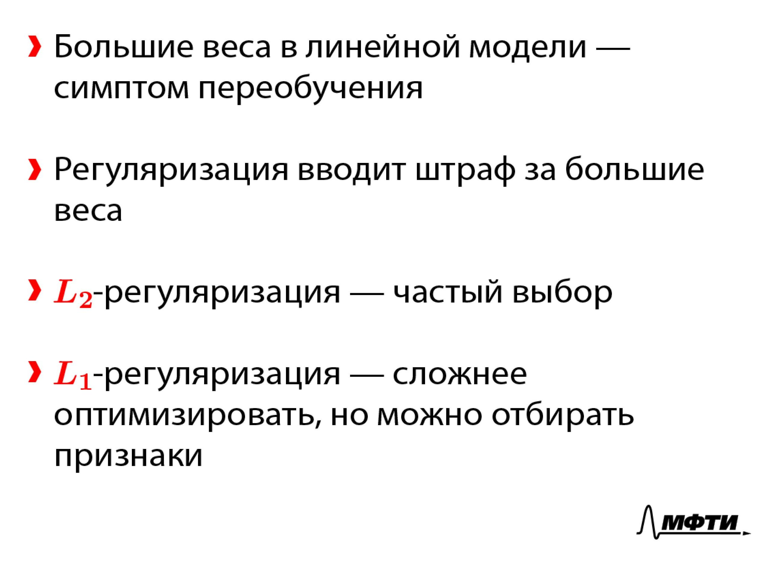
Регуляризация Резюме
Notes:
Итак, мы обсудили, что большие веса в линейных моделях — это симптом переобучения.
И для борьбы с этим переобучением можно пытаться «задавить» симптом, то есть штрафовать за слишком большие значения весов.
Это можно делать с помощью L2-регуляризации, которая является самым частым выбором и штрафует за сложность модели.
Или с помощью L1-регуляризации, которая чуть сложнее при оптимизации, но при этом позволяет отбирать признаки.
В следующей части мы поговорим про то, что такое кросс-валидация, и как оценивать качество алгоритма на новых данных.

Slide 32
План
Проблема переобучения
Регуляризация
Оценивание качества алгоритмов
Сравнение алгоритмов и выбор гиперпараметров
Линейная регрессия в scikit-learn
Notes:
В этом разделе речь пойдет об оценке качества алгоритмов и о том, как понять, как поведет себя алгоритм на новых данных.

Slide 33
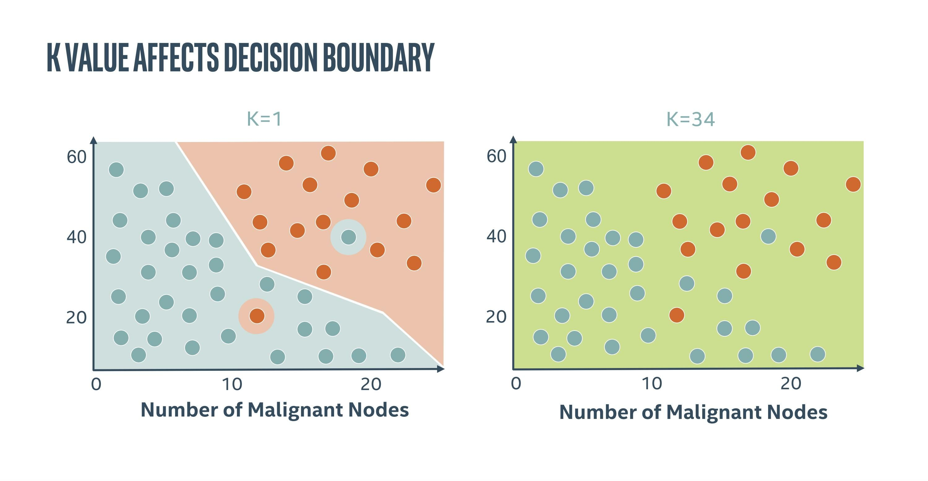
Оценивание качества алгоритмов Как выявить переобучение?

Slide 34
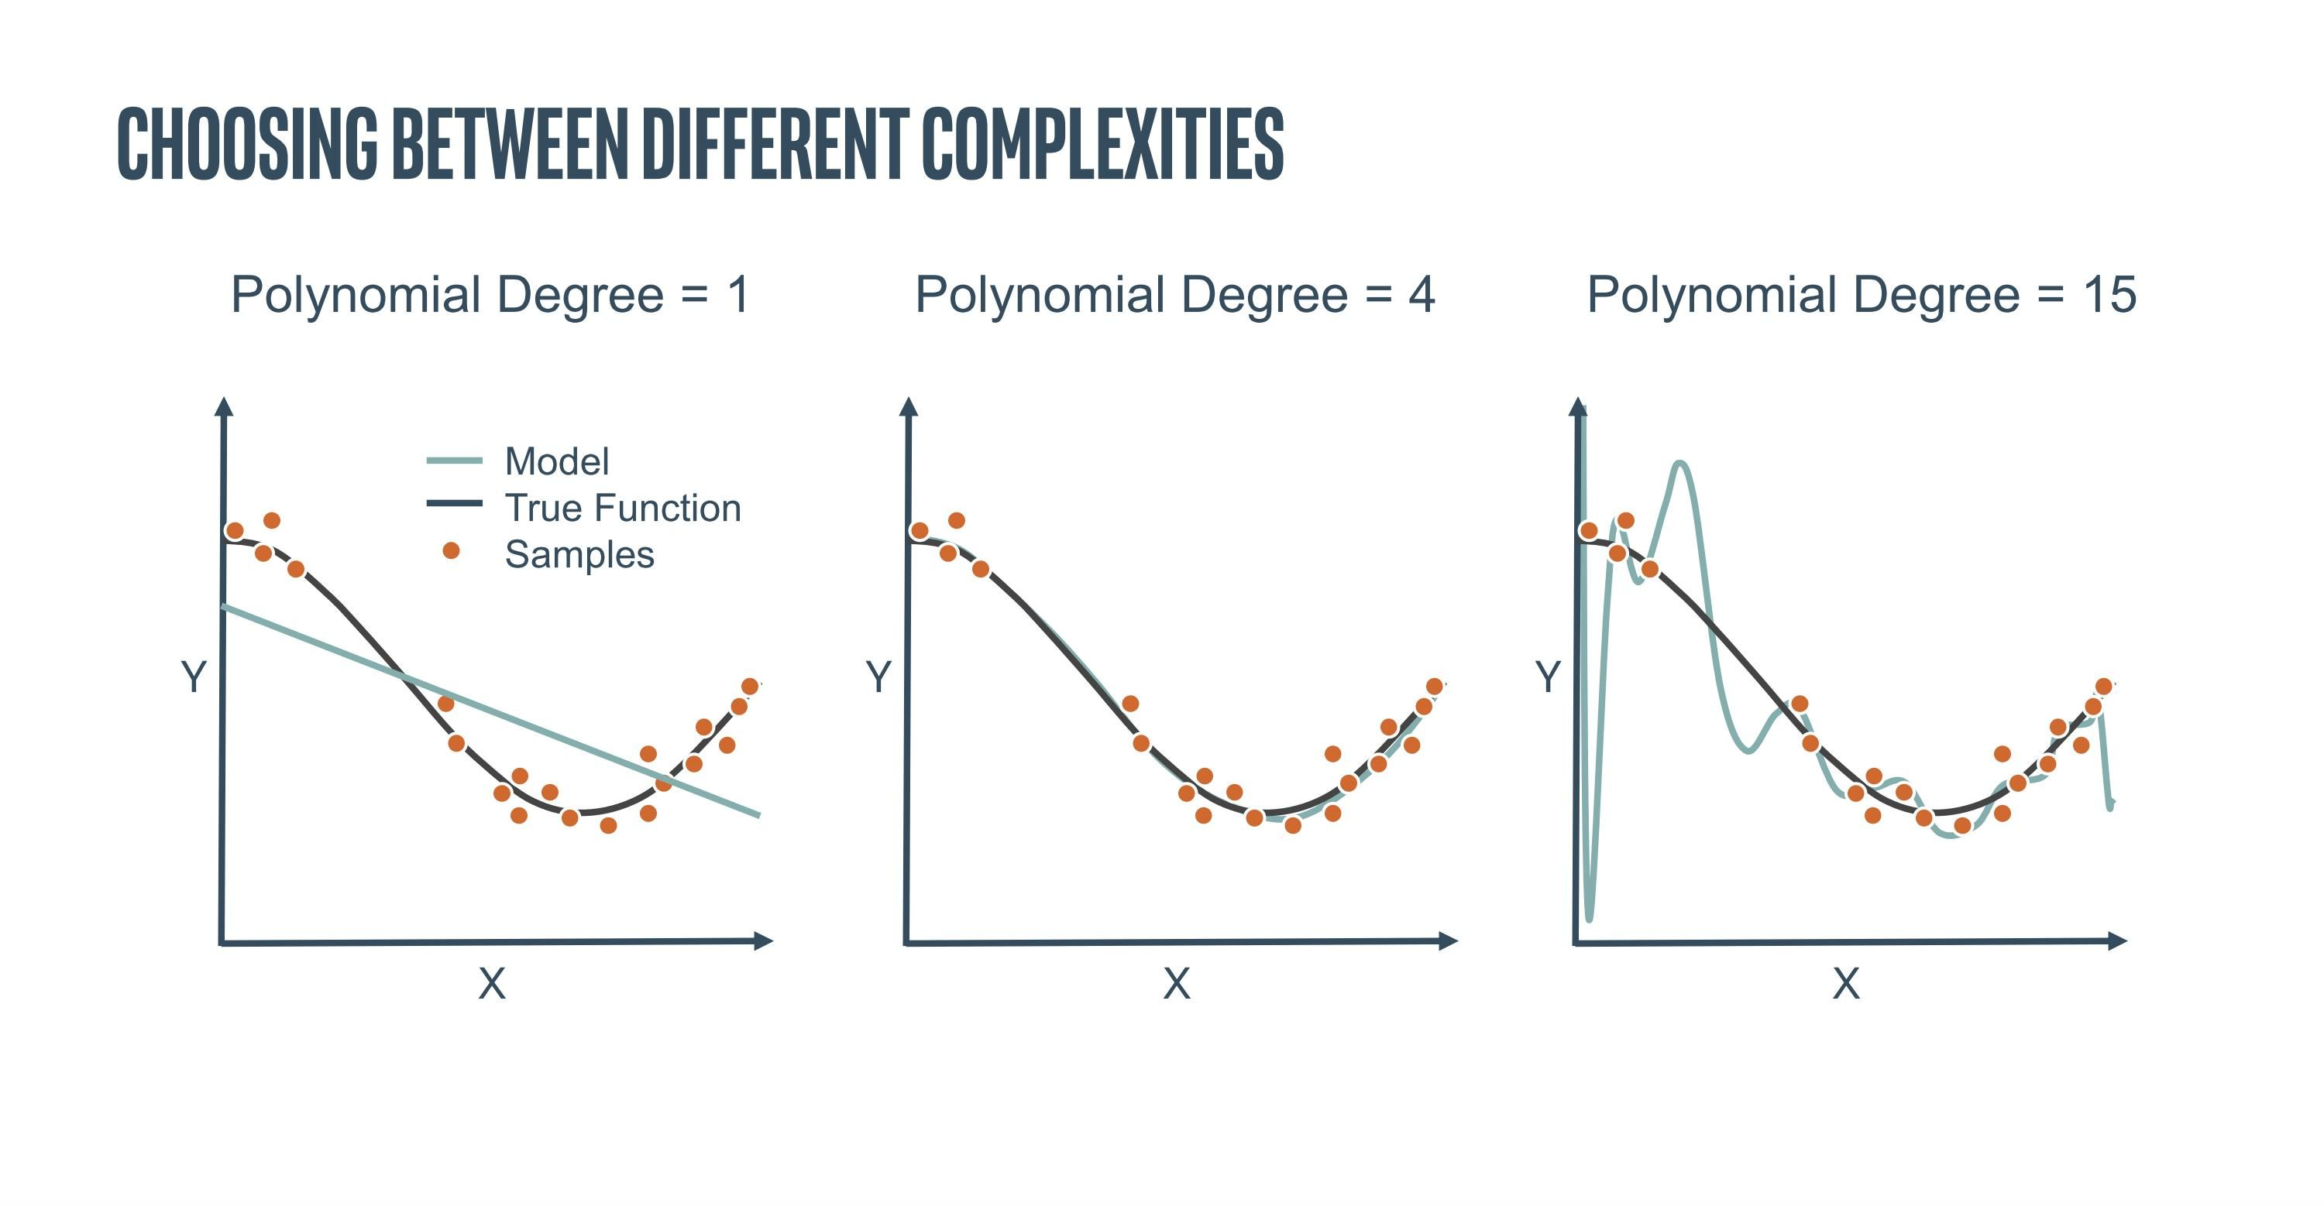
Оценивание качества алгоритмов Как выявить переобучение?

Slide 35
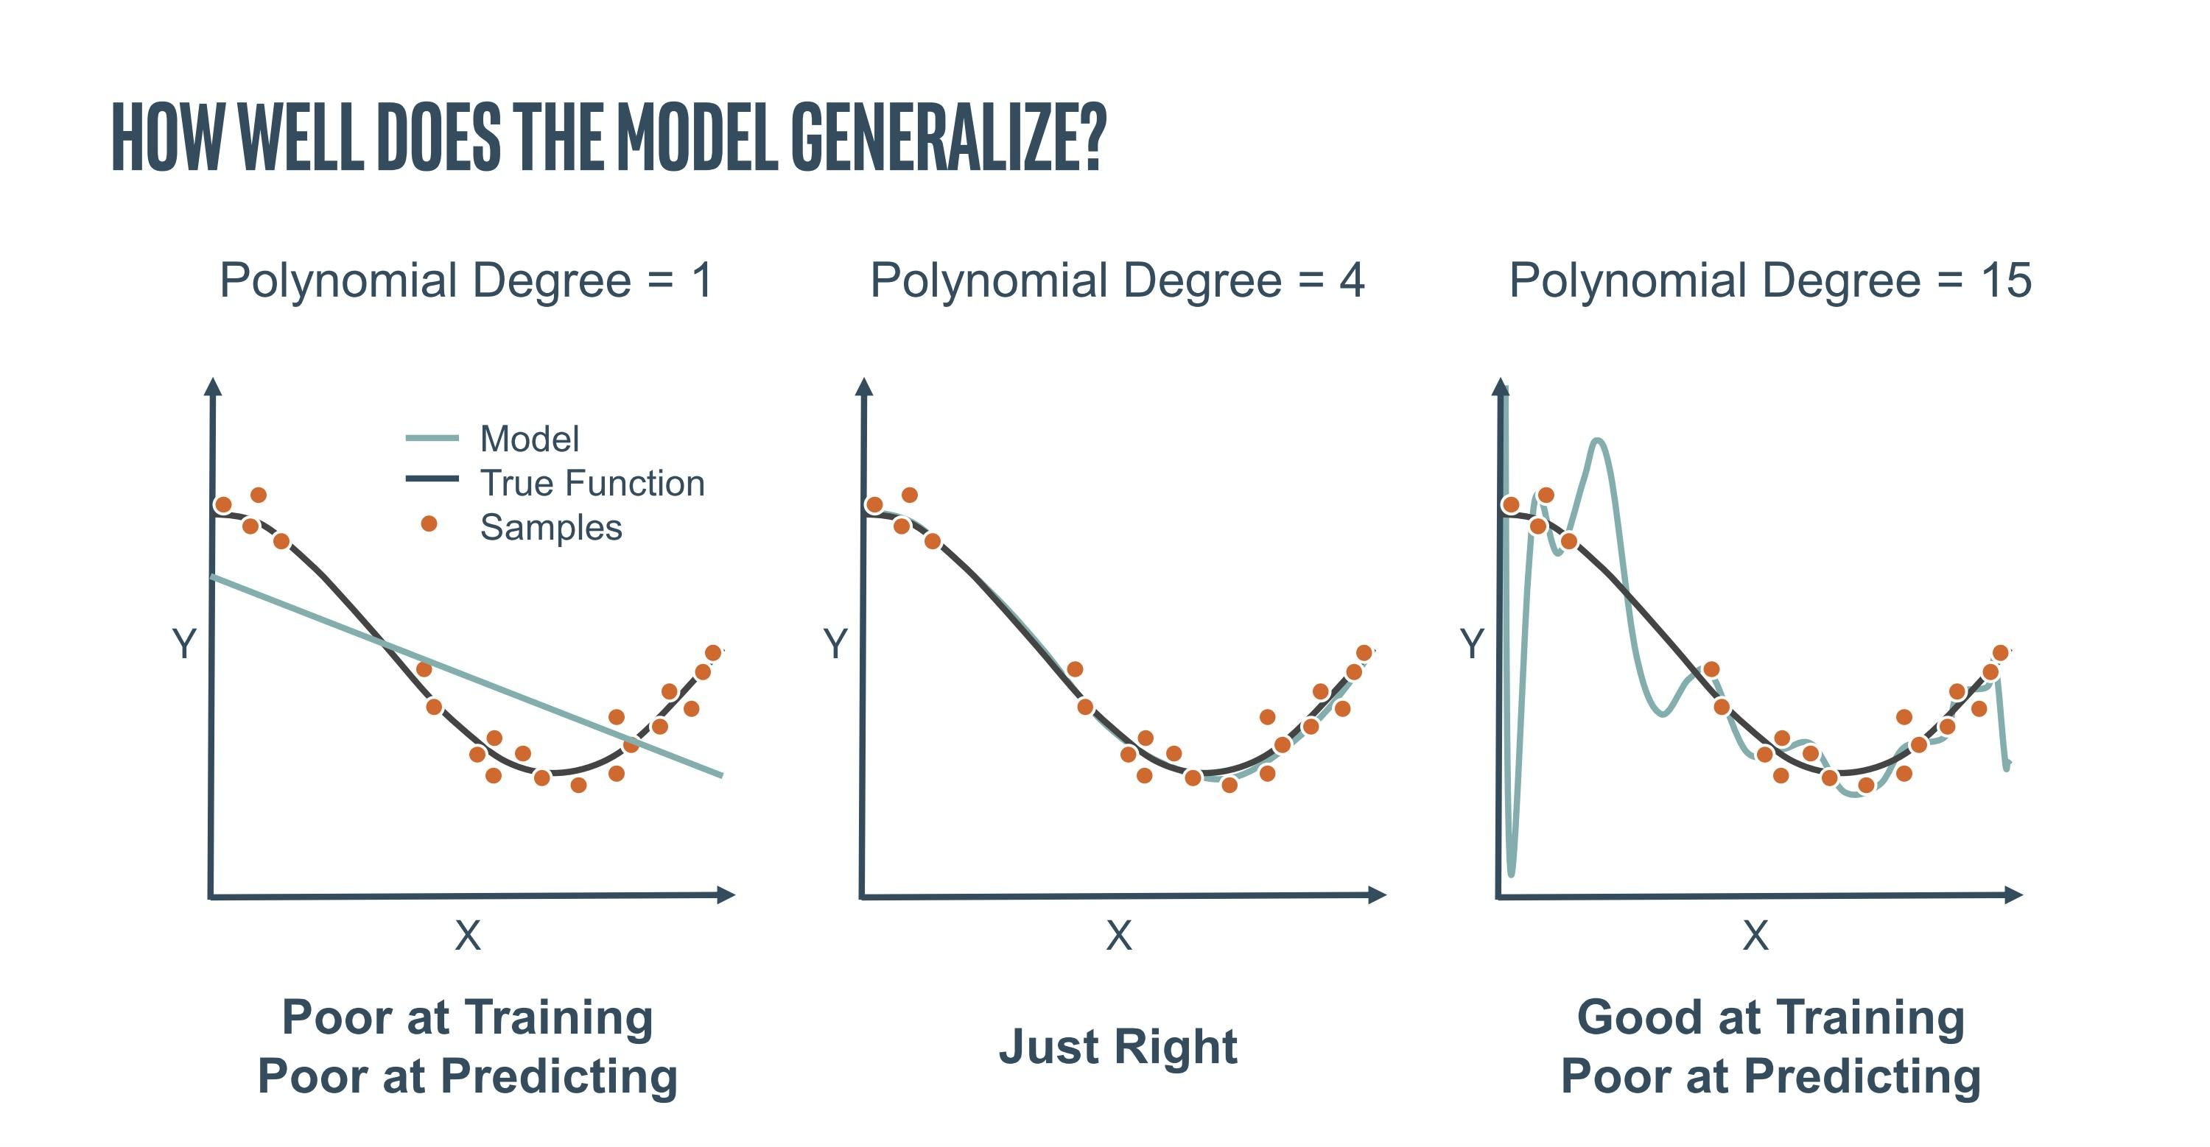
Оценивание качества алгоритмов Как выявить переобучение?

Slide 36
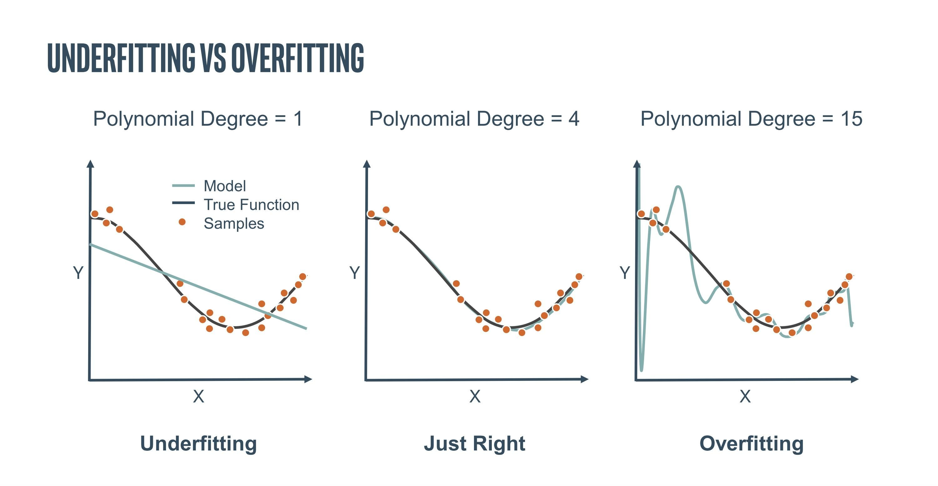
Оценивание качества алгоритмов Как выявить переобучение?

Slide 37
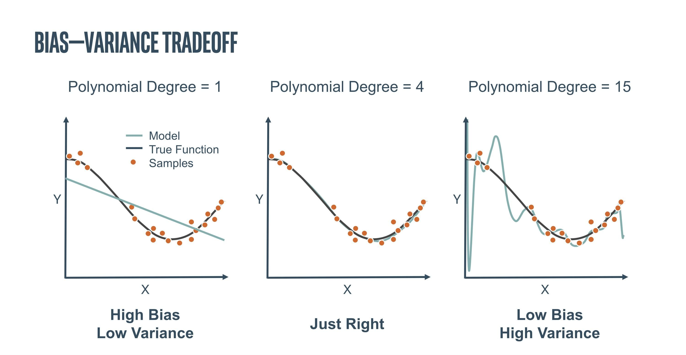
Оценивание качества алгоритмов Как выявить переобучение?

Slide 38
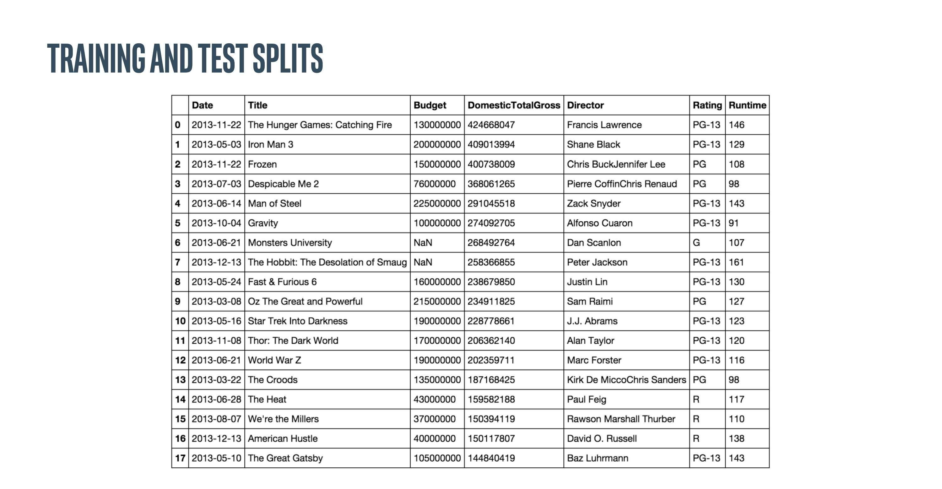
Оценивание качества алгоритмов Как выявить переобучение?

Slide 39
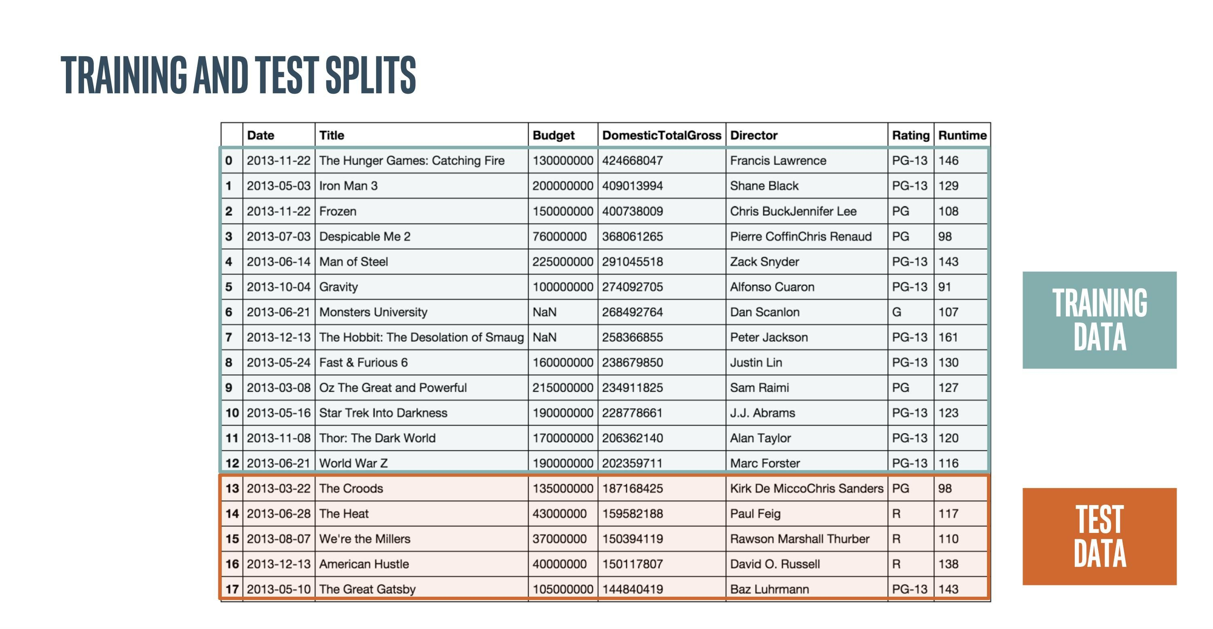
Оценивание качества алгоритмов Как выявить переобучение?

Slide 40
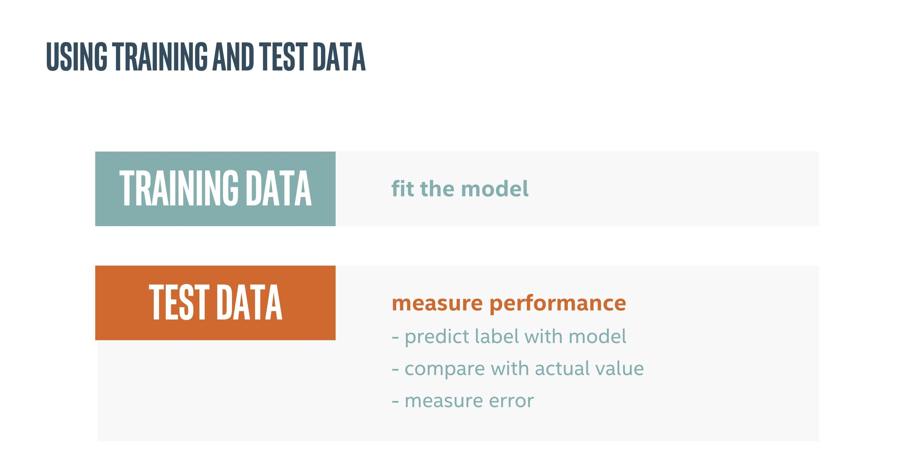
Оценивание качества алгоритмов Как выявить переобучение?

Slide 41
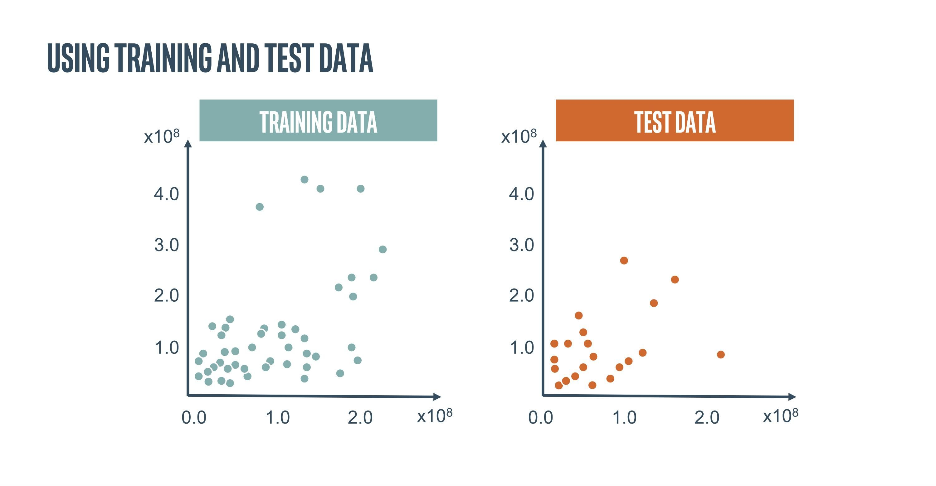
Оценивание качества алгоритмов Как выявить переобучение?

Slide 42
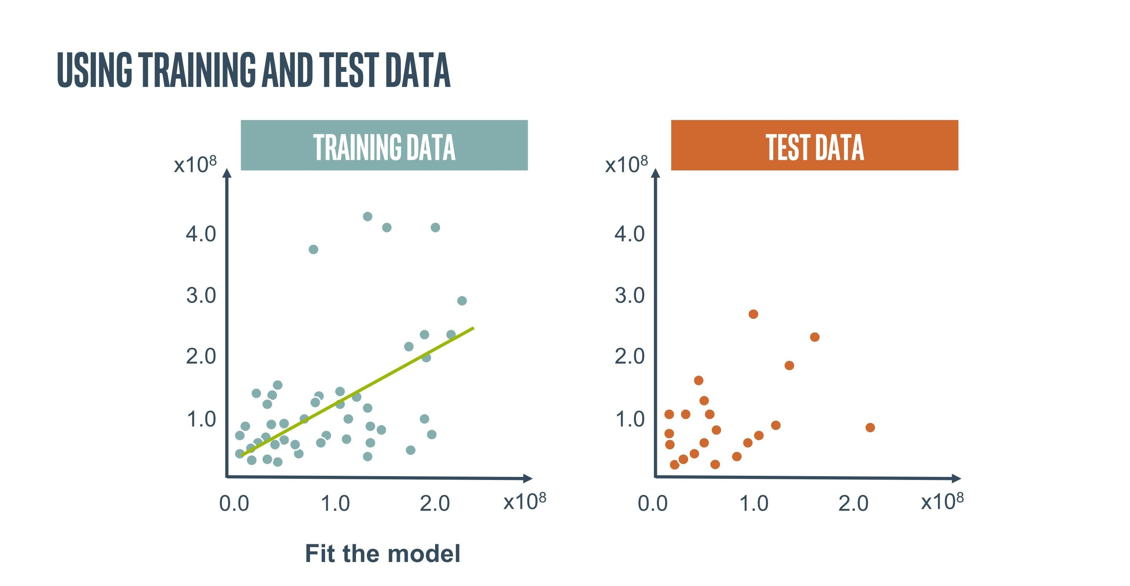
Оценивание качества алгоритмов Как выявить переобучение?

Slide 43
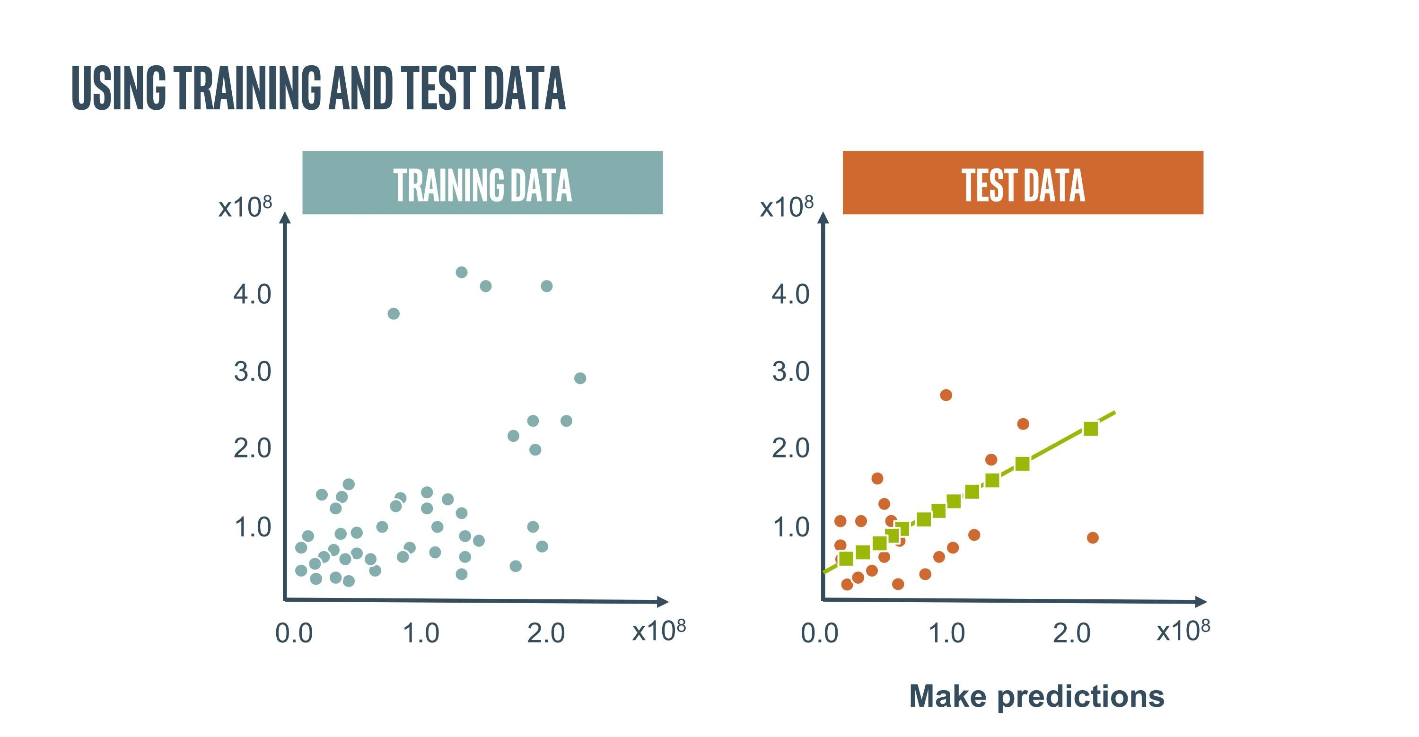
Оценивание качества алгоритмов Как выявить переобучение?

Slide 44

Оценивание качества алгоритмов Как выявить переобучение?

Slide 45
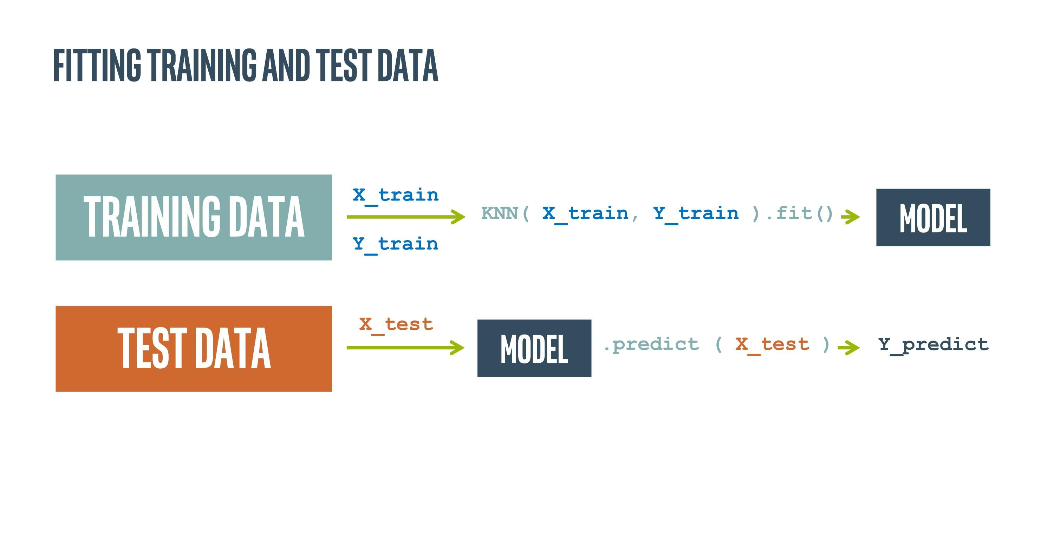
Оценивание качества алгоритмов Как выявить переобучение?

Slide 46
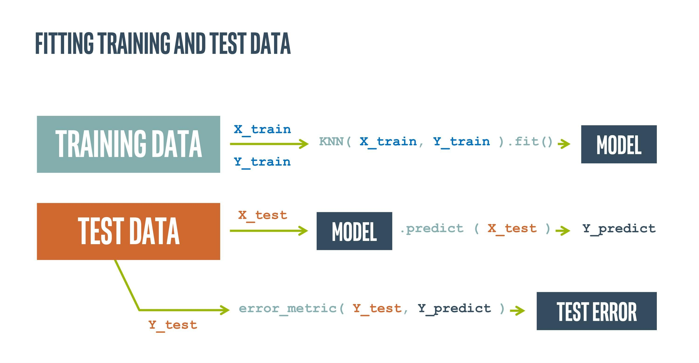
Оценивание качества алгоритмов Как выявить переобучение?

Slide 47
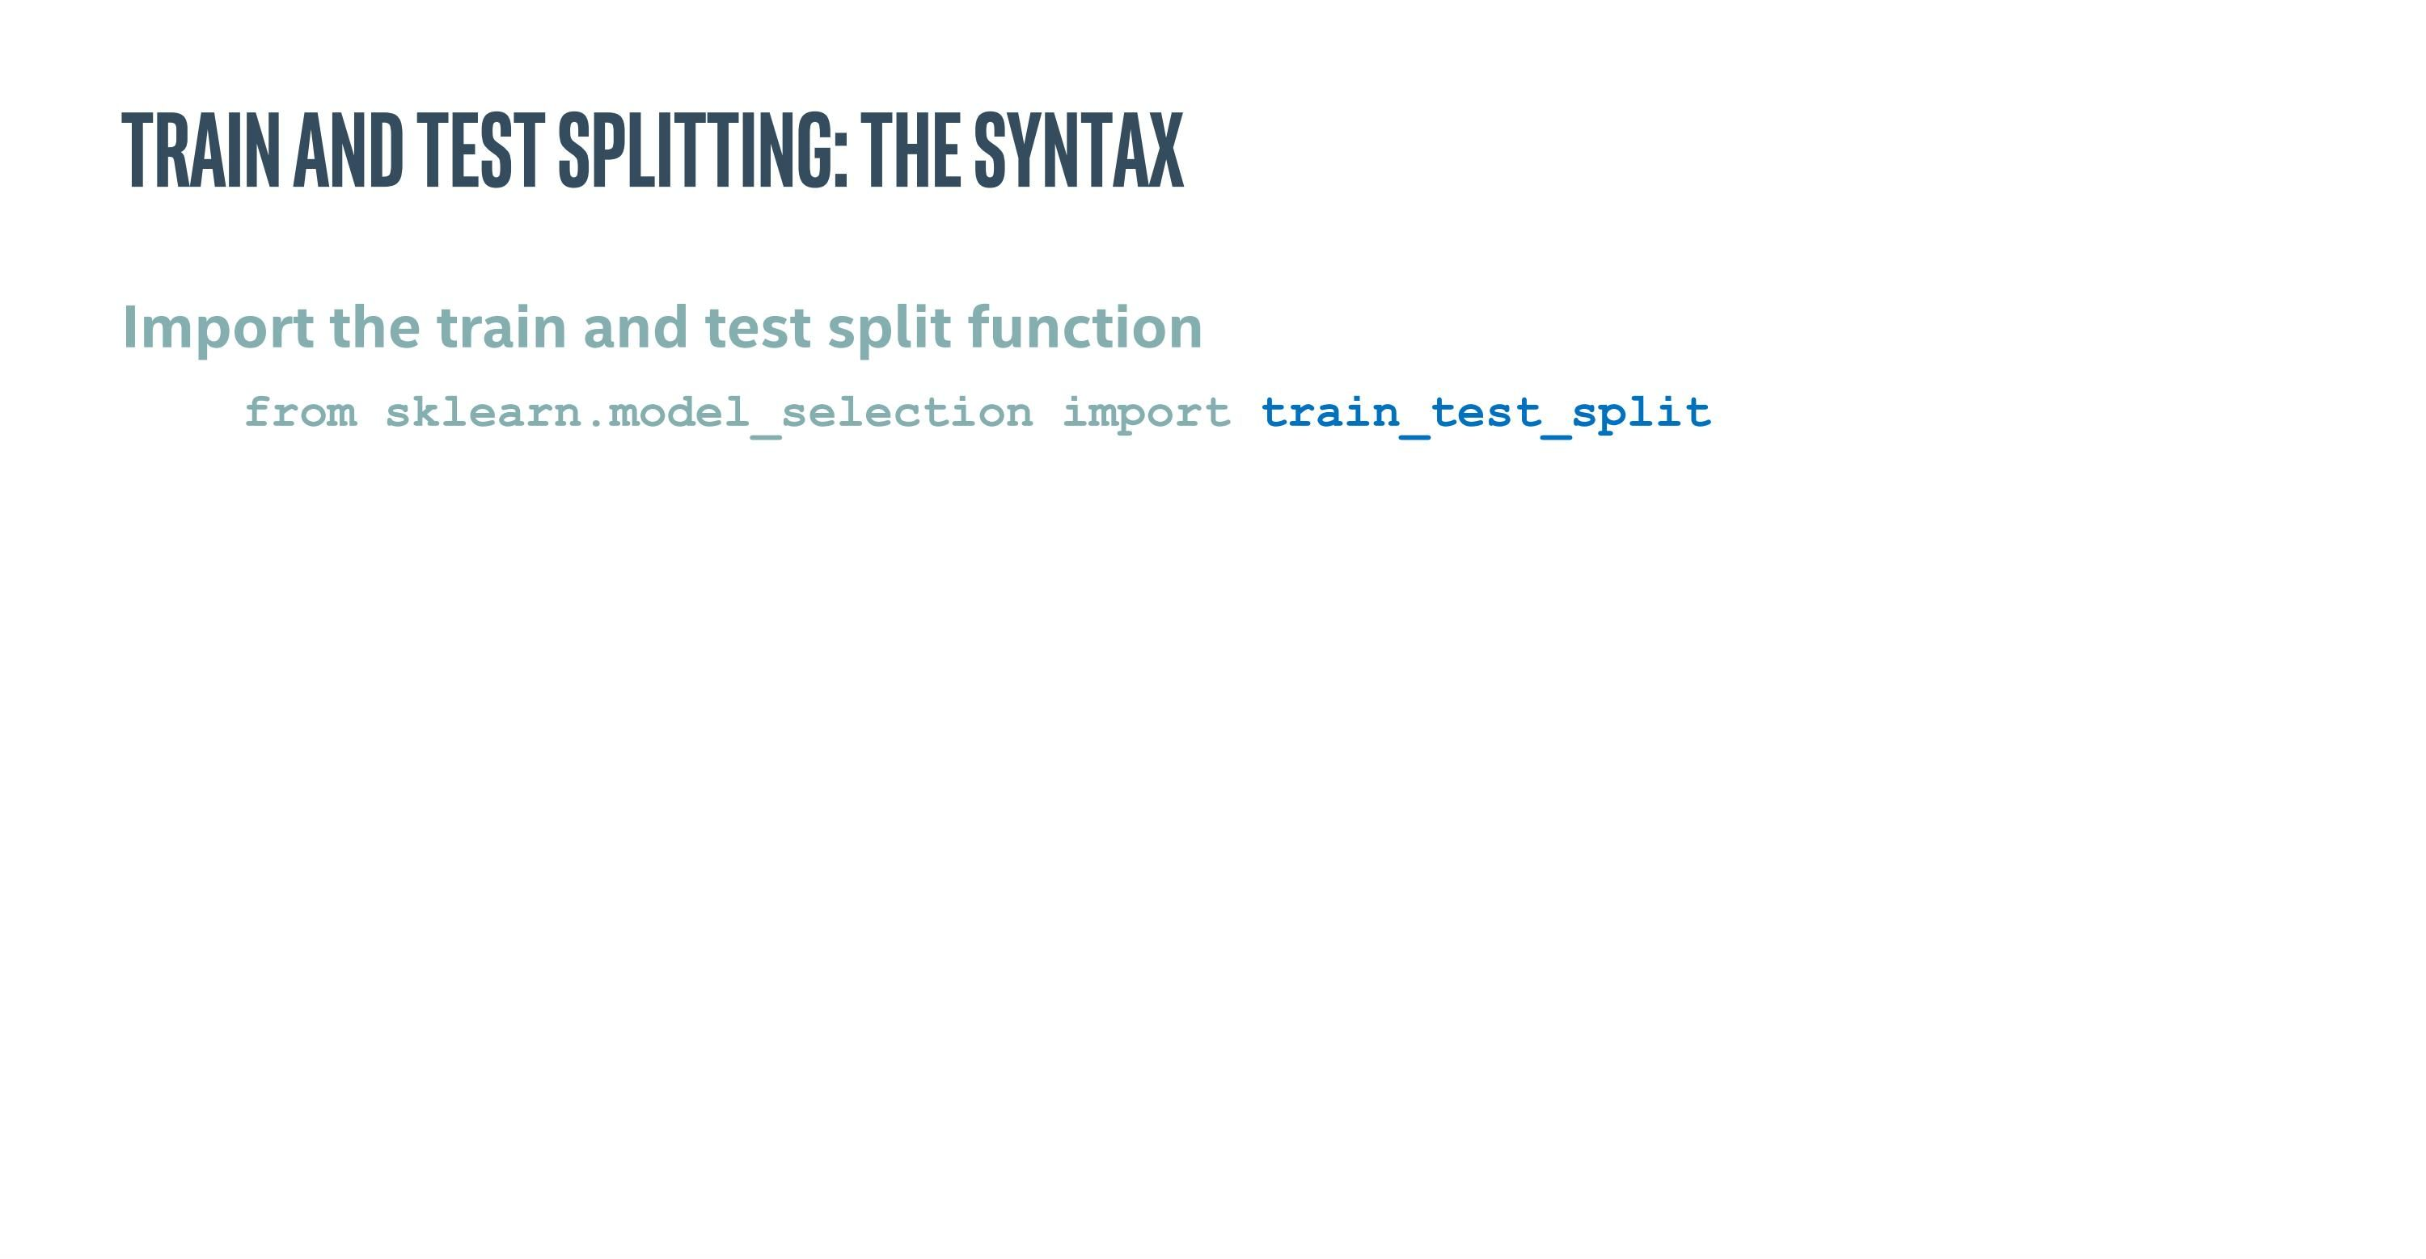
Оценивание качества алгоритмов Как выявить переобучение?

Slide 48
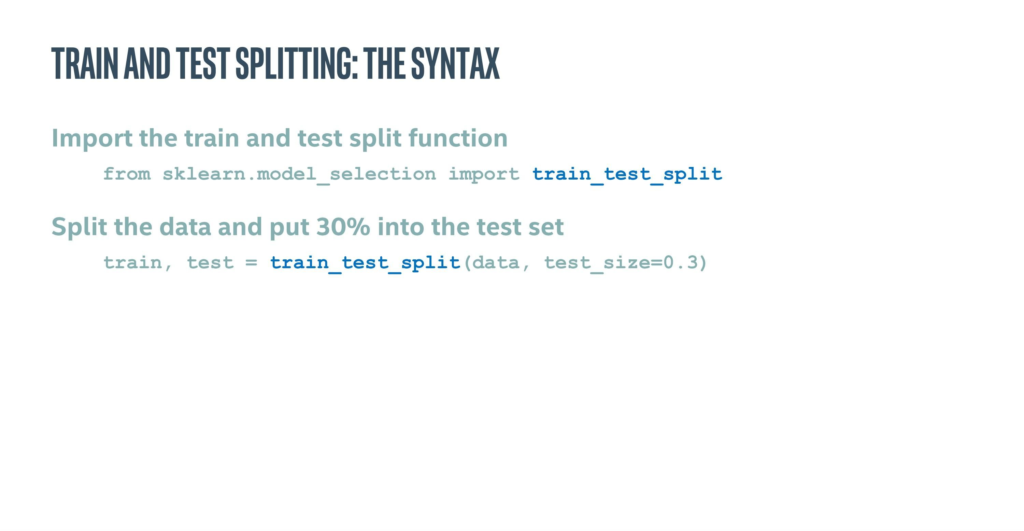
Оценивание качества алгоритмов Как выявить переобучение?

Slide 49
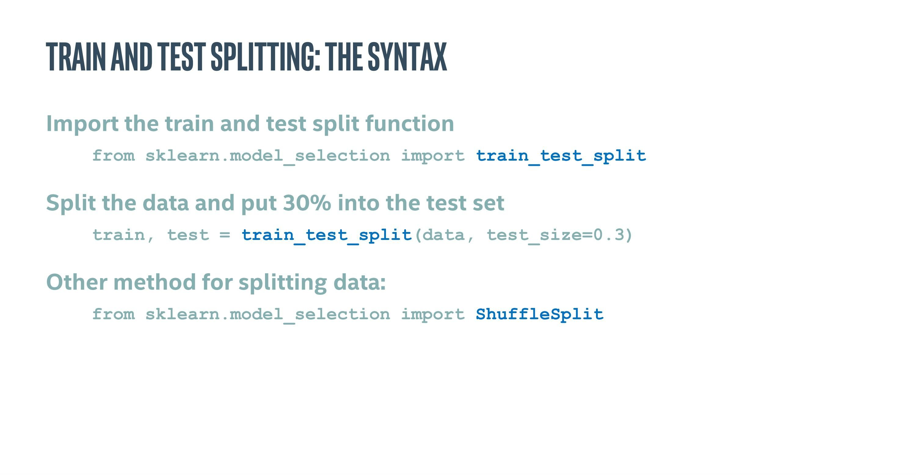
Оценивание качества алгоритмов Как выявить переобучение?

Slide 50
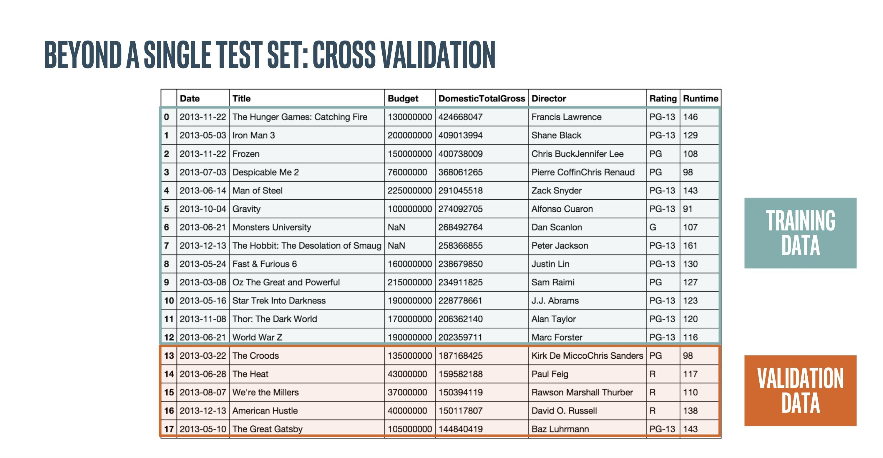
Оценивание качества алгоритмов Как выявить переобучение?

Slide 51
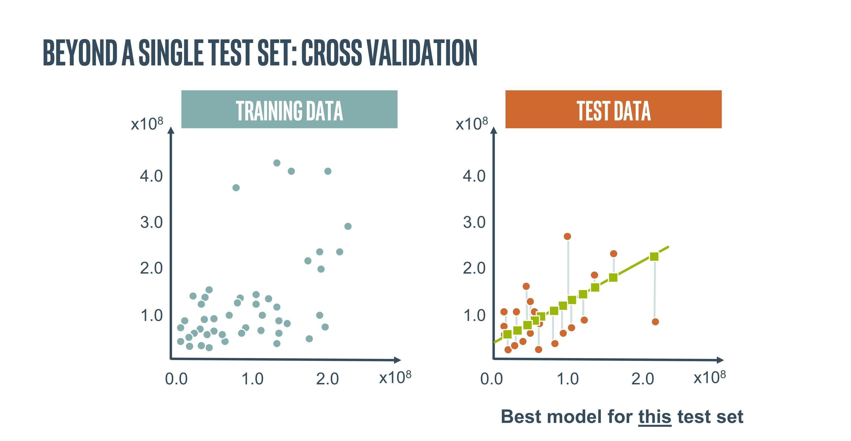
Оценивание качества алгоритмов Как выявить переобучение?

Slide 52

Оценивание качества алгоритмов Как выявить переобучение?

Slide 53
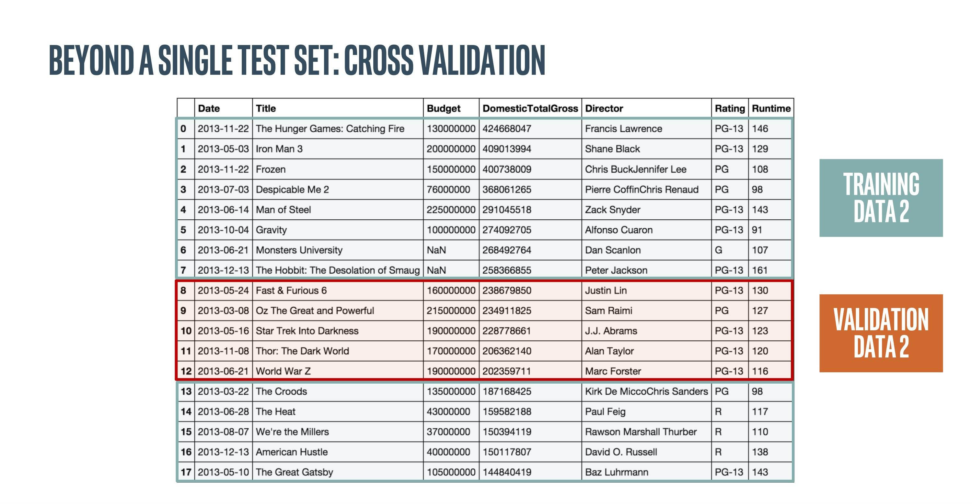
Оценивание качества алгоритмов Как выявить переобучение?

Slide 54
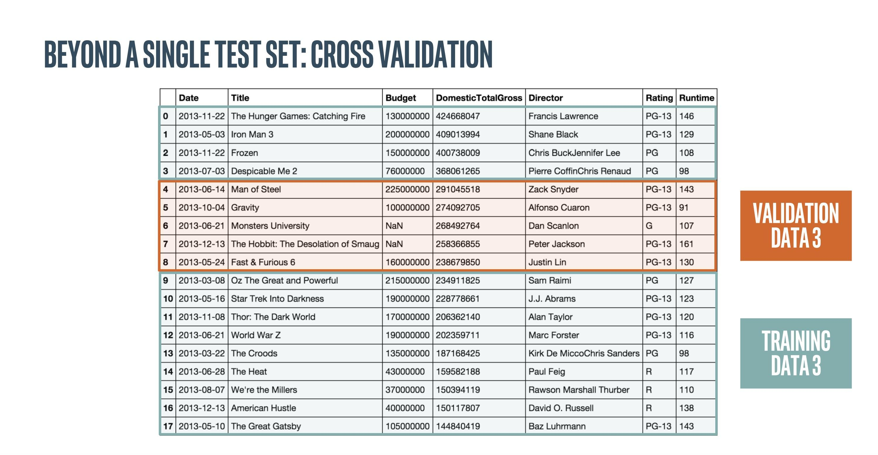
Оценивание качества алгоритмов Как выявить переобучение?

Slide 55
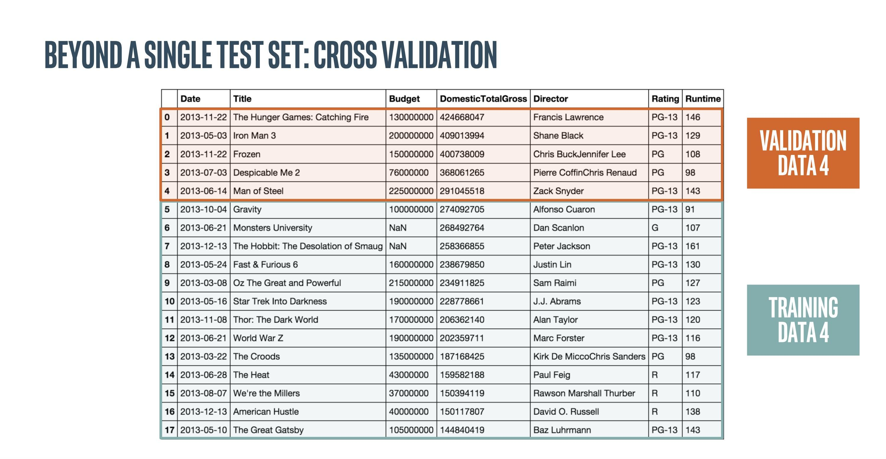
Оценивание качества алгоритмов Как выявить переобучение?

Slide 56
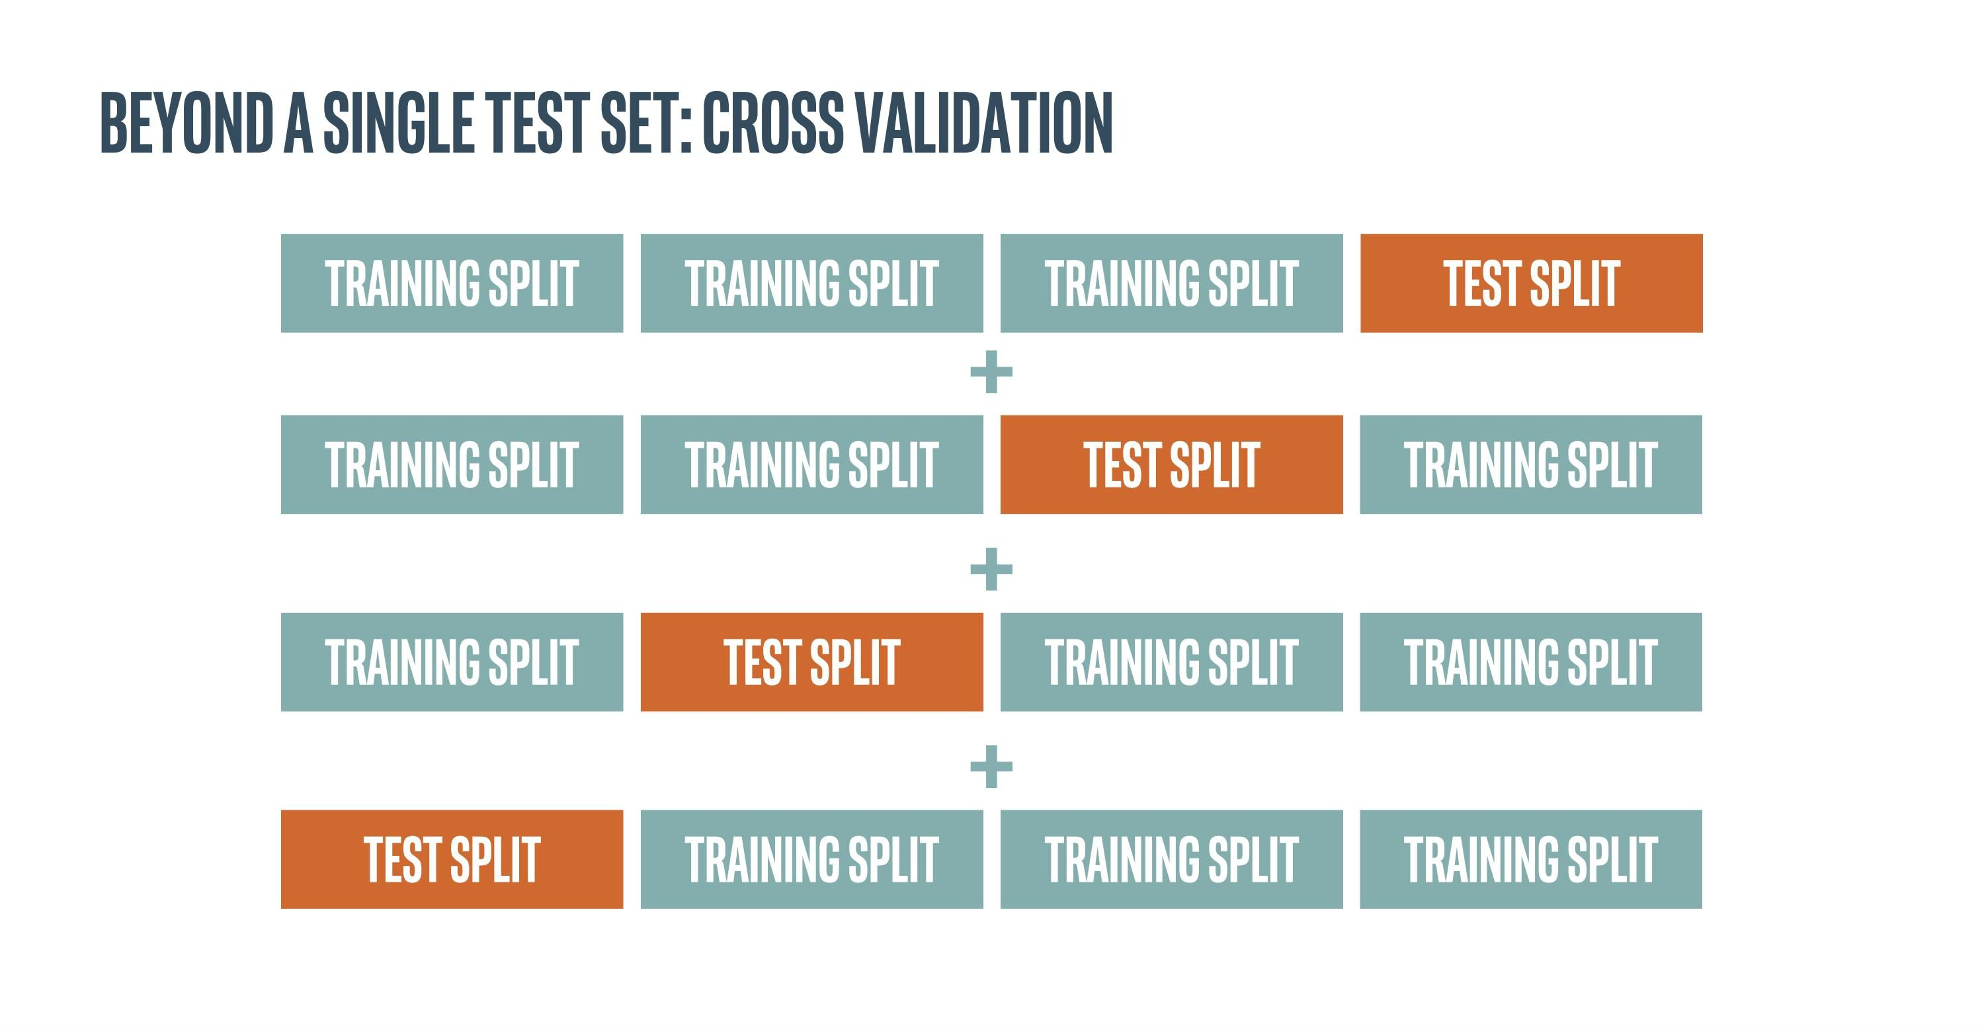
Оценивание качества алгоритмов Как выявить переобучение?

Slide 57
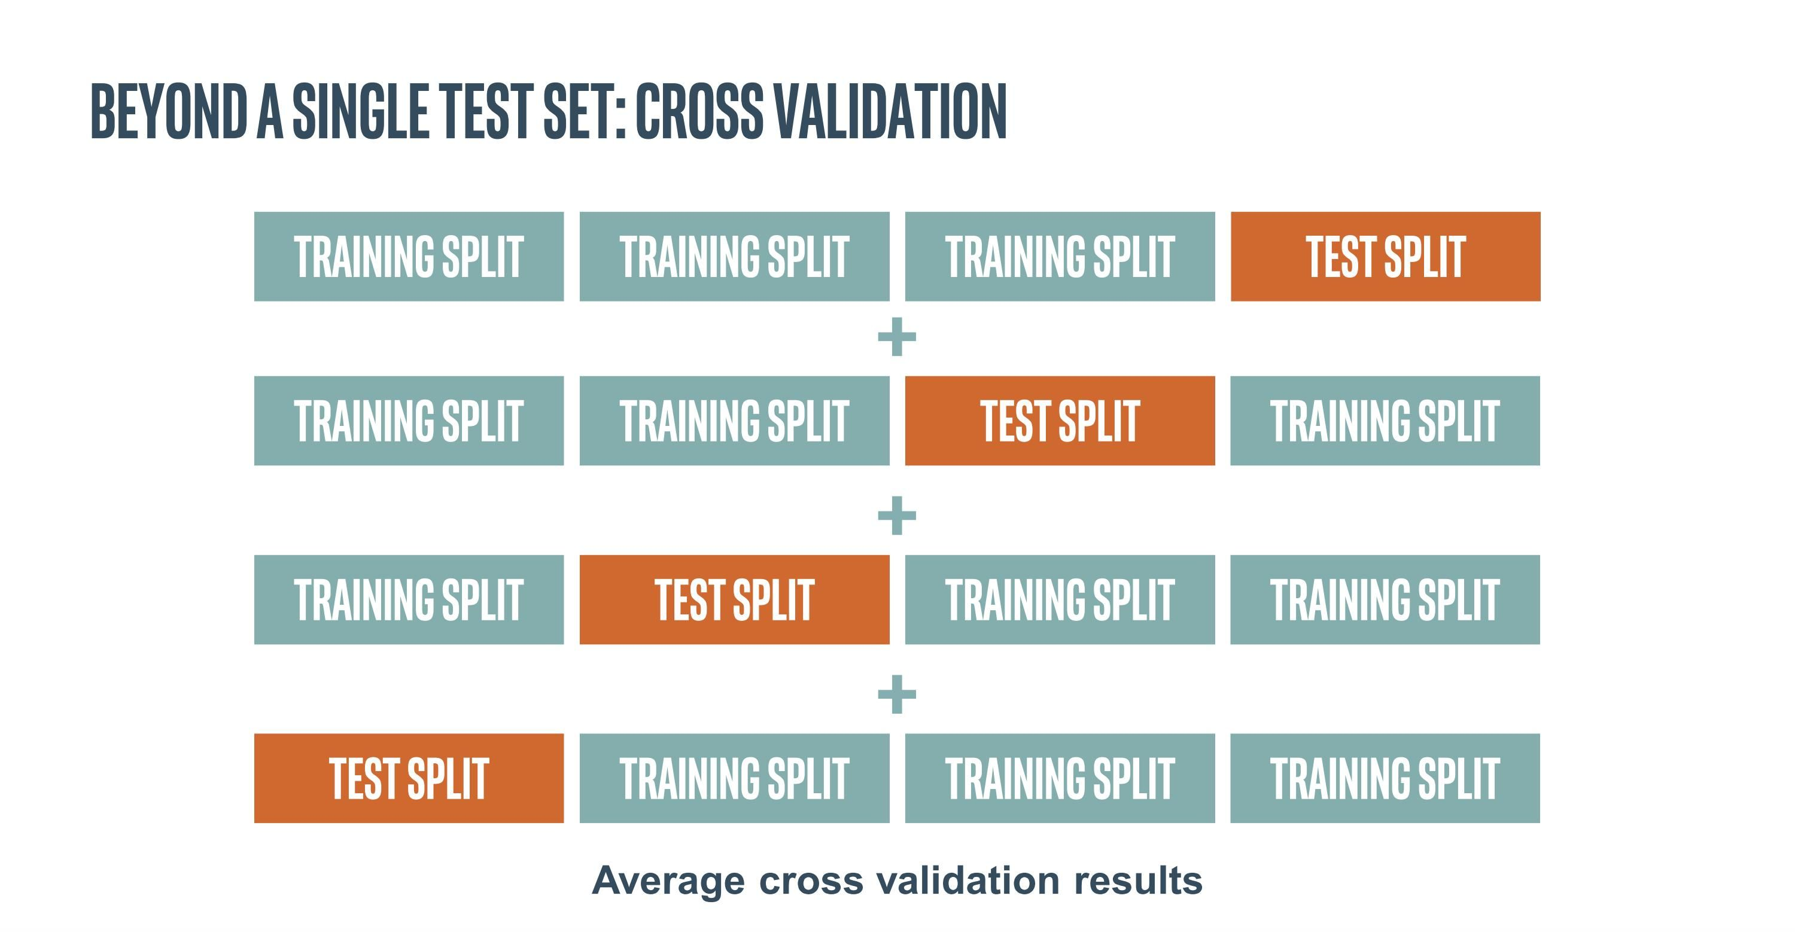
Оценивание качества алгоритмов Как выявить переобучение?

Slide 58
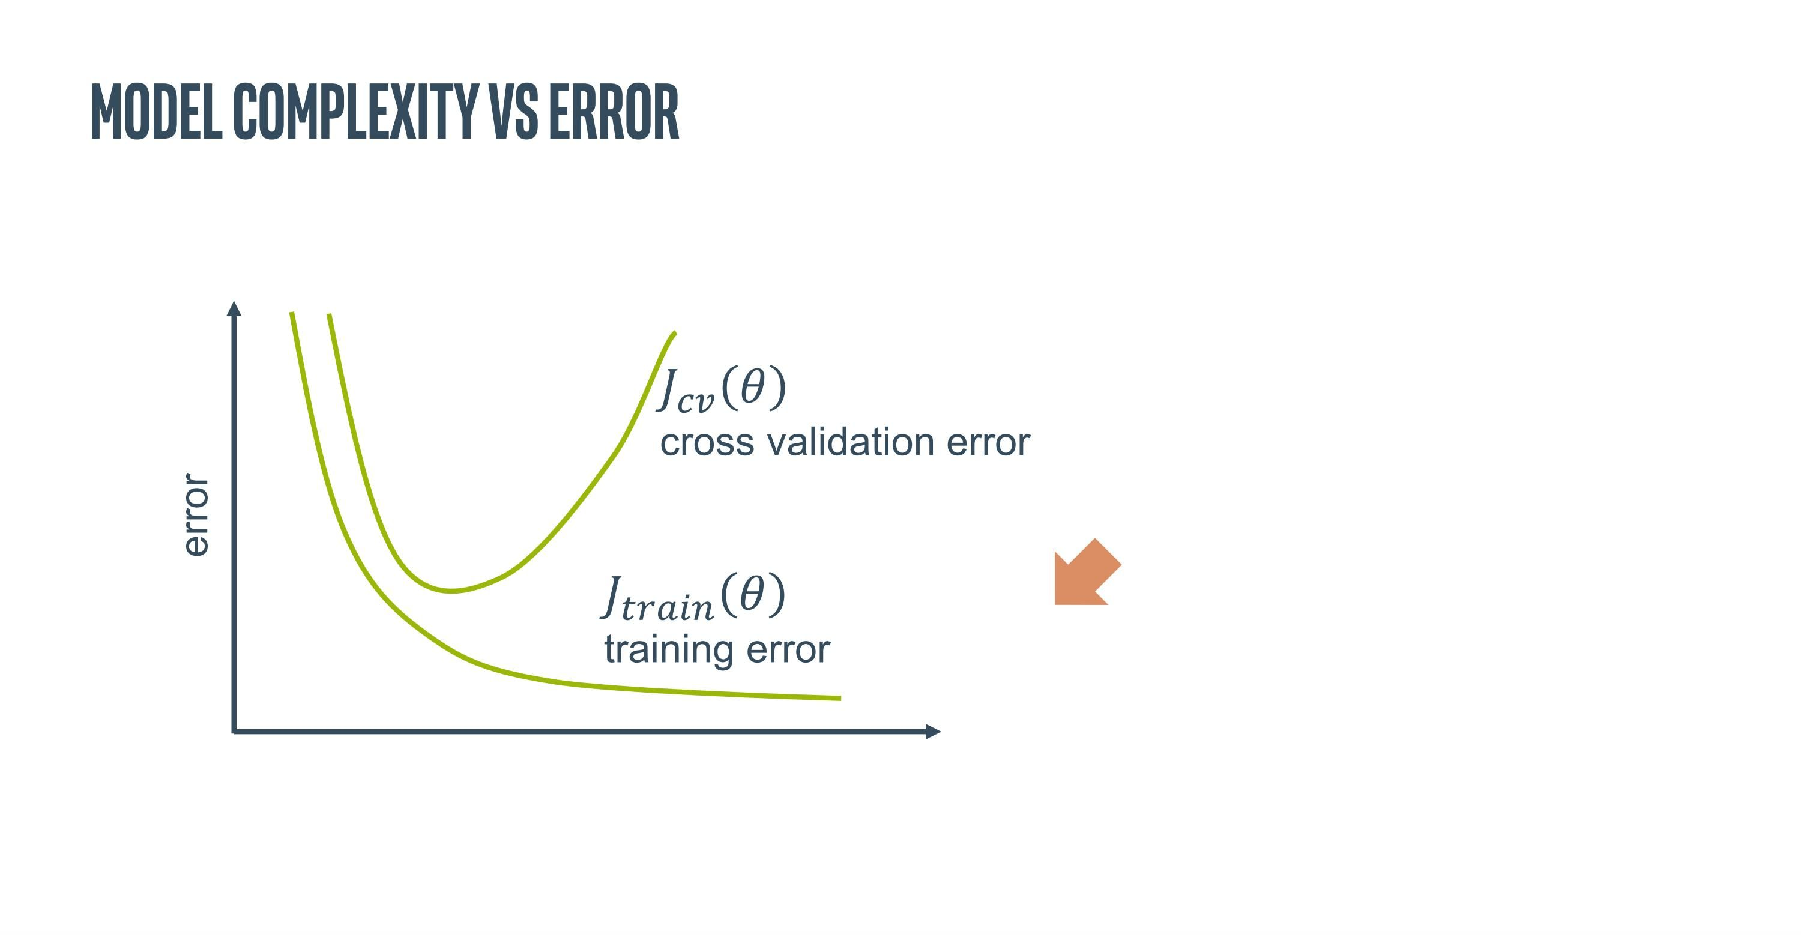
Оценивание качества алгоритмов Как выявить переобучение?

Slide 59
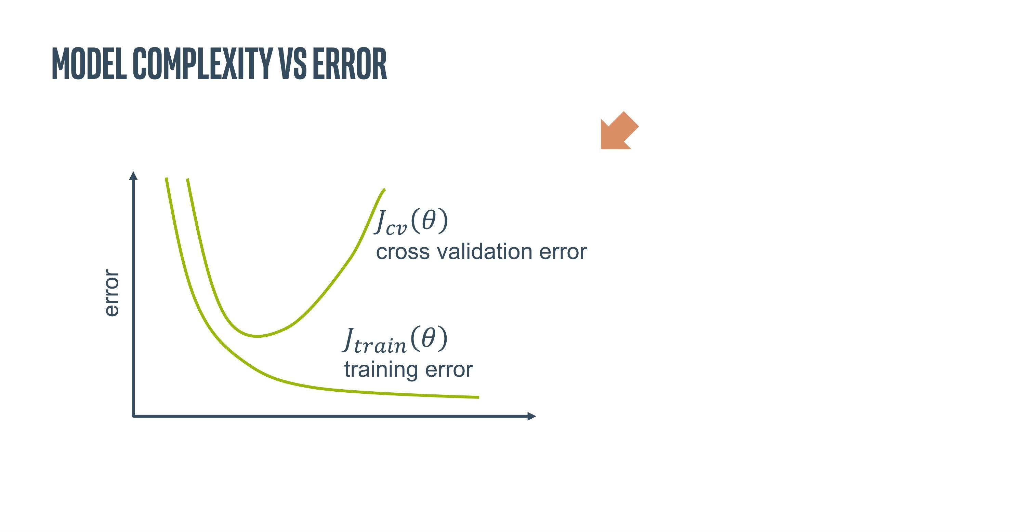
Оценивание качества алгоритмов Как выявить переобучение?

Slide 60
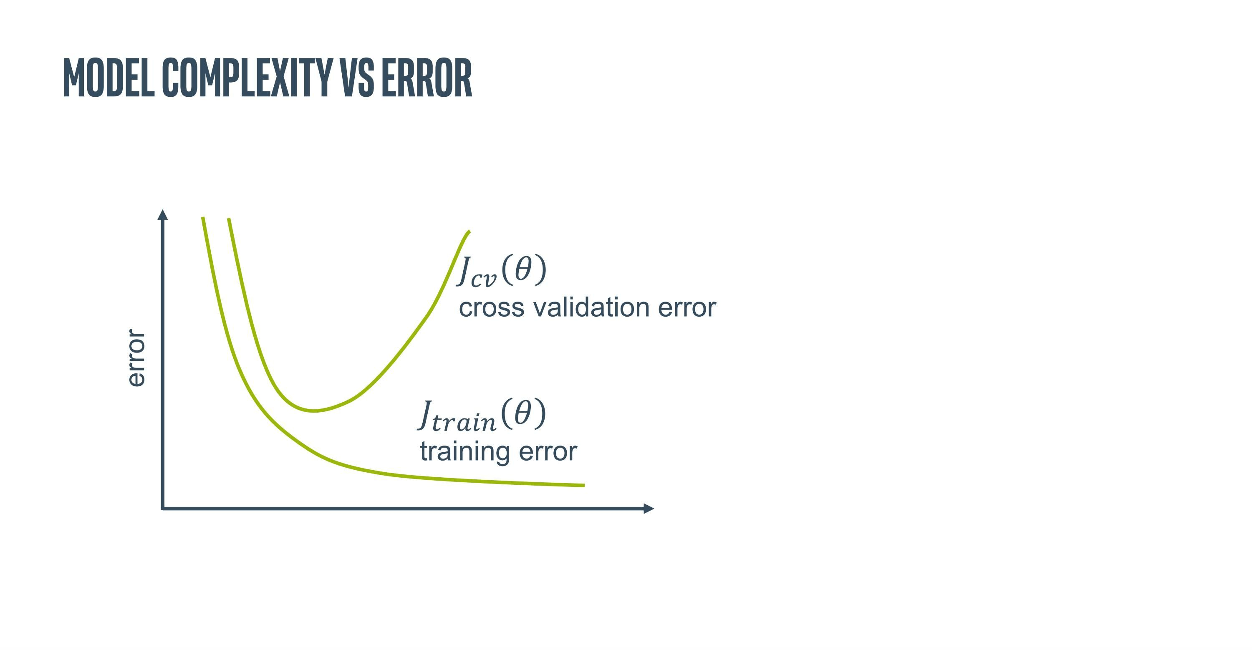
Оценивание качества алгоритмов Как выявить переобучение?

Slide 61
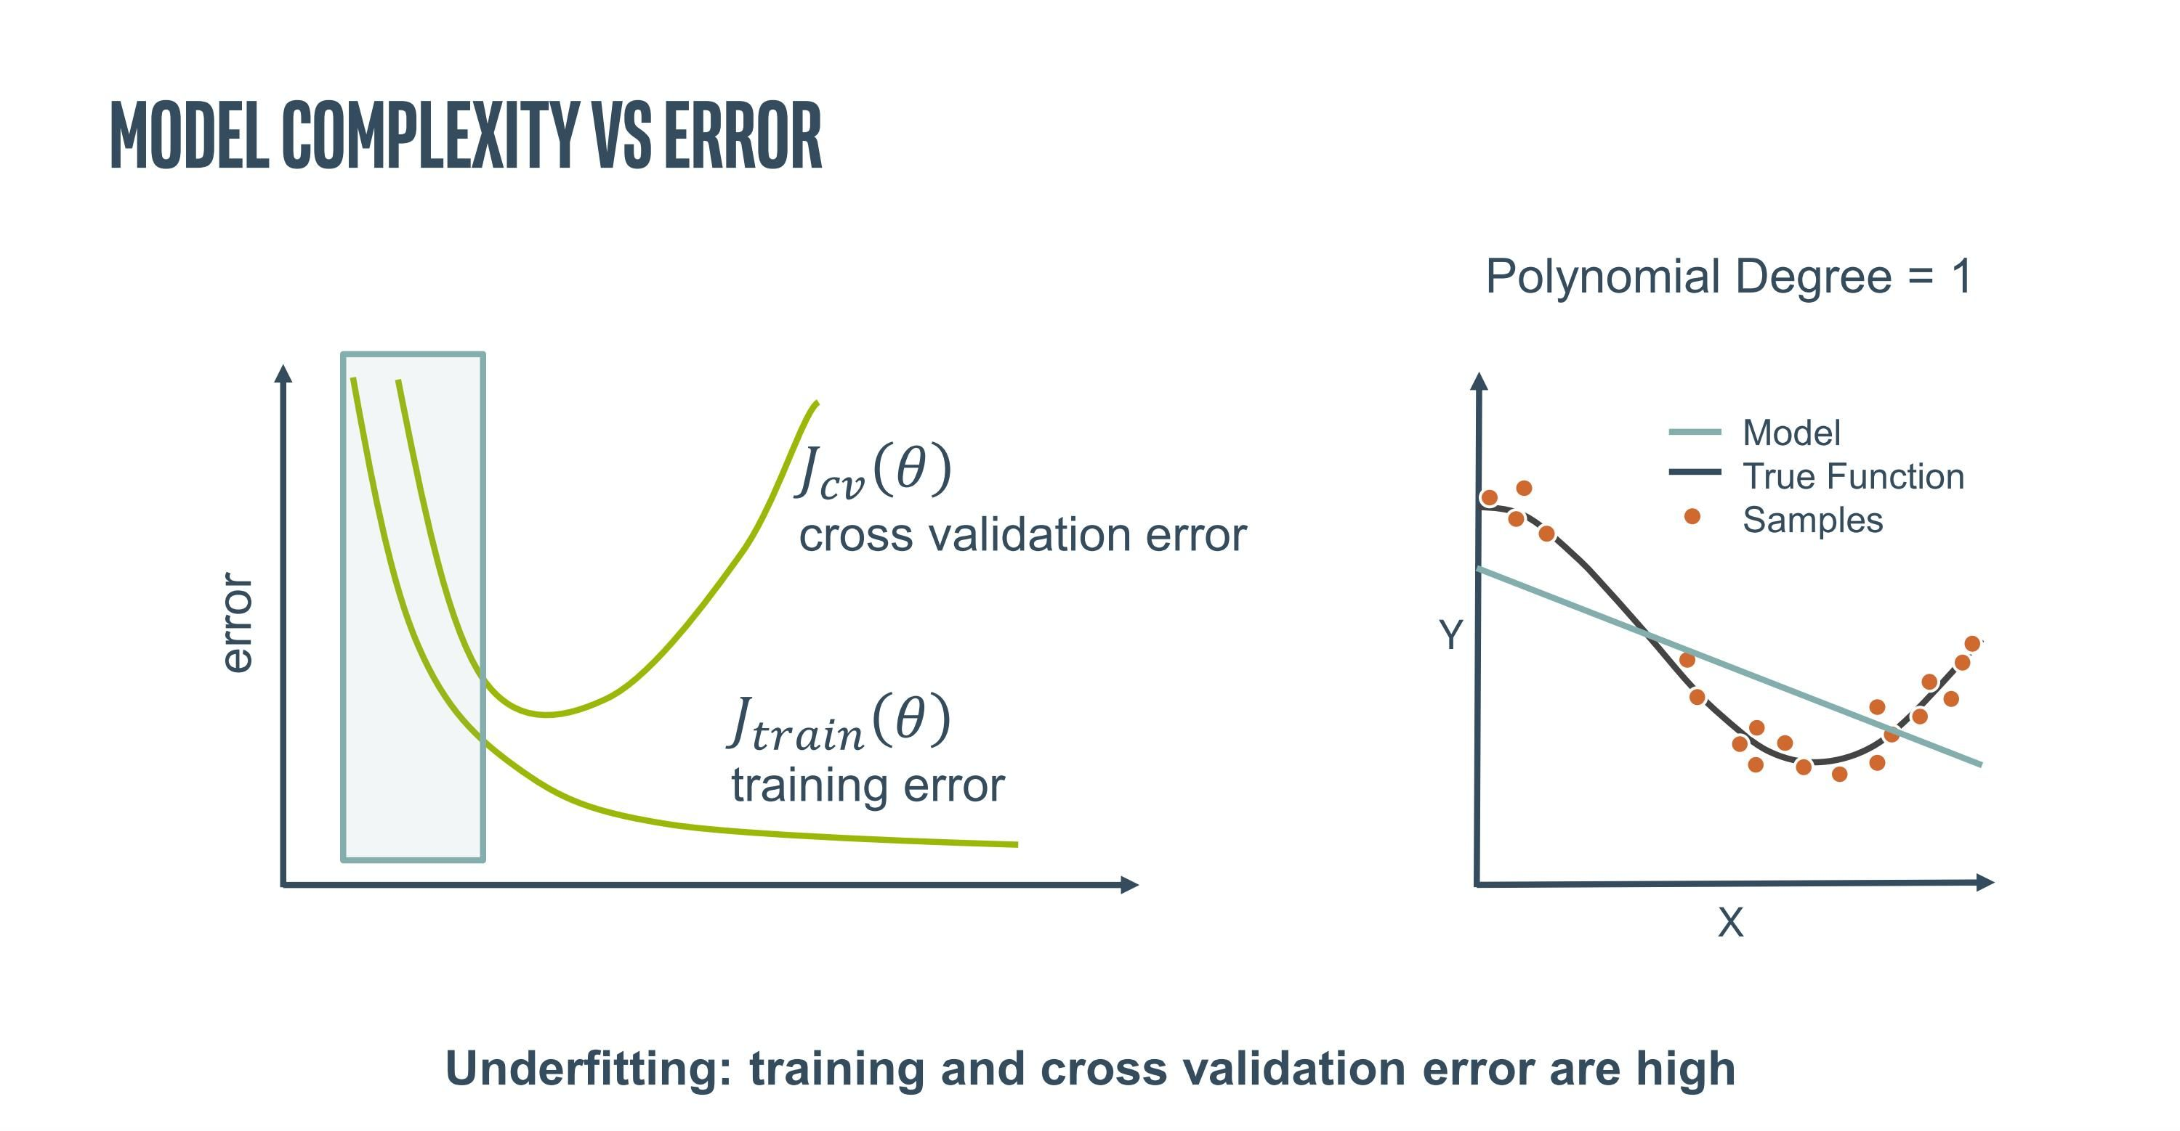
Оценивание качества алгоритмов Как выявить переобучение?

Slide 62

Оценивание качества алгоритмов Как выявить переобучение?

Slide 63

Оценивание качества алгоритмов Как выявить переобучение?

Slide 64

Оценивание качества алгоритмов Как выявить переобучение?

Slide 65

Оценивание качества алгоритмов Как выявить переобучение?

Slide 66

Оценивание качества алгоритмов Как выявить переобучение?
Notes:
Уже было сказано, что переобучение сложно выявить, используя только обучающую выборку: и хороший, и переобученный алгоритмы будут показывать хорошее качество на объектах обучающей выборки.

Slide 67

Оценивание качества алгоритмов Как оценить качество?
Notes:
Рассмотренные в предыдущем разделе меры переобученности (значения регуляризаторов), безусловно, можно применять, но они не дают ответа на вопрос, насколько хорошо алгоритм поведет себя на новых данных, то есть какая у него будет доля ошибок на новых данных.

Slide 68

Оценивание качества алгоритмов Отложенная выборка
Notes:
Самый простой способ оценить качество алгоритма — использование отложенной выборки (held-out/hold-out set).
В этом случае следует разбить выборку на две части: первая из двух частей будет использоваться для обучения алгоритма, а вторая, тестовая выборка, — для оценки его качества, в том числе для нахождения доли ошибок в задаче классификации, MSE (среднеквадратичной ошибки) в задаче регрессии и других мер качества в зависимости от специфики задачи.

Slide 69

Оценивание качества алгоритмов Пропорции разбиения
Notes:
Естественный вопрос — о том, в какой пропорции производить разбиение.
Если взять тестовую выборку слишком маленькой, оценка качества будет ненадежной, хотя обучающая выборка будет почти совпадать с полной выборкой.
В противоположенном случае, если отложенная часть будет большой, оценка качества будет надежной, но низкое качество алгоритма может свидетельствовать о недостаточном объеме первой, обучающей, части выборки.
Обычно выборку разбивают в соотношениях 70/30, 80/20 или 0.632/0.368.

Slide 70

Оценивание качества алгоритмов Отложенная выборка
Notes:
Преимуществом отложенной выборки является то, что обучать алгоритм приходится всего лишь один раз, но при этом результат сильно зависит от того, как было произведено разбиение.
Например, оценивается стоимость жилья по некоторым признакам. И есть особая категория жилья, например двухэтажные квартиры.
И если окажется, что все двухэтажные квартиры, которых немного, попали в отложенную выборку, то после обучения алгоритм будет давать на них очень плохое качество, поскольку в обучающей выборке таких объектов не было.

Slide 71

Оценивание качества алгоритмов Много отложенных выборок
Notes:
Чтобы решить эту проблему, можно использовать следующий подход: построить n различных разбиений выборки на 2 части, для каждого разбиения найти оценку качества, а в качестве итоговой оценки качества работы алгоритма использовать усредненное по всем разбиениям значение.

Slide 72

Оценивание качества алгоритмов Много отложенных выборок
Notes:
Но и в данном случае, поскольку разбиения строятся случайно, нет никаких гарантий, что особый объект хотя бы раз попадет на обучение.

Slide 73

Оценивание качества алгоритмов Кросс-валидация
Notes:
Более системный подход — кросс валидация.
В этом случае выборка делится на k блоков примерно одинакового размера.
Далее по очереди каждый из этих блоков используется в качестве тестового, а все остальные — в качестве обучающей выборки.
После того, как каждый блок побывает в качестве тестового, будут получены k показателей качества.
В результате усреднения получается оценка качества по кросс-валидации.

Slide 74

Оценивание качества алгоритмов Число блоков
Notes:
При этом встает вопрос, какое число блоков использовать.
Если блоков мало, получаются надежные, но смещенные оценки.
В случае большого числа блоков оценки, наоборот, получаются ненадежными (большой разброс оценок), но несмещенными.

Slide 75

Оценивание качества алгоритмов Число блоков
Notes:
Нет конкретных рекомендаций относительно выбора k.
Обычно выбирают k = 3,5,10.
Чем больше k, тем больше раз приходится обучать алгоритм.
Поэтому на больших выборках следует выбирать небольшие значения k, так как даже при удалении 1/3 выборки (а она большая) оставшихся данных будет достаточно для обучения.

Slide 76

Оценивание качества алгоритмов Совет
Notes:
Часто данные в файле записаны в отсортированном виде по какого-нибудь признаку.
Поэтому всегда следует перемешивать выборку прежде, чем производить кросс-валидацию.
В ином случае алгоритм будет показывать плохое качество и причина этого будет не так очевидна.
При этом есть задачи, в которых выборку нельзя перемешивать.
Это задачи предсказания будущего, например предсказание погоды на следующий день.
В этом случае нужно особо следить за тем, как происходит деление выборки.

Slide 77

Оценивание качества алгоритмов Резюме
Notes:
Итак, мы обсудили, что для грамотного оценивания качества алгоритма, нужно использовать данные не из обучающей выборки.
Для этого можно, например, делать отложенную выборку, или же оценивать качество по кросс-валидации.
В следующей части мы поговорим о том, как использовать эти подходы, чтобы сравнивать модели или выбирать гиперпараметры в них.

Slide 78
План
Проблема переобучения
Регуляризация
Оценивание качества алгоритмов
Сравнение алгоритмов и выбор гиперпараметров
Линейная регрессия в scikit-learn
Notes:
В этом разделе речь пойдет о выборе гиперпараметров и сравнении различных алгоритмов с помощью изученных ранее схем.

Slide 79

Сравнение алгоритмов и выбор гиперпараметров Гиперпараметры
Notes:
Гиперпараметрами называются такие параметры алгоритмов, которые не могут быть получены из обучающей выборки при обучении, поэтому их надо подбирать путем многократного обучения алгоритма.
Примерами гиперпараметров являются:
Параметр регуляризации λ (при использовании регуляризатора)
Степень полинома в задаче регрессии с семейством алгоритмов, заданным множеством полиномов определенной степени.

Slide 80

Сравнение алгоритмов и выбор гиперпараметров Сравнение алгоритмов
Notes:
Более общая задача — сравнение разных алгоритмов:
обученных с разными значениями гиперпараметров;
использующих различный способ регуляризации;
настроенных с использованием разного функционала ошибки, например среднеквадратичной ошибки и средней абсолютной ошибки;
которые принадлежат разным классам алгоритмов.

Slide 81

Сравнение алгоритмов и выбор гиперпараметров Что использовать?
Notes:
При сравнении алгоритмов можно использовать как отложенную выборку, так и кросс-валидацию, но при этом следует соблюдать осторожность.

Slide 82

Сравнение алгоритмов и выбор гиперпараметров Пример
Notes:
Действительно, пусть 1000 алгоритмов сравниваются по качеству на отложенной выборке.
Каждый из 1000 алгоритмов, обученных на обучающей выборке, тестируется на отложенной, и в результате выбирается лучший.
Фактически на этом шаге отложенная выборка также становится своего рода обучающей, и возникает проблема переобучения: из большого числа алгоритмов выбирается тот, который лучше всего ведет себя на отложенной выборке, лучше подогнан под нее.

Slide 83

Сравнение алгоритмов и выбор гиперпараметров Улучшенная схема
Notes:
Чтобы бороться с этим, следует использовать несколько усовершенствованную схему оценивания качества алгоритмов, а именно все данные нужно будет делить на 3 части (в случае использования отложенной выборки): обучение, валидация и контроль.
Каждый из тысячи алгоритмов будет обучен на обучающей выборке, а его качество будет измерено на валидационной.
Алгоритм с наилучшим качеством будет проверен на тестовой выборке, чтобы исключить переобучение и проверить алгоритм на адекватность.
По сути именно тестовая выборка будет играть роль новых данных.

Slide 84

Сравнение алгоритмов и выбор гиперпараметров Улучшенная схема
Notes:
Если предпочтительно использовать кросс-валидацию, то данные следует разбить на 2 части.
Первая из них будет использоваться для обучения алгоритмов и оценки качества с помощью кросс-валидации, после чего лучший алгоритм будет проверен на адекватность на контрольной выборке.

Slide 85

Сравнение алгоритмов и выбор гиперпараметров Резюме
Notes:
Итак, мы выяснили, что для выбора гиперпараметров или сравнения алгоритмов нужно использовать стандартные схемы: отложенную выборку или кросс-валидацию.
Но при этом, если вы сравниваете очень много разных моделей, есть риск переобучения, и чтобы его избежать, нужно выделять контрольную выборку, на которой вы проверяете итоговый алгоритм на адекватность.

Slide 86
Линейные модели – II
Underfitting. Overfitting
Regularization
Hold-out. Сross validation
Hyperparameters

Slide 87


Slide 88
References:
Обучение на размеченных данных
https://www.coursera.org/learn/supervised-learning/home/welcome
Intel AI Student Kits
https://software.intel.com/en-us/ai-academy/students/kits/machine-learning-501
Введение в машинное обучение
https://www.coursera.org/learn/vvedenie-mashinnoe-obuchenie/home/welcome
Машинное обучение (курс лекций, К.В. Воронцов)
https://bit.ly/1bCmE3Z
Машинное обучение (курс лекций, Л.В. Уткин)
https://tema.spbstu.ru/machine_learning/

